Slide 1

WEB TECHNOLOGIES – LECTURE 02
UNIVERSITÀ DEGLI STUDI DI NAPOLI FEDERICO II
HTML: HYPERTEXT MARKUP LANGUAGE
Luigi Libero Lucio Starace, PhD
luigiliberolucio.starace@unina.it https://luistar.github.io https://www.docenti.unina.it/luigiliberolucio.starace

Slide 2
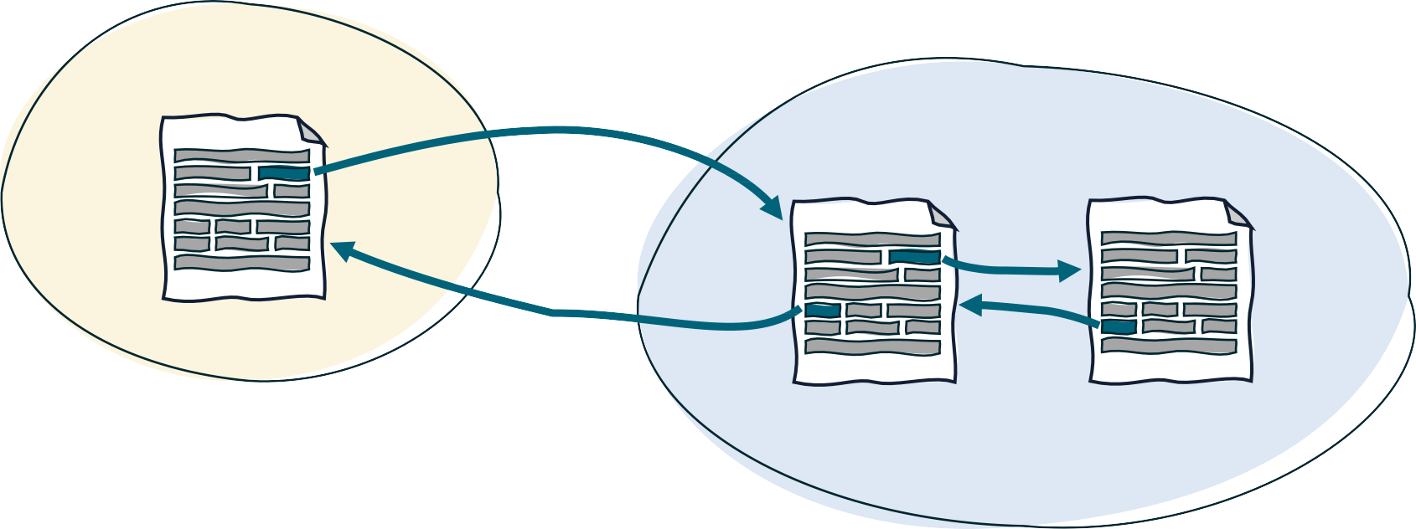


PREVIOUSLY, ON WEB TECHNOLOGIES
We’ve seen the web is a system of interconnected hypertext documents, which are linked to each other through hyperlinks.
Clients (typically web browsers) use HTTP to fetch these hypertexts
Hyperlinks
Host: tecweb.net
Host: bookofprogramming.com
/list.html
/wisdom.html
/fu-tzu.html

Slide 3
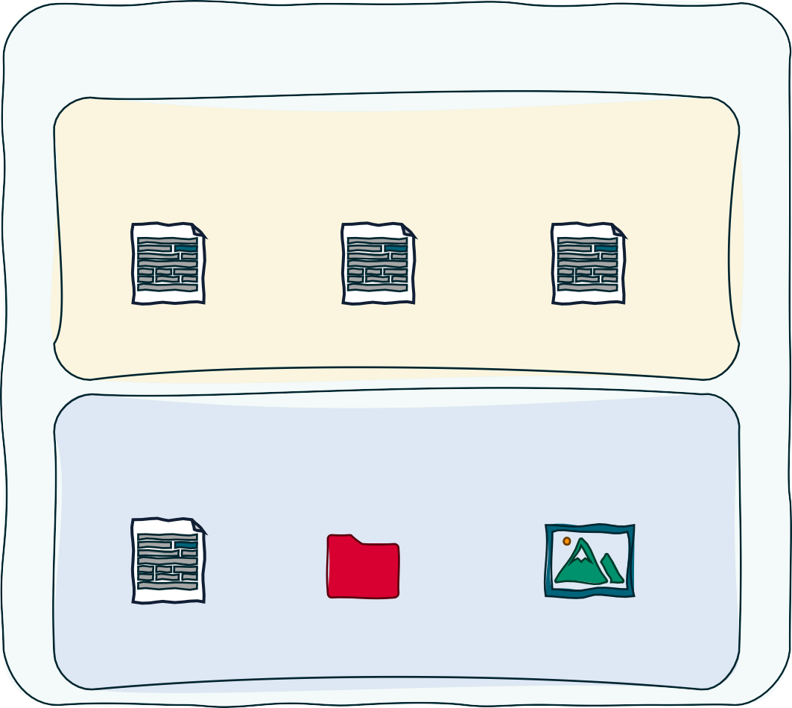
INSIDE AN HTTP SERVER
An HTTP Server is a software
Listens for HTTP requests on a certain port (e.g.: 80)
Might manage multiple hosts
That’s why theres a Host header in HTTP requests!
Handles connections by serving files from the Document root in its filesystem
We do not want all our files to be accessible via HTTP, right?
HTTP Server
Host: tecweb.net
Root: /var/www/tw
index.html
list.html
example.html
Host: bookofprogramming.com
Root: /var/www/book
index.html
pics
pics/fu-tzu.jpg

Slide 4


HTML: HYPERTEXT MARKUP LANGUAGE
I browser web mostrano documenti descritti usando HTML, una web app consiste di uno o più documenti (aka pagine web), il concetto chiave ruota attorno ai linguaggi di markup e i documenti sono arricchiti con un insieme di annotazioni per controllarne la struttura, formattazione o la relazione tra le parti.
HTML 1.0
(1993) HTML 3 (1997) HTML 5 (2014)
HTML 2 (1995)
HTML 4 (1999)
HTML
Living Standard
(since 2019)

Slide 5
HTML: HYPERTEXT MARKUP LANGUAGE
Opening tag Content (optional) Closing tag
<tagName> content of the tag </tagName>
HTML Element
<tagName attribute1="value" attribute2>
In HTML, le annotazioni sono chiamate tag e sono denotati usando le parentesi ad angolo(<>):
<tagName>: apertura del tag
content of the tag: contenuto (opzionale) del tag
</tagName>: chiusura del tag
Tutto questo è un elemento HTML, inoltre i tag possono contenere attributi chiave-valore (il valore è opzionale).

Slide 6
HTML: DOCUMENT STRUCTURE
I documenti HTML devono iniziare con una dichiarazione <!DOCTYPE HTML>, non è un tag, dice al client quale tipo di documento deve aspettarsi, invece il tag <html> rappresenta l’intero documento. Contiene un <head>, che contiene i metadata del documento, e un <body>, che contiene i documenti effettivi del documento, si usa lang per incoraggiare l’accessibilità.
<!DOCTYPE HTML>
<html lang="en">
<head>
<title>Hello World!</title>
</head>
<body> <!-- a comment -->
<p>Hello World!</p>
</body>
</html>
lang attribute is encouraged for accessibility
<head> contains document metadata
<body> contains the actual document contents

Slide 7
THE HEAD ELEMENT
L’elemento head è un container dei metadata, che sono dati sui dati, ad esempio dati sull’attuale documento. Solitamente non sono mostrati all’utente, ma sono utili al browser e ai motori di ricerca, è richiesto il contenere un <title>.
<head>
<title>The Book of Programming</title>
<meta charset="UTF-8">
<meta name="description" content="Fragments from the Book of Programming">
<meta name="keywords" content="Wisdom, programming">
<meta name="author" content="L. L. L. Starace">
<meta http-equiv="refresh" content="30">
</head>

Slide 8
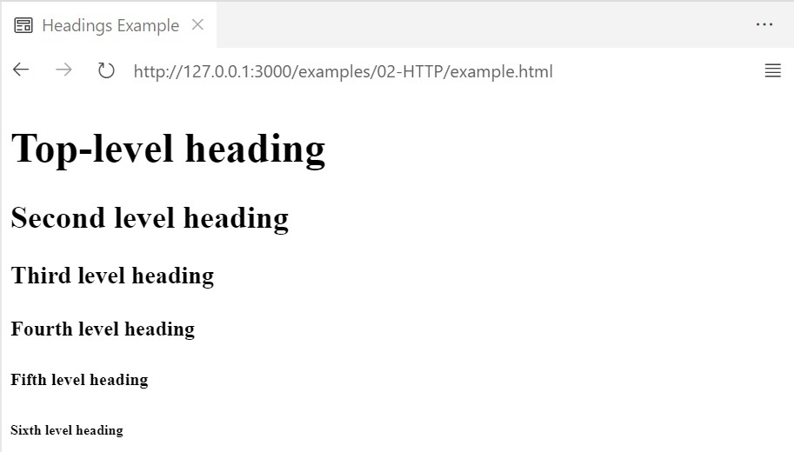
CORE HTML ELEMENTS: HEADINGS
Da <h1> ad <h6> c’è una rappresentazione di titoli o sottotitoli.
<!DOCTYPE HTML>
<html lang="en">
<head>
<title>Headings Example</title>
</head>
<body>
<h1>Top-level heading</h1>
<h2>Second level heading</h2>
<h3>Third level heading</h3>
<h4>Fourth level heading</h4>
<h5>Fifth level heading</h5>
<h6>Sixth level heading</h6>
</body>
</html>

Slide 9
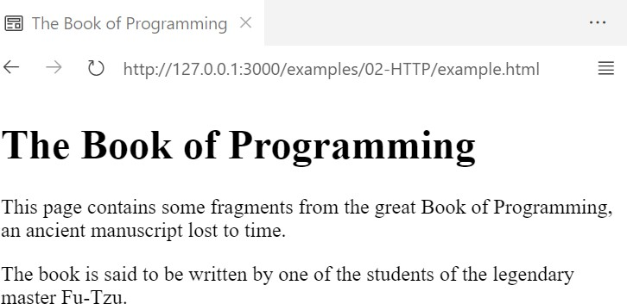
CORE HTML ELEMENTS: PARAGRAPHS
<p> rappresenta i paragrafi e iniziano solitamente a capo.
<h1>The Book of Programming</h1>
<p>
This page contains some fragments from the great Book of Programming, an ancient manuscript lost to time.
</p>
<p>
The book is said to be written by one of the students of the legendary master Fu-Tzu.
</p>

Slide 10
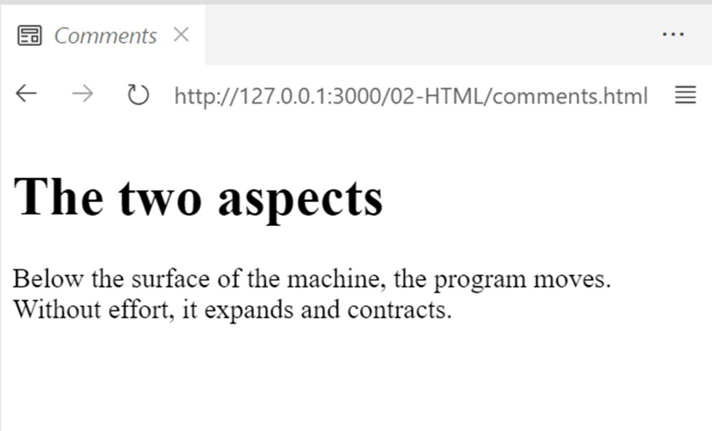
CORE HTML ELEMENTS: COMMENTS
I commenti sono ignorati dal browser e iniziano con <!— e finiscono con --> e può essere utile aggiungere note o nascondere temporaneamente il contenuto.
<h1>The two aspects</h1>
<!-- TODO: add more wisdom -->
<p>
Below the surface of the machine, the program moves. Without effort, it expands and contracts.
</p>
<!--
<p>
The forms on the monitor are but ripples on the water. The essence stays invisibly below.
</p> -->

Slide 11
CORE HTML ELEMENTS: TEXT SEMANTICS
I tag possono specificare la semantica a livello del testo:
<em> : aggiunge enfasi al contenuto
<strong>: rappresenta una forte importanza (aggiunge il grassetto alla parola)
<br/>: passa alla riga successiva
<abbr title="description">: definisce acronimi e abbreviazioni
<del>: è il contenuto che è stato eliminato dal documento (riga che passa attraverso al contenuto)
<ins>: è il contenuto che è stato inserito nel documento (riga che sottolinea il contenuto)
11

Slide 12
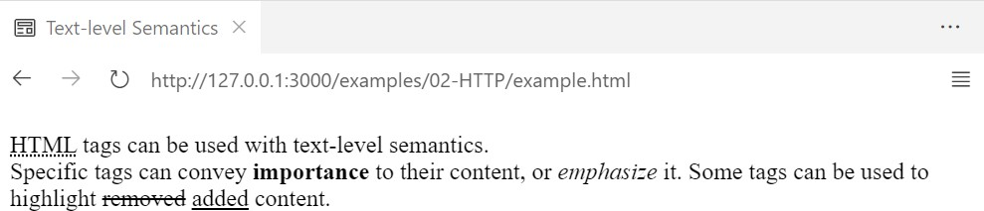
CORE HTML ELEMENTS: TEXT SEMANTICS
<p>
<abbr title="HyperText Markup Language">HTML</abbr> tags can be used with
text-level semantics.<br/> Specific tags can convey <strong>importance</strong> to their content, or <em>emphasize</em> it.
Some tags can be used to highlight <del>removed</del> <ins>added</ins> content.
</p>

Slide 13
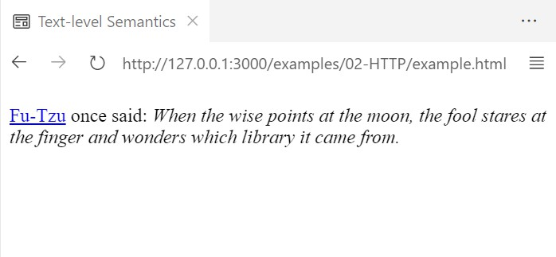
CORE HTML ELEMENTS: ANCHORS
Gli iperlink possono essere definiti usando il tag di ancoramento <a>, l’attributo href può essere usato per puntare al target URL.
<p> <a href="/fu-tzu.html">Fu-Tzu</a> once said: <em> When the wise points at the moon, the
fool stares at the finger and wonders which library it came from. </em> </p>

Slide 14
A LOOK BACK ON URLs
Schema (Protocol) Port
https://www.informatica.it:4242/corsi/tecweb.html
Domain name Path

Slide 15
ANCHORS: RELATIVE VS ABSOLUTE URLS
Gli URL sono specificati da href e possono essere assoluti o relativi. Gli URL assoluti includono schemi e hostname, e contengono tutte le informazioni necessarie per raggiungere la risorsa.
Ad esempio: <a href="http://tecweb.com/course/intro.html">
Gli URL relative specificano solo il percorso. Lo schema e il nome dell’host dipendono dall’attuale contesto.
Ad esempio: <a href="page.html"> or <a href="/course/react.html">

Slide 16
ANCHORS: RELATIVE URLS
Quando un URL relative inizia con un “/”, l’intero percorso è rimpiazzato. Se il contesto corrente è la pagina: http://bookofprogramming.com/fu-tzu/fu-tzu.html, un’arcora come <a href="/index.html"> punta a http://bookofprogramming.com/index.html.

Slide 17
ANCHORS: RELATIVE URLS
Quando un URL relative non inizia con “/”, solo l’ultima parte del percorso è rimpiazzata. Se il contesto corrente è alla pagina: http://bookofprogramming.com/fu-tzu/fu-tzu.html, un’ancora come <a href="pic.jpg"> punta a: http://bookofprogramming.com/fu-tzu/pic.jpg.

Slide 18
ANCHORS: DOT SEGMENTS IN URLs
Gli URL relativi possono anche contenere segmenti «dot»: «.» e «..». Il punto da solo rappresenta la directory corrente, il doppio punto rappresenta la directory genitore.
Assume the current path is /a/b/c/hello.html
HREF | RESULTING PATH
./index.html | /a/b/c/index.html
../foo.html | /a/b/foo.html
../../pic.jpg | /a/pic.jpg
./../../pic.jpg | /a/pic.jpg (same as above)

Slide 19

ANCHORS: RELATIVE OR ABSOLUTE URLS?
Should we use relative or absolute URLs?
Back to <a href="/index.html">homepage</a>
Back to homepage
Back to <a href="https://www.tw.com/index.html">homepage</a>
Gli URL relativi dovrebbero essere preferiti quando si collegano risorse nella stessa web-app, in questo modo, se il nome dell’host cambia non c’è necessità di cambiare le page html.
Quando si collegano pagine web o risorse esterne, non c’è altra scelta se non gli URL assoluti.

Slide 20
ANCHORS: TARGET ATTRIBUTE
L’attributo target può essere usato per specificare dove aprire la risorse collegata, <a target="self" href="pic.jpg"> dovrebbe essere aperta nello stessa finestra/tab del browser che la pagina corrente (questo è il comportamento standard, se non viene specificato l’attributo target). <a target="_blank" href="pic.jpg"> dovrebbe essere aperta in una nuova finestra/tab del browser.

Slide 21
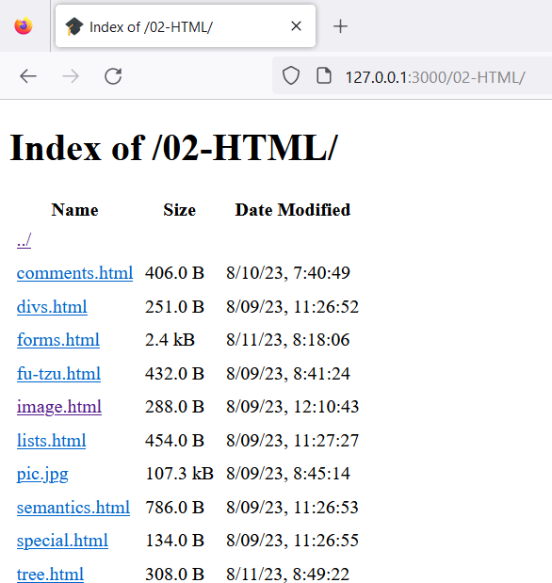
ON URLS AND INDEX.HTML
What happens when a URL points to a directory and not to a file?
I server web tipicamente rispondono con il contenuto del file index.html, se esiste nella directory richiesta. Questo comportamento è configurabile:
Altri filenames di default usati includono: home.html, defual.html
Se non c’è il file di default, i server HTTP possono essere configurati automaticamente per genereare un indice per la directory.

Slide 22
CORE HTML ELEMENTS: TABLES
Una <table> contiene un insieme di <tr> (righe della tabella), ogni riga può contenere una o più:
<td> (celle di dati della tabella) e <th> (titoli della tabella). <td> e <th> contengono I valori da mostrare nelle rispettive celle.
Una <table> può anche contenere una <caption> che la descrive.

Slide 23
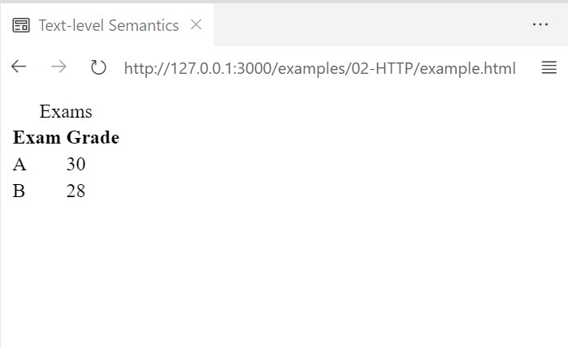
CORE HTML ELEMENTS: TABLES
<table>
<caption>Exams</caption>
<tr>
<th>Exam</th><th>Grade</th>
</tr>
<tr>
<td>A</td><td>30</td>
</tr>
<tr>
<td>B</td><td>28</td>
</tr>
</table>

Slide 24
CORE HTML ELEMENTS: LISTS
HTML definisce 3 tipi di liste:
Ordinate <ol>, usate per le enumerazioni
Non-ordinate <ul>, usate per le liste col punto
Liste descrittive <dl>, consistono di termini e delle loro descrizioni, spesso usate per i glossari

Slide 25
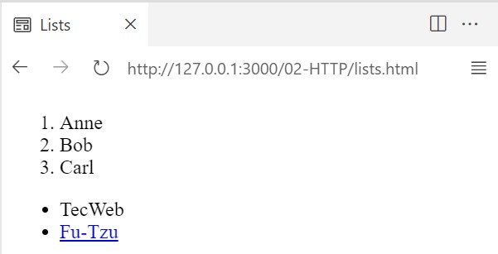
CORE HTML ELEMENTS: (UN)ORDERED LISTS
Le liste numerate e non contengono una sequenza di elementi della lista <li>
<ol>
<li>Anne</li>
<li>Bob</li>
<li>Carl</li>
</ol>
<ul>
<li>TecWeb</li>
<li><a href="/">Fu-Tzu</a></li>
</ul>

Slide 26
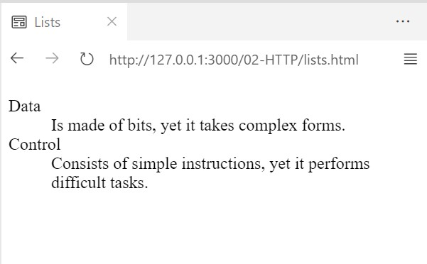
CORE HTML ELEMENTS: DESCRIPTION LISTS
Le <dl> contengono una sequenza di termini <dt> e descrizione dei termini <dd>.
<dl>
<dt>Data</dt>
<dd>
Is made of bits,
yet it takes complex forms.
</dd>
<dt>Control</dt>
<dd>
Consists of simple instructions, yet it performs difficult tasks.
</dd>
</dl>

Slide 27
CORE HTML ELEMENTS: ENTITIES
Alcuni caratteri sono riservati ad HTML
What if we want to write in a document:
<p>3<x and y>6</p>? //3<x and y>6
Il browser potrebbe mischiare i simboli con i tag.
Le Character entities dovrebbero essere usato per mostrare i caratteri riservati e hanno la seguente forma:
&entity_name; or &#entity_number;

Slide 28
SOME USEFUL HTML ENTITIES
Result | Description | Entity Name
 | Non-breaking space | &nbsp;
< | Less than | &lt;
> | Greater than | &gt;
& | Ampersand | &amp;
" | Double quote | &quot;
' | Single quote (apostrophe) | &apos;
© | Copyright | &copy;
The example in the previous slide should be: <p>3&lt;x and y&gt;6</p>
28

Slide 29
CORE HTML ELEMENTS: IMAGES
<img> è usato per fissare un’immagine a un documento HTML, è un elemento void (e non dovrebbe contenere altri elementi). L’attributo src specifica l’URL dell’immagine da includere, l’attributo alt specifica un testo descrittivo alternativo per l’immagine. La larghezza e l’altezza possono essere usati per specificare la dimensione (in pixel) dell’immagine fissata nella pagina web.
29

Slide 30
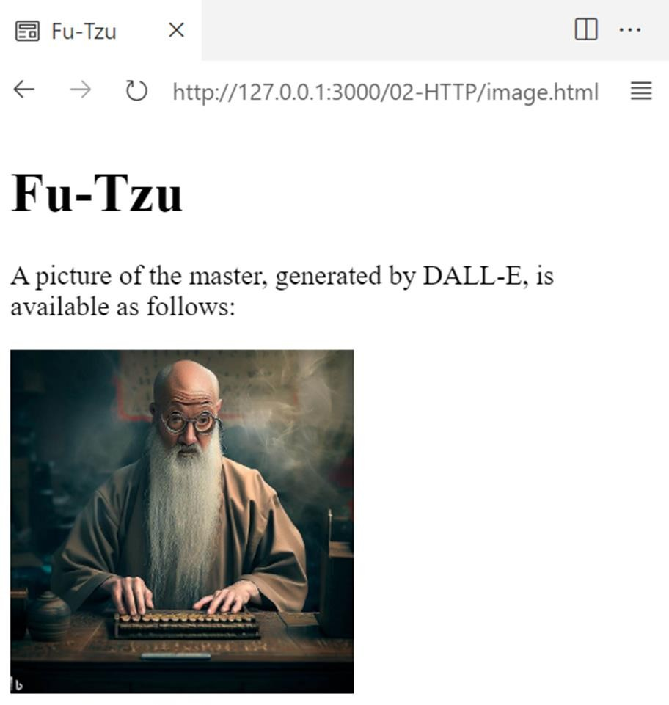
CORE HTML ELEMENTS: IMAGES
<h1>Fu-Tzu</h1>
<p>
A picture of the master, generated by DALL-E, is available as follows:
</p>
<img src="pic.jpg" alt="picture of Fu-Tzu" width="200"/>
30

Slide 31
IMAGES: BEHIND THE SCENES
Qualcosa di nuovo (e abbastanza interessante) sta per succedere. Finora i documenti HTML erano interamente auto-contenuti. Tutti i dati nel documento erano nel e del documento. Abbiamo i link, ma non siamo liberi di navigarli e l’ultimo esempio di pagina web includeva del contenuto esterno (l’immagine) provveduto solo dal suo URL. L’immagine in sè non è inclusa nel documento HTML, per visualizzare il documento, il browser ha bisogno di richiamare (fetch) risorse extra!
31

Slide 32
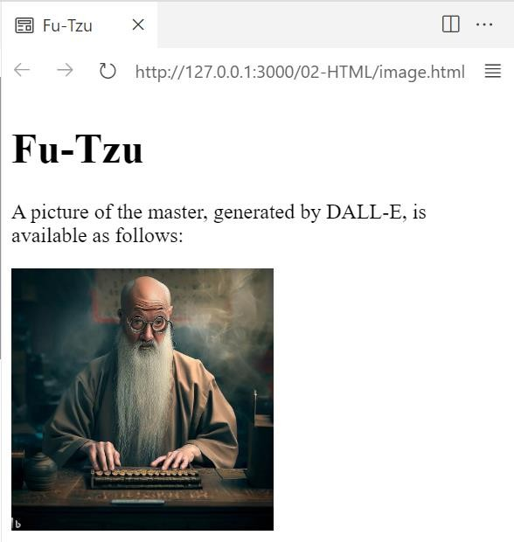


IMAGES: BEHIND THE SCENES
Fu-tzu
1
HTTP GET
<!DOCTYPE HTML>
<html lang="en">
Parsing
Fu-Tzu
A picture of the master, generated by
DALL-E, is available as follows:
2
200 OK
<head>
<title>Fu-Tzu</title>
</head>
<body>
<h1>Fu-Tzu</h1>
<p>
A picture of the master, generated by DALL-E, is available as follows:
</p>
<img src="pic.jpg" alt="picture of Fu-Tzu" width="200"/>
</body>
</html>
4
HTTP GET
5
200 OK
3
Browser Parses Document from top to bottom
/02-HTML/pic.jpg
/02-HTML/image.html
32

Slide 33
CORE HTML ELEMENTS: GLOBAL ATTRIBUTES
Abbiamo visto alcuni attributi (e.g.: href, target, src, alt), che sono significati solo per alcuni elementi, infatti <strong src="pic.jpg">Hi!</strong> non ha alcun senso!
Alcuni attributi sono globali, ad esempio: possono essere usati con ogni elemento HTML.
Global Attr. | Description
id | Specifies a unique (in the document) identifier for an element
lang | Specifies the language for the element’s content
style, class | Used for styling (we’ll see in the next lecture)
33

Slide 34
URLS: ANCHORS
Schema Domain name Path URL anchor
https://app.com/foo/bar.html#some-id
L’attributo id nell’elemento html può essere usato nelle ancore URL, un’ancora rappresenta una sorta di “segnalibro” all’interno della risorsa, usato per dire ai browser di mostrare il contenuto locato in quel luogo segnato. Nell’esempio #some-id è un’ancora che punta a una specifica parte della risorsa stessa, nominativamente l’elemento con id: some-id.
E.g.: https://luistar.github.io/publications/#conference
34

Slide 35
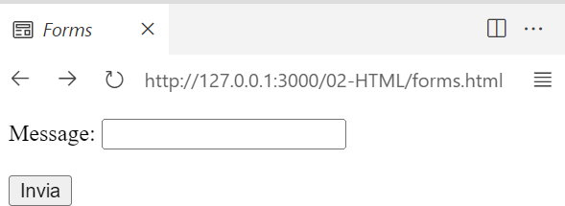
CORE HTML ELEMENTS: FORMS
Gli elementi <form> sono usati per ricevere input dall’utente, l’input è tipicamente inviato a un server per processarlo. I form contengono elementi form come: <input>, <label>, <textarea>, <select>, <form>.
<form>
Message:
<input type="text"><br><br>
<input type="submit">
</form>

Slide 36
FORMS: INPUTS
Different kinds of input elements are available via the type attribute
Some supported types include:
Type | Description
<input type="text"> | Displays a single-line text input field
<input type="password"> | Displays an input field for passwords (input is hidden with *****)
<input type="number"> | Displays an input for numbers
<input type="radio"> | Displays a radio button (for selecting one of many choices)
<input type="checkbox"> | Displays a checkbox (for selecting zero or more of many choices)
<input type="button"> | Displays a clickable button

Slide 37
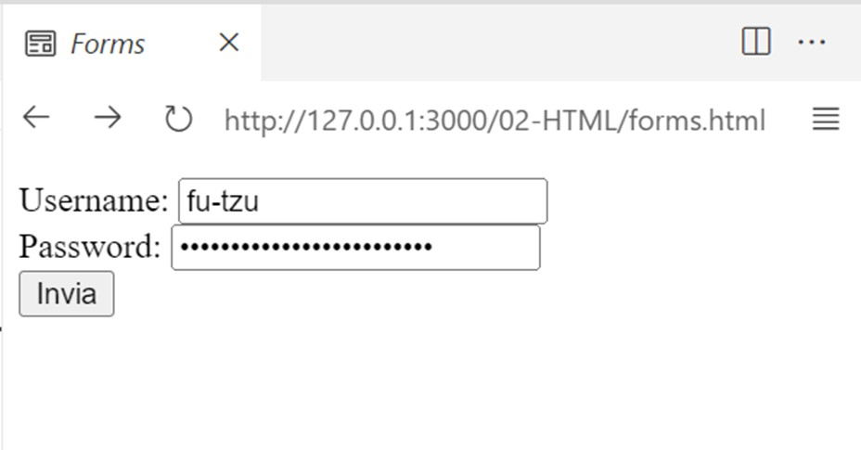
FORMS: LABELS
<label> può essere usato per etichettare ogni elemento da inserire. Facendone uso si migliora l’usabilità e l’accessibilità. L’attributo for dei label dovrebbe essere uguale all’id dell’input corrispondente.
<form>
<label | for="id_usr">Username: | </label>
<input | type="text" name="usr" | id="id_usr">
<br/>
<label | for="id_pwd">Password: | </label>
<input type="password" name="pwd" id="id_pwd">
<br/>
<input type="submit">
</form>

Slide 38
FORMS: SUBMISSION
I form possono essere inviati per collezionare dati di qualche gestore dei form. Oltre alle submissioni, una nuova richiesta HTTP viene tipicamente performata, l’URL del gestore del form, a cui viene inviata la richiesta, è specificata dall’attributo d’azione del form (solitamente è la stessa pagina del form). È anche possible specificare il metodo HTTP da usare, in base all’attributo del metodo (impostato di base su GET).
<form action="/handler.html" method="GET">
<!-- form elements here -->
</form>
38

Slide 39
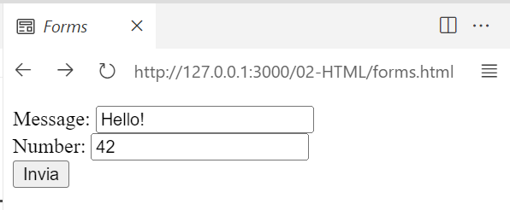
FORMS: SUBMISSION
Oltre alla submissione, l’input dell’user collezionato è rappresentato in una serie di coppie nome/valore del form name1=value1&...&nameN=valueN. Ogni nome è il nome di un elemento d’input e il suo corrispettivo valore al momento della sottomissione.
msg=Hello!&num=42
<form action="/handler.html" method="GET"> Message: <input type="text" name="msg"><br> Number: <input type="number" name="num"><br>
<input type="submit"> </form>

Slide 40
FORMS: SUBMISSION WITH GET
Se il metodo è GET, gli input sono appesi all’URL del gestore, l’URL della richiesta è: /handler.html?msg=Hello!&num=42, dove ?msg=Hello!&num=42 è chiamato query string.
<form action="/handler.html" method="GET"> Message: <input type="text" name="msg"><br> Number: <input type="number" name="num"><br>
<input type="submit">
</form>
msg and num are called
query parameters
GET /handler.html?msg=Hello!&num=42 HTTP/1.1 Host: example.com
User-Agent: Mozilla/5.0 Accept: text/plain Accept-Language: en-us Connection: keep-alive

Slide 41
URLS: QUERY PARAMETERS
Schema (Protocol) Path Query Parameters
https://app.com/foo/bar.html?key1=val1&jey2=val2
Domain name Query Parameter separator
I parametri query sono parametri extra che provveduti dal server. Questi parametri sono una lista di coppie chiave/valore separate con “&”, il server web può essere usato da questi parametri per fare cose extra restituendo la risorse.
E.g.: https://search-engine.com/search?q=web+technologies&lang=en

Slide 42
FORMS: SUBMISSION WITH POST
Se il metodo è POST, gli input sono inviati al body di chi richiede. L’URL della richiesta è: /handler.html.
<form action="/handler.html" method="POST"> Message: <input type="text" name="msg"><br> Number: <input type="number" name="num"><br>
<input type="submit">
</form>
GET /handler.html HTTP/1.1
Host: example.com
User-Agent: Mozilla/5.0 Accept: text/plain Accept-Language: en-us Connection: keep-alive
msg=Hello!&num=42

Slide 43
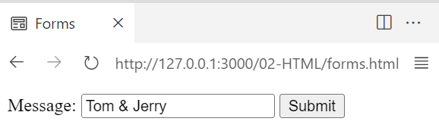
URL ENCODING
L’input del form è codificato come una stringa di chiave-valori separati da “&”, se l’utente inserisse caratteri speciale (come &) verrebbero rimpiazzati da tiplette del carattere nella forma %XX, dove XX sono 2 digit esadecimali che rimpiazzano il carattere in ASCII, gli spazi sono rimpiazzati dal %20 o dal simbolo +.
<form>
<label for="msg">Message:</label>
<input id="msg" name="msg" type="text">
"msg=Tom+%26+Jerry"
<input type="submit">
</form>

Slide 44
URL ENCODING: ASCII TABLES
Dec | Hex | Char | Description
32 | 20 | space | Space
33 | 21 | ! | Exclamation mark
34 | 22 | " | Double quote
35 | 23 | # | Number
36 | 24 | $ | Dollar sign
37 | 25 | % | Percent
38 | 26 | & | Ampersand
39 | 27 | ' | Single quote
40 | 28 | ( | Left parenthesis
41 | 29 | ) | Right parenthesis
42 | 2A | * | Asterisk
Dec | Hex | Char | Description
43 | 2B | + | Plus
44 | 2C | , | Comma
45 | 2D | - | Minus
46 | 2E | . | Period
47 | 2F | / | Slash
91 | 5B | [ | Left square bracket
92 | 5C | \ | Backslash
93 | 5D | ] | Right square brack.
94 | 5E | ^ | Caret / circumflex
95 | 5F | _ | Underscore
96 | 60 | ` | Grave / accent

Slide 45
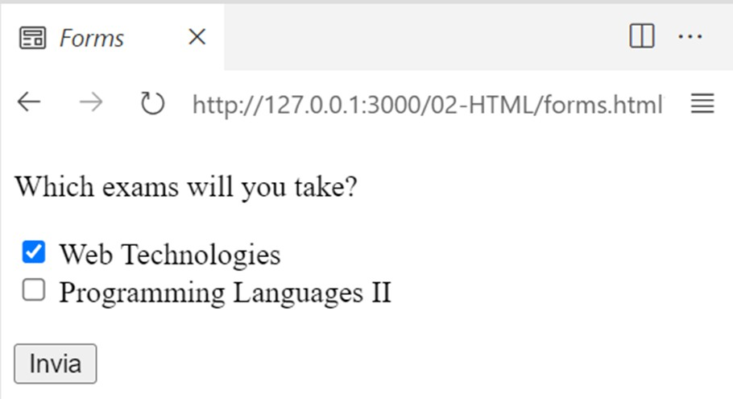
MORE INPUTS: CHECKBOX
<form>
<p>Which exams will you take?</p>
<input type="checkbox" name="exams" value="web" id="web_tech">
<label for="web_tech">Web Technologies</label><br>
<input type="checkbox" name="exams" value="pl2" id="pl2">
<label for="pl2">Programming Languages II</label><br><br>
<input type="submit">
</form>
On submit
"exams=web"

Slide 46
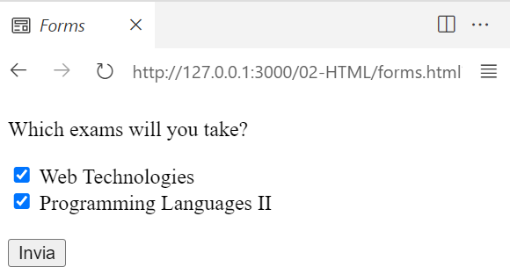
MORE INPUTS: CHECKBOX
<form>
<p>Which exams will you take?</p>
<input type="checkbox" name="exams" value="web" id="web_tech">
<label for="web_tech">Web Technologies</label><br>
<input type="checkbox" name="exams" value="pl2" id="pl2">
<label for="pl2">Programming Languages II</label><br><br>
<input type="submit">
</form>
On submit
"exams=web&exams=pl2"

Slide 47
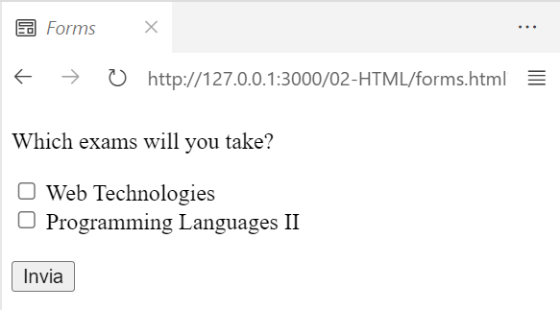
MORE INPUTS: CHECKBOX
<form>
<p>Which exams will you take?</p>
<input type="checkbox" name="exams" value="web" id="web_tech">
<label for="web_tech">Web Technologies</label><br>
<input type="checkbox" name="exams" value="pl2" id="pl2">
<label for="pl2">Programming Languages II</label><br><br>
<input type="submit">
</form>
On submit
"" (empty string)

Slide 48
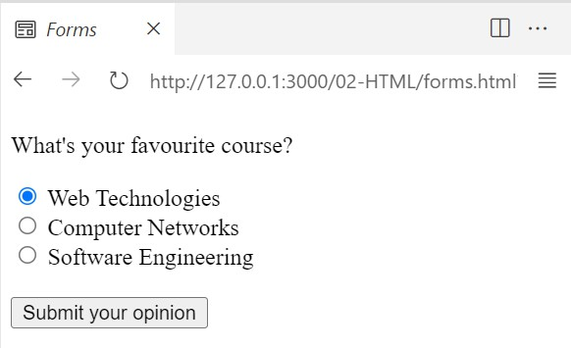
MORE INPUTS: RADIO BUTTONS
<form> <p>What's your favourite course?</p> <input type="radio" name="fav" value="web" id="web_tech"> <label for="web_tech">Web Technologies</label><br> <input type="radio" name="fav" value="net" id="net"> <label for="net">Computer Networks</label><br> <input type="radio" name="fav" value="se" id="se"> <label for="se">Software Engineering</label><br><br> <input type="submit" value="Submit your opinion">
</form>
On submit
"fav=web"

Slide 49
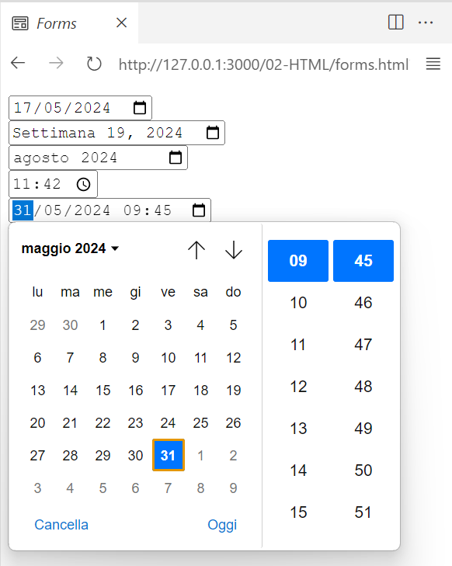
MORE INPUTS: DATES
Esistono tipi di input dedicati alle date e al tempo.
<form>
<input type="date"><br>
<input type="week"><br>
<input type="month"><br>
<input type="time"><br>
<input type="datetime-local"><br>
</form>

Slide 50
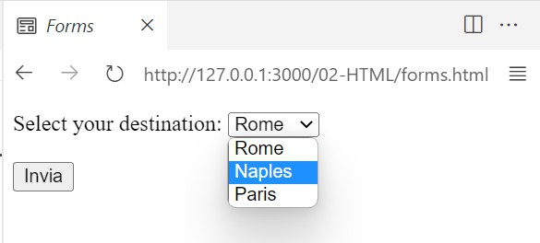
MORE INPUTS: SELECT
<select> può essere usato per definire scelte multiple a cascata. Gli attributi multipli possono essere usati per permettere la selezione di più di un’opzione.
<form> <label for="dest">Select your destination:</label>
<select name="destination" id="dest"> <option value="Rome">Rome</option> <option value="Naples">Naples</option> <option value="Paris">Paris</option> </select><br><br> <input type="submit">
</form>

Slide 51
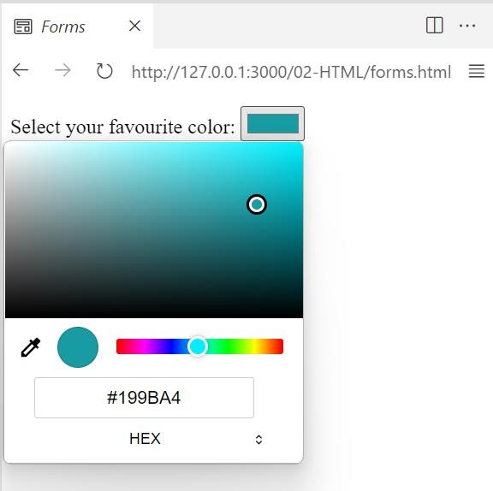
THERE’S MORE TO INPUTS
There’s more to inputs! (e.g.: color picker, file picker, datalists…)
<form method="POST">
<label for="col">Select your favourite color:</label>
<input name="color" id="col" type="color"><br><br>
<input type="submit">
</form>
Check out MDN web docs for a complete reference

Slide 52
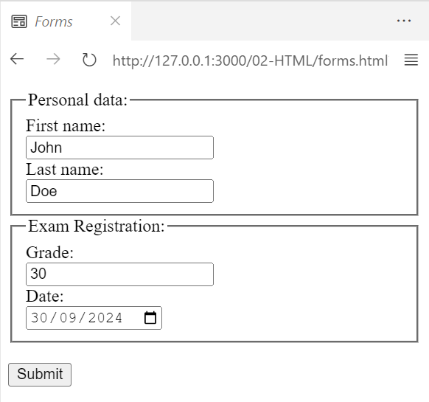
FORMS: GROUPING INPUTS
<form>
<fieldset>
<legend>Personal data:</legend>
<label for="fname">First name:</label><br>
<input type="text" id="fname" name="fname"><br>
<label for="lname">Last name:</label><br>
<input type="text" id="lname" name="lname">
</fieldset>
<fieldset>
<legend>Exam Registration:</legend>
<label for="grade">Grade:</label><br>
<input type="number" id="grade" name="grade"><br>
<label for="date">Date:</label><br>
<input type="date" id="date" name="date">
</fieldset><br>
<input type="submit" value="Submit">
</form>
fname=John&lname=Doe&grade=30&date=2024-09-30

Slide 53
GROUPING AND ORGANIZING CONTENT
Il contenuto di una pagina web può essere organizzato in parti, usando le divisioni come <div> o con tag semantici come <header>, <nav>, <main>, <article>, <section>, <aside>, <footer> , e altri.

Slide 54
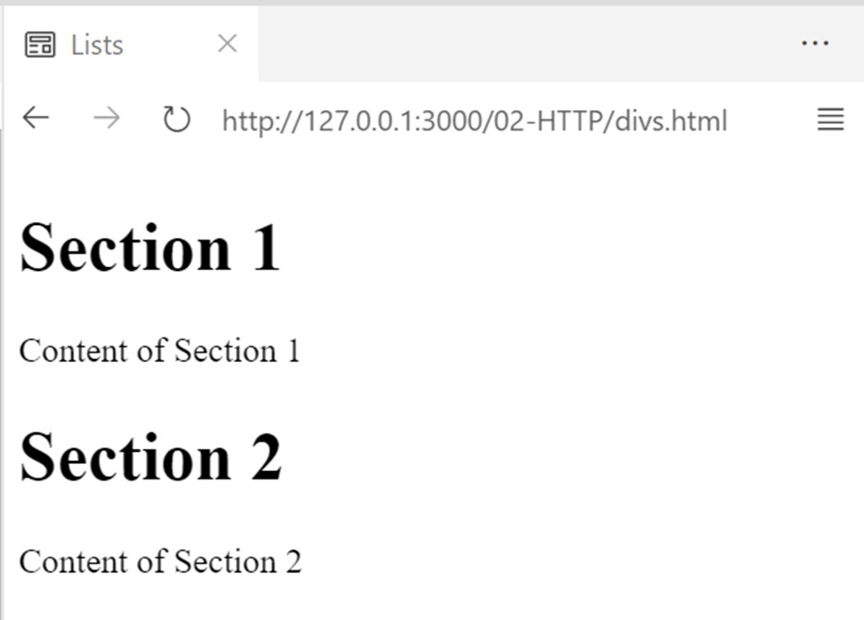
DIVISIONS
Le <div> erano il modo principale di raggruppare il contenuto in modo ordinato, questo finché non sono stati introdotti i tag semantici. Non supportano alcun tipo di semantica specifica, oltre che raggruppare i contenuti sono in qualche modo relazionati tra di loro.
<div>
<h1>Section 1</h1>
<p>Content of Section 1</p>
</div>
<div>
<h1>Section 2</h1>
<p>Content of Section 2</p>
</div>

Slide 55
SEMANTIC TAGS
Descrivono il significato del loro contenuto al browser, developer e software. I <nav> contengono i link da navigare. I <main> indica il contenuto principale. <article> è usato per il contenuto indipendente e autocontenuto. <aside> è usato per essere al lato del contenuto a cui è legato. <header>, <footer>, <section> sono autoesplicativi
<body>
<header>
<nav>
<main>
<aside>
<article>
<section>
<section>
<footer>

Slide 56
HTML DOCUMENTS AS TREES
<!DOCTYPE html>
<html lang="en">
<head>
<title>The Book of Programming</title>
<meta charset="UTF-8">
</head>
<body>
<main>
<article>
<h1>Title</h1>
<p>Body</p>
</article>
</main>
<footer>
<p>&copy; Web Technologies 2024</p>
</footer>
</body>
</html>
<html>
<head>
<body>
<title>
<main>
<footer>
<meta>
<article>
<p>
<h1>
<p>

Slide 57
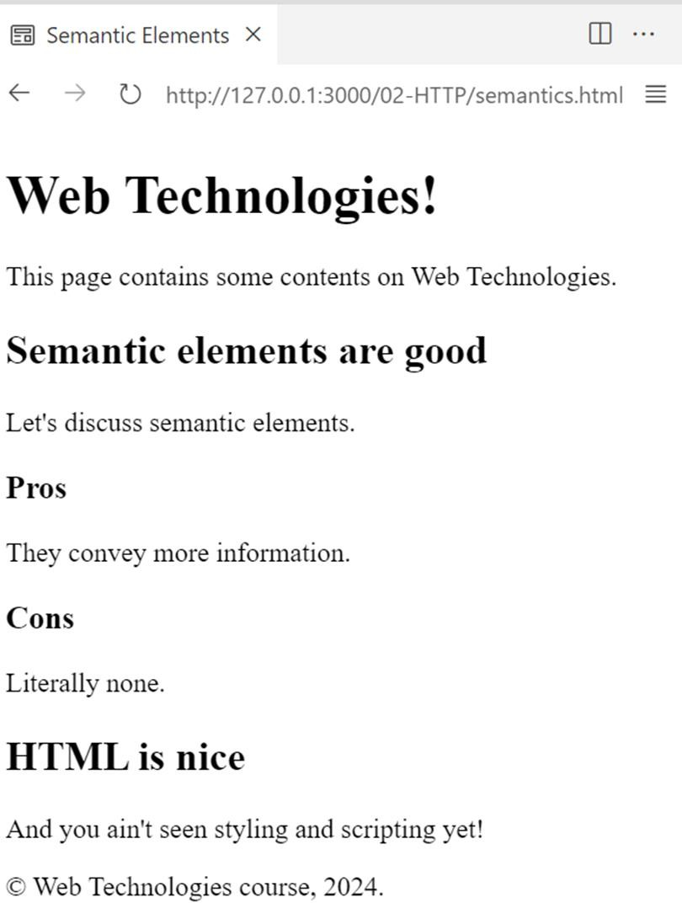
<header>
<h1>Web Technologies!</h1>
<p>This page contains some contents on Web Technologies.</p>
</header>
<main>
<article>
<h2>Semantic elements are good</h2>
<p>Let's discuss semantic elements.</p>
<section>
<h3>Pros</h3>
<p>They convey more information.</p>
</section>
<section>
<h3>Cons</h3>
<p>Literally none.</p>
</section>
</article>
<article>
<h2>HTML is nice</h2>
<p>And you ain't seen styling and scripting yet!</p>
</article>
</main>
<footer> &copy; Web Technologies course, 2024. </footer>

Slide 58
BROWSER DEV TOOLS

Slide 59
BROWSER DEV TOOLS
I browser moderni includono molte caratteristiche per supportare i developer web, questi attrezzi per sviluppatori sono acceduti tramite il pulsante F12 e includono:
La possibilità d’ispezionare i documenti HTML
L’analisi di rete (e anche di come vanno le richieste/risposte HTTP)
Profiling (misurare le performance dei tempi di caricamento)
Debugging sia gli elementi di stile che di scripting

Slide 60
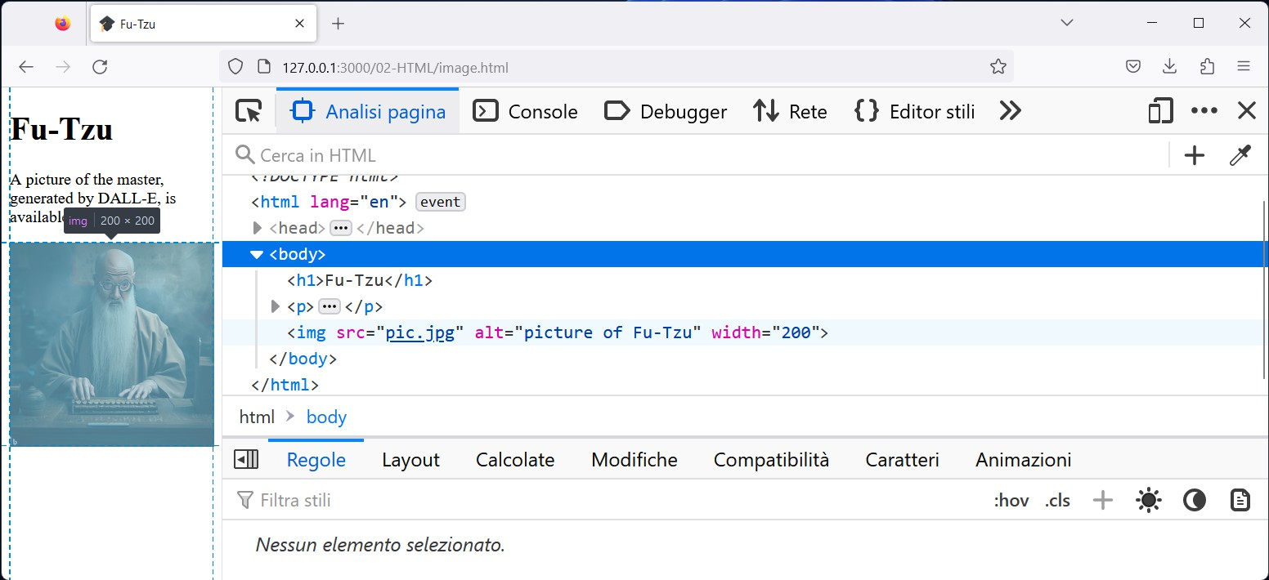
BROWSER DEV TOOLS: INSPECT PAGE

Slide 61
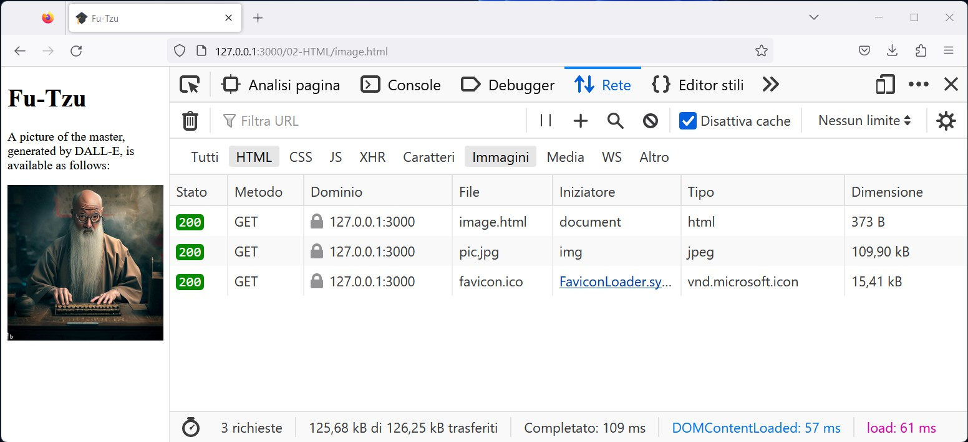
BROWSER DEV TOOLS: NETWORK ANALYSIS

Slide 62
ASSIGNMENT
Today’s lecture comes with the very first course assignment!
The assignment will guide you in setting up a development environment with VS Code, including a development HTTP server
You will build a static website by authoring and linking toghether HTML documents
You will work with HTML Forms
You will learn to deploy a production-grade HTTP server

Slide 63
REFERENCES (1/2)
Learn HTML
web.dev https://web.dev/learn/html Sections: 1 to 10 and 12 to 14
Learn Forms
web.dev https://web.dev/learn/forms Sections: 1 to 3
<input>: The Input (Form Input) element
MDN web docs
https://developer.mozilla.org/en-US/docs/Web/HTML/Element/input

Slide 64


REFERENCES (2/2)
HTML Forms (overview)
W3Schools
https://www.w3schools.com/html/html_forms.asp
HTML Living Standard
WHATWG
https://html.spec.whatwg.org/
You are not required to learn the entire HTML specification! Just be aware it exists and get a rough idea of how it is structured.
Browser DevTools
Mozilla Firefox DevTools User Docs: https://firefox-source-docs.mozilla.org/devtools-user/
Google Chrome DevTools: https://developer.chrome.com/docs/devtools
Get familiar with the DevTools in your web browser of choice!

Slide 65
WEB TECHNOLOGIES – LECTURE 03
UNIVERSITÀ DEGLI STUDI DI NAPOLI FEDERICO II
CSS: CASCADING STYLE SHEETS
Luigi Libero Lucio Starace, PhD
luigiliberolucio.starace@unina.it https://luistar.github.io https://www.docenti.unina.it/luigiliberolucio.starace

Slide 66
PREVIOUSLY, ON WEB TECHNOLOGIES
We have learned how to write HTML documents
HTML is concerned with structure and semantics of documents
HTML is saying nothing at all on the appearence of documents
An <em> element specifies that its content should be emphasized
It’s not saying how the emphasizing part should be done
Emphasis might be conveyed using italics, different colors or backgrounds.

Slide 67
CSS: CASCADING STYLE SHEETS
Un linguaggio dichiarativo basato su regole per specificare la modalità di presentazione dei documenti agli utenti. Un foglio di stile è un insieme di regole, ciascuna definita come segue Il selettore specifica quali elementi HTML sono interessati dalla regola Le regole contengono un insieme di dichiarazioni, sotto forma di coppie proprietà-valore, che specificano lo stile da applicare
selector { property: value; property: value;
}

Slide 68
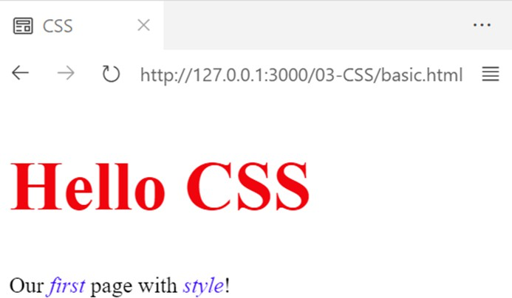
CSS: FIRST EXAMPLE
<h1>Hello CSS</h1>
<p>
Our <em>first</em> page with <em>style</em>!
</p>
h1 {
color: red; font-size: 50px;
}
em {
color: blue;
}

Slide 69
DEFAULT USER AGENT STYLES
Ma le prime pagine web che abbiamo sviluppato hanno un po' di stile!
Le intestazioni sono più grandi e mostrate con una faccia in grassetto... <p> inizia su nuove righe, <em> sono visualizzati in corsivo, <strong> in grassetto, <a> sono sottolineati e blu, <ul> hanno punti elenco e così via... Questo perché i browser applicano i propri stili di base a ogni pagina! Sono spesso indicati come stili di agente utente Queste impostazioni predefinite sono più o meno le stesse nei diversi browser, ma esistono alcune differenze

Slide 70
INCLUDING STYLESHEETS IN WEB PAGES
Lo stile può essere incluso nei documenti HTML in diversi modi Utilizzo <link> degli elementi nel <head> del documento L'attributo rel="stylesheet" specifica la relazione tra il documento corrente e il documento collegato L'attributo href="style.css" specifica l'URL del foglio di stile da caricare Stesso meccanismo di <img>: il browser effettuerà una richiesta HTTP aggiuntiva per recuperare il foglio di stile prima di eseguire il rendering della pagina
<head>
<meta charset="UTF-8">
<title>CSS</title>
<link rel="stylesheet" href="style.css">
</head>

Slide 71
INCLUDING STYLESHEETS IN WEB PAGES
Le regole CSS possono anche essere definite in <style> elementi nel <head>campo In genere è preferibile utilizzare fogli di stile esterni e <link>
<head>
<meta charset="UTF-8">
<title>CSS</title>
<style> h1 {
color: red;
font-size: 50px;
}
</style>
</head>

Slide 72
STYLING HTML ELEMENTS
Gli elementi HTML possono anche essere formattati in linea, utilizzando l'attributo style Il valore dell'attributo style è una sequenza di dichiarazioni, separate da «;» Queste dichiarazioni di stile si applicano solo all'elemento specifico che riporta l'attributo
<em style="color: fuchsia; font-weight: bold;">inline style</em>

Slide 73
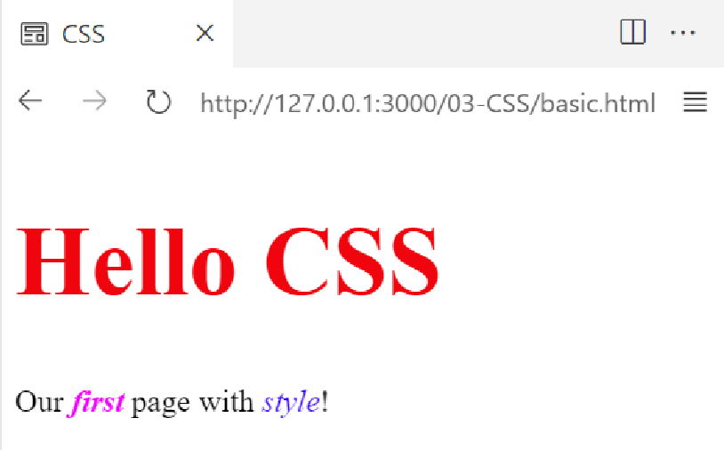
CSS: INLINE STYLES
<h1>Hello CSS</h1>
<p>
Our <em style="color:fuchsia;font-weight: bold;">first</em> page with <em>style</em>!
</p>
h1 {
color: red;
font-size: 50px;
}
em {
color: blue;
}

Slide 74
SELECTORS

Slide 75
SELECTORS
I selettori sono una parte fondamentale di CSS Specificano a quali elementi si applica una regola CSS I selettori CSS non vengono utilizzati solo per lo styling! Quando si utilizza JavaScript per rendere dinamiche le pagine Web, è possibile utilizzarlo per Seleziona gli elementi con cui interagire Quando si eseguono test Web automatizzati, possono essere utilizzati per determinare con quali elementi il test deve interagire Quando si esegue lo scraping/crawling, possono essere utilizzati per selezionare gli elementi che contengono le informazioni che vogliamo estrarre

Slide 76
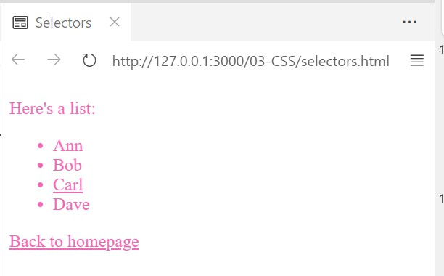
SIMPLE CSS SELECTORS
Esistono cinque tipi di selettori semplici: Selettore universale (noto anche come carattere jolly). Corrisponde a qualsiasi elemento.
* {
color: hotpink;
}
<p>Here's a list:</p>
<ul>
<li>Ann</li>
<li>Bob</li>
<li><a href="/car/">Carl</a></li>
<li>Dave</li>
</ul>
<a href="/">Back to homepage</a>

Slide 77
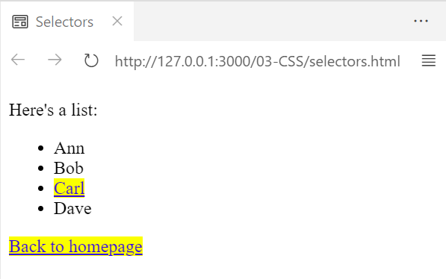
SIMPLE CSS SELECTORS
Selettore di tipo. Corrisponde a tutti gli elementi di un determinato tipo (ad esempio, il nome del tag) Il selettore è semplicemente il nome del tag da abbinare
a {
background: yellow;
}
<p>Here's a list:</p>
<ul>
<li>Ann</li>
<li>Bob</li>
<li><a href="/car/">Carl</a></li>
<li>Dave</li>
</ul>
<a href="/">Back to homepage</a>

Slide 78
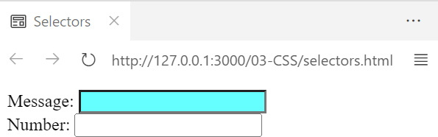
SIMPLE CSS SELECTORS
Selettore id. Abbina l'elemento con l'attributo id specificato. Il selettore ha la forma #ElementId
#msg {
background: cyan;
}
<form>
<label for="msg">Message: </label>
<input id="msg" type="text" name="msg"><br>
<label for="num">Number: </label>
<input id="num" type="number" name="num">
</form>

Slide 79
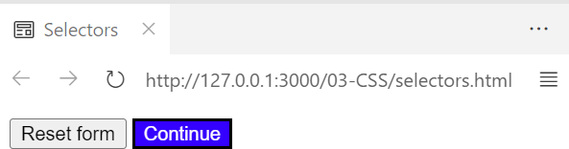
SIMPLE CSS SELECTORS
Selettore di classe. Corrisponde all'elemento con l'attributo class specificato. Il selettore ha il formato .classname
.primary { background: blue; color: white;
}
<button>Reset form</button>
<button class="primary btn">Continue</button>

Slide 80
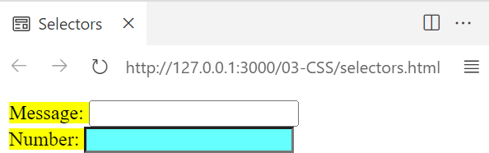
SIMPLE CSS SELECTORS
Selettore di attributi. Corrisponde all'elemento con un determinato attributo. Il selettore ha la forma [attribute] o [attribute='value']
[for]{ /*all elems with a for attribute*/
background: yellow;
}
[type='number']{ /*all elems with type=number*/ background: cyan;
}
<form>
<label for="msg">Message: </label>
<input id="msg" type="text" name="msg"><br>
<label for="num">Number: </label>
<input id="num" type="number" name="num">
</form>

Slide 81
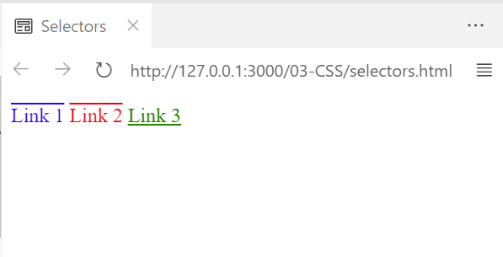
SIMPLE CSS SELECTORS
Gli operatori aggiuntivi (*=, ^=, $=) consentono la corrispondenza parziale con i valori degli attributi
[href*='programming']{ /*contains 'programming'*/ text-decoration: overline;
}
[href^='https']{ /*start with 'https'*/ color: red;
}
[href$='.it/']{ /*ends with '.it/'*/
color: green;
}
<a href="http://bookofprogramming.com/">Link 1</a>
<a href="https://programming.net/">Link 2</a>
<a href="http://webtechnologies.it/">Link 3</a>A

Slide 82
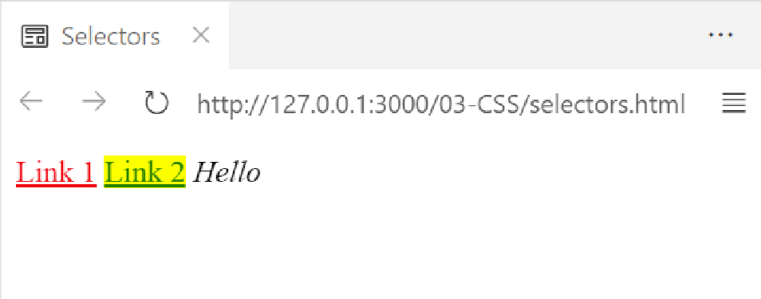
COMPLEX CSS SELECTORS: COMPOUNDS
È possibile combinare i selettori per ottenere un controllo a grana fine Questa operazione viene eseguita concatenando i selettori Fondamentalmente seleziona l'intersezione dei selettori coinvolti
a[target='_blank'] { color: red;
}
a.my-class{
color: green;
}
a[href*='programming'].my-class { background: yellow;
}
<a href="http://bookofprogramming.com/" target="_blank">Link 1</a>
<a class="my-class" href="https://programming.net/">Link 2</a>
<em class="my-class">Hello</em>

Slide 83
COMPLEX CSS SELECTORS: COMBINATORS
I combinatori vengono utilizzati per selezionare gli elementi in base alla loro posizione nel documento (ricorda che i documenti HTML possono essere visti come alberi!) La sintassi è: selettore1 combinatore selettore2
Nei CSS esistono quattro diversi combinatori: Selettore discendente (spazio) Selettore bambino (>) Selettore di pari livello adiacente (+) Selettore di pari livello generale (~)

Slide 84
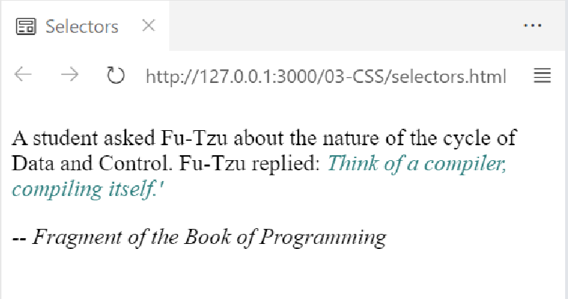
COMBINATORS: DESCENDANT SELECTOR
Sintassi: selettoreA selettoreB Semantica: corrisponde a tutti gli elementi che corrispondono al selettoreB e sono contenuti all'interno (cioè sono un discendente di) un elemento corrispondente al selettoreA (em è contenuto in section)
section em { color: teal;
}
<section>
<p>
A student asked Fu-Tzu about the nature of the cycle of Data and Control. Fu-Tzu replied:
<em>Think of a compiler, compiling itself.'</em>
</p>
</section>
<em>-- Fragment of the Book of Programming</em>

Slide 85
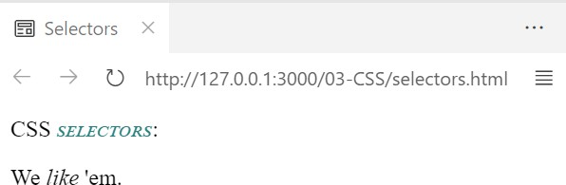
COMBINATORS: CHILD SELECTOR
Sintassi: selettoreA > selettoreB Semantica: corrisponde a tutti gli elementi che corrispondono al selettore B e sono direttamente contenuti all'interno di un elemento che corrisponde al selettore A (cioè sono figli diretti di) un elemento che corrisponde al selettore A (nel codice c’è una sequenza main->em->p->em, lo stile si applica solo al caso main->em, se non ci fosse stato il paragrafo di mezzo sarebbe stato tutto stilizzato)
main > em {
color: teal;
font-variant: small-caps;
}
<main>
CSS <em>selectors</em>:
<p>We <em>like</em> 'em.</p>
</main>

Slide 86
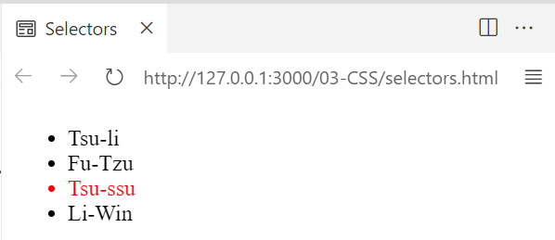
COMBINATORS: ADJACENT SIBLINGS
Sintassi: selettoreA + selettoreB Semantica: abbina tutti gli elementi che corrispondono al selettore B e sono elementi successivi adiacenti a un elemento che corrisponde al selettoreA (in questo caso si deve applicare lo stile al primo li dopo la classe master)
.master + li { color:red;
}
<ul>
<li> (Tzu-li)
<li> (Fu-Tzu)
<li> (Tsu-ssu)
<li> (Li-Win)
<ul>
<li>Tsu-li</li>
<li class="master">Fu-Tzu</li>
<li>Tsu-ssu</li>
<li class="disciple">Li-Win</li>
</ul>

Slide 87
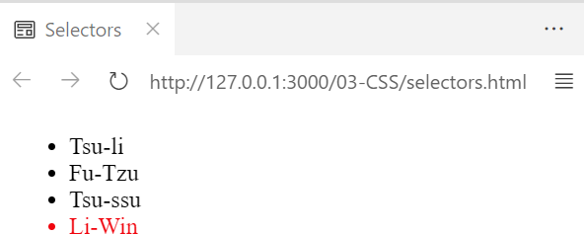
COMBINATORS: GENERAL SIBLINGS
Sintassi: selectorA ~ selectorB Semantica: abbina tutti gli elementi che corrispondono al selettore B e sono fratelli successivi di un elemento che corrisponde al selettoreA (si applica lo stile al primo li con classe disciple dopo la classe master)
.master ~ li.disciple { color:red;
}
<ul>
<li> (Tzu-li)
<li> (Fu-Tzu)
<li> (Tsu-ssu)
<li> (Li-Win)
<ul>
<li>Tsu-li</li>
<li class="master">Fu-Tzu</li>
<li>Tsu-ssu</li>
<li class="disciple">Li-Win</li>
</ul>

Slide 88
CSS SELECTORS: PSEUDO-CLASSES
Gli elementi HTML possono trovarsi in stati diversi, ad esempio a causa delle interazioni dell'utente o della loro relazione con altri elementi. I selettori di pseudo-classi iniziano con «:» e consentono di stilizzare gli elementi in base al loro stato: - Stati interattivi (risultanti dall'interazione dell'utente) - Stati storici (utilizzati per «ricordare» quali link sono stati visitati) - Stati della forma (specifici dell'interazione con le forme) - Stati membri derivanti da relazioni con altri elementi

Slide 89
PSEUDO-CLASSES: INTERACTIVE STATES
:hover seleziona gli elementi su cui è posizionato un dispositivo di puntamento (ad esempio: il mouse) :active corrisponde allo stato in cui si interagisce attivamente con un elemento (ad esempio: viene premuto il pulsante) :focus corrisponde allo stato in cui un elemento (ad esempio: un collegamento o un campo di input) ha il focus (ad esempio: è attualmente selezionato) nella pagina web

Slide 90
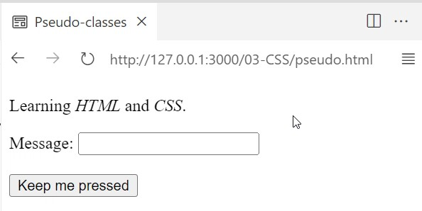
PSEUDO-CLASSES: INTERACTIVE STATES
<p>Learning <em>HTML</em> and <em>CSS</em>.</p>
Message: <input type="text"><br><br>
<button>Keep me pressed</button>
em:hover {
background: yellow;
}
input[type='text']:focus{ background: cyan;
}
button:active{ background: blue; color: white;
}

Slide 91
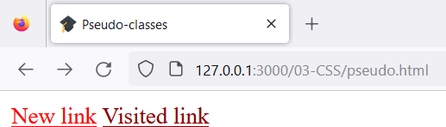
PSEUDO-CLASSES: HISTORIC STATES
:link seleziona i link che non sono ancora stati visitati :visited seleziona i link che sono già stati visitati
:link{
color: red;
}
:visited{
color: darkred;
}
<a href="./js/">New link</a>
<a href="./css/">Visited link</a>
Historic states are not supported in the Live Preview browser within Visual Studio Code! Open the page in Firefox to check them out.

Slide 92
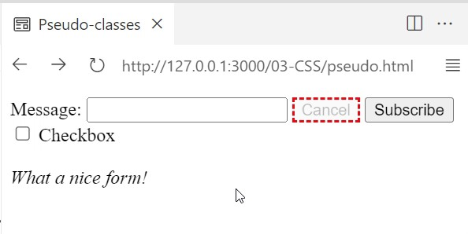
PSEUDO-CLASSES: FORM STATES
<div> <label for="mail">Message:</label><input id="mail" type="email"> <button disabled>Cancel</button><button>Subscribe</button> </div> <input type="checkbox"> Checkbox<br><br>
<em>What a nice form!</em>
:disabled { border: 2px dashed red; } :invalid { color: red; }
:checked ~ em {
color: deeppink; font-weight: bold;
}
Technically, there can be email address without a dot. For example, user@localhost or user@com are valid addresses!

Slide 93
PSEUDO-CLASSES: POSITION RELATIONS
:first-child e :last-child selezionano il primo (ultimo) figlio tra un insieme di fratelli. :only-child può essere utilizzato per selezionare elementi che non hanno fratelli. :first-of-type e :last-of-type possono essere utilizzati per selezionare gli elementi che sono il primo (ultimo) figlio di un insieme di fratelli, considerando solo gli elementi dello stesso tipo. :nth-child(n) e :nth-of-type(n) possono essere utilizzati per selezionare elementi che si trovano nella posizione n-esima tra i loro fratelli. L'indicizzazione in CSS inizia da 1!

Slide 94
PSEUDO-CLASSES: POSITION RELATIONS
<p>
<em>Ann</em> <strong>Bob</strong> <em>Carl</em>
</p>
<p>
<strong>Ann</strong> <em>Bob</em> <strong>Carl</strong>
</p>
Ann Bob Carl
Ann Bob Car

Slide 95
PSEUDO-CLASSES: POSITION RELATIONS
<p>
<em>Ann</em> <strong>Bob</strong> <em>Carl</em>
</p>
<p>
<strong>Ann</strong> <em>Bob</em> <strong>Carl</strong>
</p>
Ann Bob Carl
Ann Bob Car
Ann Bob Carl
Ann Bob Car
em:last-child {
color: red;
}

Slide 96
PSEUDO-CLASSES: POSITION RELATIONS
<p>
<em>Ann</em> <strong>Bob</strong> <em>Carl</em>
</p>
<p>
<strong>Ann</strong> <em>Bob</em> <strong>Carl</strong>
</p>
Ann Bob Carl
Ann Bob Car
Ann Bob Carl
Ann Bob Car
em:last-of-type {
color: red;
}

Slide 97
PSEUDO-CLASSES: POSITION RELATIONS
<p>
<em>Ann</em> <strong>Bob</strong> <em>Carl</em>
</p>
<p>
<strong>Ann</strong> <em>Bob</em> <strong>Carl</strong>
</p>
Ann Bob Carl
Ann Bob Car
Ann Bob Carl
Ann Bob Car
em:first-child {
color: red;
}

Slide 98
PSEUDO-CLASSES: POSITION RELATIONS
<p>
<em>Ann</em> <strong>Bob</strong> <em>Carl</em>
</p>
<p>
<strong>Ann</strong> <em>Bob</em> <strong>Carl</strong>
</p>
Ann Bob Carl
Ann Bob Car
Ann Bob Carl
Ann Bob Car
em:first-of-type {
color: red;
}

Slide 99
PSEUDO-CLASSES: POSITION RELATIONS
<p>
<em>Ann</em> <strong>Bob</strong> <em>Carl</em>
</p>
<p>
<strong>Ann</strong> <em>Bob</em> <strong>Carl</strong>
</p>
Ann Bob Carl
Ann Bob Car
Ann Bob Carl
Ann Bob Car
em:nth-child(2) {
color: red;
}

Slide 100
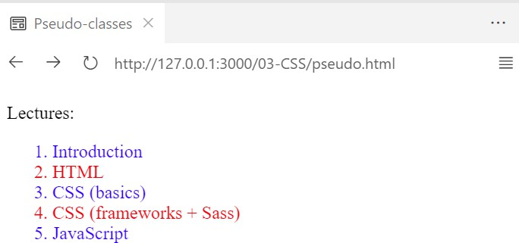
PSEUDO-CLASSES: POSITION RELATIONS
<p>Lectures:</p>
<ol>
<li>Introduction</li>
<li>HTML</li>
<li>CSS (basics)</li>
<li>CSS (frameworks + Sass)</li>
<li>JavaScript</li>
</ol>
li:nth-child(even){
color: red;
}
li:nth-child(odd){ color: blue;
}

Slide 101
PSEUDO-ELEMENTS
Gli pseudo-elementi possono essere utilizzati per indirizzare parti specifiche del contenuto di un determinato elemento HTML, senza aggiungere ulteriore markup HTML La sintassi dei selettori di pseudo-elementi è selector::p seudo-element selector è un selettore CSS per l'elemento di destinazione pseudo-element è uno dei selettori di pseudo-elementi supportati: ::first-letter: prende di mira la prima lettera del contenuto di un elemento a livello di blocco ::first-line: si rivolge alla prima riga del contenuto di un elemento a livello di blocco ::selection: si rivolge al contenuto attualmente selezionato dall'utente ::before: crea un elemento che è il primo figlio dell'elemento selezionato ::after: crea un elemento che è l'ultimo figlio dell'elemento selezionato

Slide 102
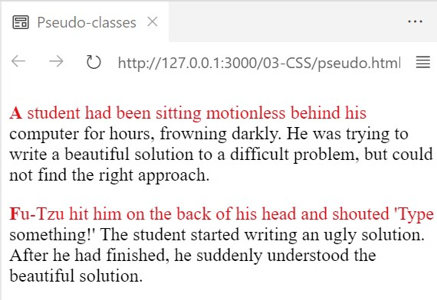
PSEUDO-ELEMENTS: EXAMPLES
<p>A student had been sitting motionless behind his computer for hours, frowning darkly. He was trying to write a beautiful solution to a difficult problem, but could not find the right approach.</p>
<p>Fu-Tzu hit him on the back of his head and shouted 'Type something!' The student started writing an ugly solution. After he had finished, he suddenly understood the beautiful solution.</p>
p::first-letter { font-weight:bold;
}
p::first-line{
color: red;
}
p:last-child::selection { background: red;
color: white;
}

Slide 103
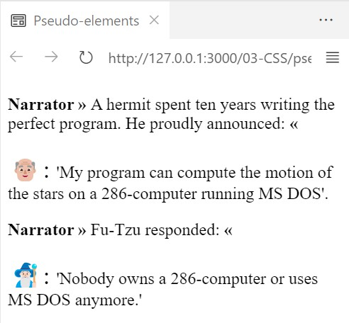
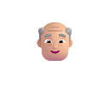

PSEUDO-ELEMENTS: EXAMPLES
<p class="narrator">A hermit spent ten years writing the perfect program. He proudly announced: </p> <p class="hermit">'My program can compute the motion of the stars on a 286- computer running MS DOS'.</p> <p class="narrator">Fu-Tzu responded:</p> <p class="fu-tzu">'Nobody owns a 286-computer or uses MS DOS anymore.'</p>
.narrator::before { content: "Narrator » "; font-weight: bold; } .narrator::after { content: " «"; font-weight: bold; } .hermit::before { content: " : "; font-size: 24px; } .fu-tzu::before { content: " : "; font-size: 24px; }

Slide 104
THE CASCADE

Slide 105
THE CASCADE IN CASCADING STYLE SHEETS
A volte, due o più regole possono essere applicate allo stesso elemento Queste regole potrebbero essere in conflitto, ad esempio assegnare valori diversi alla stessa proprietà (ad esempio: colore) La cascade è l'algoritmo utilizzato per risolvere tali conflitti Input: un insieme di proprietà in conflitto che si applicano a un determinato elemento Output: una singola proprietà a cascade da applicare effettivamente La cascade considera 4 aspetti chiave, nell'ordine: Origine e importanza Strati Specificità Posizione e ordine di apparizione della regola

Slide 106
THE CASCADE: ORIGIN
The CSS we write (a.k.a. authored CSS) is not the only one being applied to a web page
We’ve already mentioned that user agent styles exist
The stylesheets that are included by browsers by default
Other styles (a.k.a. local user styles) might be added by specific browser extensions or from the operating system level
For example, for accessibility purposes
Visually-impaired persons might want to use high-contrast color schemes,
with larger fonts, etc.

Slide 107
THE CASCADE: IMPORTANCE
La regola !important può essere utilizzata per aggiungere maggiore importanza a una proprietà all'interno di una regola CSS !important viene semplicemente aggiunto alla fine della dichiarazione di proprietà
h1 {
color: red !important;
}
L'importanza gioca un ruolo significativo nella cascade

Slide 108






THE CASCADE: ORIGIN-IMPORTANCE
From the lest specific origin to the most specific one
User Agent Styles
Least specific
Local User Styles
Authored Styles Authored Styles !important
Local User Styles !important
User Agent Styles !important
Most specific

Slide 109




THE CASCADE: LAYERS
All'interno di ogni bucket di origine/importanza, possono essere presenti più livelli a cascata All'interno degli stili creati: I livelli personalizzati possono essere definiti utilizzando la regola @layer (non lo vedremo) I livelli personalizzati dichiarati in un secondo momento hanno una priorità più alta Tutti gli altri CSS (in <style> o importati con <link>) appartengono a un livello senza nome Gli stili in linea appartengono a un livello separato e hanno la priorità più alta
Least specific
Named Layers (first to appear)
Named Layers (last to appear)
Unnamed Layer
Inline styles
Most specific

Slide 110

THE CASCADE: SPECIFICITY
Quando due regole in conflitto: Appartengono allo stesso bucket di importanza origine e Appartiene allo stesso livello Viene presa in considerazione la specificità. L'idea è che vinca il selezionatore più specifico
.primary {
color: blue;
}
h1 {
color: red;
}
<h1 class="primary">Cascading!</h1>

Slide 111
THE CASCADE: SPECIFICITY
I CSS definiscono come calcolare la specificità di un selettore: Ignorare il selettore universale Conta il numero di selettori id (=A) Conta il numero di selettori di classe, attributo e pseudo-classi (=B) Contare il numero di selettori di tipo e pseudo-elemento (=C) La specificità è una tripla numerica (A, B, C) calcolata come sopra

Slide 112
THE CASCADE: SPECIFITY EXAMPLES
A: Number of id selectors
B: Number of class, attribute and pseudo-classes selectors
C: Number of type and pseudo-element selectors
Selector | Specificity (A, B, C)
#id | (1, 0, 0)
em.master[target] | (0, 2, 1)
#navbar ul li a.nav-link[href*='/'] | (1, 2, 3)
article.item section p::first-letter | (0, 1, 4)
a:hover | (0, 1, 1)
* | (0, 0, 0)

Slide 113
THE CASCADE: COMPARING SPECIFICITIES
I confronti vengono effettuati considerando le tre componenti nell'ordine: 1) la specificità con una A più grande è più specifica; 2) se le due A sono in parità, allora vince la specificità con una B più grande; 3) se anche le due B sono in parità, allora vince la specificità con una C più grande; 4) Se tutti i valori pareggiano, le due specificità sono uguali.

Slide 114
THE CASCADE: SPECIFICITY
Selector #1 | Specif. #1 | Selector #2 | Specif. #2 | Winner
a[target] | (0, 1, 1) | .list a | (0, 1, 1) | Draw
#msg | (1, 0, 0) | input[type].inp | (0, 2, 1) | #1
#nav > #brd a.lk | (2, 1, 1) | em.foo.bar.light | (0, 3, 1) | #1
[id='nav'] a | (0, 1, 1) | #nav a | (1, 0, 1) | #2

Slide 115
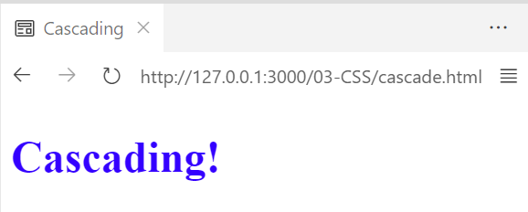
THE CASCADE: POSITION AND APPEARENCE
Quando due proprietà: Appartengono allo stesso bucket di origine/importanza Appartengono allo stesso livello Avere la stessa specificità L'ultima regola che viene visualizzata ha la priorità più alta
h1 {
color: red;
}
h1 {
color: blue;
}

Slide 116

THE CASCADE: POSITION AND APPEARENCE
Questa regola si applica all'interno dello stesso foglio di stile e nell'ordine in cui appaiono i fogli di stile
h1 {
color: blue;
h1 {
}
color: red;
<head>
}
<meta charset="UTF-8">
<title>Cascading</title>
<link rel="stylesheet" href="blue.css">
<link rel="stylesheet" href="red.css">
</head>
<body>
<h1>Cascading!</h1>
</body>

Slide 117









THE CASCADE: OVERVIEW
Conflicting Properties
Last to appear wins
Same Origin/Importance Bucket?
Yes
Yes
Yes
Same
Specificity?
Same Layer?
No
No
No
Most specific Bucket wins
Most specific Layer wins
Most specific Selector wins
53

Slide 118


THE CASCADE IN BROWSER DEV TOOLS
Most Specific
User agent styles are hidden in Dev Tools by default. If you want to see them, press F1 in Dev Tools and change the settings.
Least
Specific

Slide 119
INHERITANCE

Slide 120

INHERITANCE IN CSS
Alcune proprietà CSS possono essere ereditate dagli elementi predecessori, se non è impostato alcun valore specifico Le proprietà ereditabili includono colore, dimensione del carattere, famiglia di caratteri, peso del carattere, stile del carattere
p {
font-family: sans-serif; color: red;
font-style: normal;
}
<p>
Hello <em>Inheritance</em>
</p>

Slide 121

INHERITANCE IN CSS
Inherited properties have the lowest specificity of all styling methods

Slide 122
WEB TECHNOLOGIES – LECTURE 04
UNIVERSITÀ DEGLI STUDI DI NAPOLI FEDERICO II
CSS: LAYOUTS, RESPONSIVE DESIGN
Luigi Libero Lucio Starace, PhD
luigiliberolucio.starace@unina.it https://luistar.github.io https://www.docenti.unina.it/luigiliberolucio.starace

Slide 123
PREVIOUSLY, ON WEB TECHNOLOGIES
In the last lecture, we have learned:
What CSS is and how to include it in HTML documents
Some basic styling properties (color, background, font-style, …)
Selectors
The Cascade algorithm
Inheritance

Slide 124
CSS SIZING UNITS

Slide 125
CSS SIZING UNITS OVERVIEW
Alcune proprietà di CSS possono essere usate per modificare la dimensione degli elementi: larghezza, altezza, font-size, pudding, bordi...
Quando si ridimensionano gli elementi in CSS è possibile usare:
Lunghezze relative (dipende da altre altezze)
- Lunghezze assolute

Slide 126

CSS: ABSOLUTE SIZING UNITS
Le lunghezze assolute sono definite usando un numero e una delle unità di lunghezza supportate
div {
background: red;
width: 2.54cm; /* centimeters */ height: 1in; /* inches */
border: 2mm solid black; /* millimiters */ color: white;
font-size: 24px; /* pixels */
}
<div>hello</div>

Slide 127

CSS: PERCENTAGE SIZING
Le percentuali definiscono dimensioni relativi a elementi padre/adiacenti. Possono essere usate con molte proprietà includendo width, height, ...
.a { width: 300px; height: | 200px;
background: red;
} .b { width: 50%; /*150px*/ |  |  | <div class="a"> <div class="b"></div> </div>
height: 50%; /*100px*/ background: blue; }

Slide 128

CSS: RELATIVE SIZING UNITS (FONTS)
Le unità di misura relativa del font includono:
Em: 1em rappresenta l’attuale font-size, 1.5em è il 50% più grande dell’attuale font-size
Rem: rappresenta la font-size calcolata all’elemento radice (di base 16px)
p {
font-family: sans-serif;
font-size: 1.5rem; //24px
}
span {
font-size:1.5em; //36px
}
<p>HELLO<span>SIZES</span></p>

Slide 129

CSS: RELATIVE SIZING UNITS (VIEWPORT)
La viewport è la finestra del browser. Le unità relative alla viewport includono:
vw: 1vw rappresenta 1% dell’attuale larghezza della viewport
Vh: 1vh rappresenta 1% dell’attezza attuale della viewport
div {height: 50vh;} //50% altezza vp
.a {background: red;} //classe a in rosso
.b{ //classe b in blu, con testo bianco
background: blue; color: white; width: 50vw;font-size:10vw;
} //larga il 50% della vp e il font è largo il 10% della vp
<div class="a"></div>
<div class="b">HELLO</div>

Slide 130
LAYOUTS

Slide 131
THE BOX MODEL
Il box model stabilisce he ogni elemento di HTML è una box. I box sono fatti di aree distinte, come la content box (contenuti), padding box (separa il contenuto dai bordi), border box e margin box.
Margin Box
Border Box
Padding Box
Content Box

Slide 132


THE BOX MODEL
Content might be too big to fit in its box. The part
of content that does not fit is called «overflow».
La dimensione di ogni area può essere definita usando dichiarazioni CSS.
Il comportamento e come appaiono le box è determinato dalla loro: layout mode, dal contenuto e dalle proprietà del box model.

Slide 133

CSS FLOW LAYOUT
Di base i box sono mostrati usando il flow layout. Gli elementi inline sono mostrati uno dopo l’altro in verticale (quindi seguendo la linea/riga), gli elementi a blocco, invece, sono mostrati sequenzialmente uno sopra l’altro.
Inline direction
inline
inline
inline
inline
Beatrice Morgillo
2024-03-15 13:09:50
--------------------------------------------
I block passano sempre alla riga successiva, rispetto agli inline. Vanno sempre alla riga successiva, nonostante lo spazio
block
inline

Slide 134

THE DISPLAY PROPERTY: INLINE
display: inline posiziona i box uno dopo l’altro seguendo la linea, come le parole in una frase
Anchors <a>, <em> and <strong> are typically displayed inline in default user agent styles
em {
display: inline; /* default */ background: yellow; border: 1px solid; width: 50px; height: 50px; /* ignored */
}
<h3>Heading</h3>
<p>
Learning <em>HTML</em> and <em>CSS</em>
</p>

Slide 135

THE DISPLAY PROPERTY: BLOCK
display: block posiziona il box a capo (su una nuova riga/linea)
Paragraphs <p> and headings
<hx> are typically displayed as blocks in default user agent styles
Unless specified otherwise, blocks expand to the entire size of the inline dimension

Slide 136
THE BOX MODEL
content
block-start
margin border padding
block end block end block end
padding
border
margin
margin
border
padding
padding
border
margin
block size
inline-start
inline-end
inline start
inline start
inline start
inline end
inline end
inline end
inline size
padding
border
margin
block end block end block end
block-end

Slide 137

THE DISPLAY PROPERTY: INLINE VS BLOCK
What happens if we use display display: block on the <em>s?
em {
display: block; background: yellow; border: 1px solid;
width: 50px; height: 50px;
}
<h3>Heading</h3>
<p>
Learning <em>HTML</em> and <em>CSS</em>
</p>

Slide 138

THE DISPLAY PROPERTY: INLINE-BLOCK
display: inline-block is the same as inline, but allows also to set a width and a height
em {
display: inline-block; background: yellow; border: 1px solid;
width: 50px; height: 50px;
}
<h3>Heading</h3>
<p>
Learning <em>HTML</em> and <em>CSS</em>
</p>

Slide 139


THE DISPLAY PROPERTY: NONE
display: none can be used to completely remove the element from the visualization
em {
display: none; background: yellow; border: 1px solid;
width: 50px; height: 50px;
}
<h3>Heading</h3>
<p>
Learning <em>HTML</em> and <em>CSS</em>
</p>

Slide 140

FLOATS
La proprietà float può essere usata per far fluttuare gli elementi in una data direzione e avere i figli usccessivi che occupano lo spazio circostante
<h1>Fu-Tzu</h1>
<img src="pic.jpg">
<p>With a long beard and robes adorned with clever coding jokes, Fu-Tzu was a legend among programmers.</p>
<p>It is said his first word was <code>printf</code>.
Some of his wisdom was trascribed in the
<a href="index.html">Book of Programming</a>.</p>
img {
width: 20vw; min-width: 100px; float: left; margin-right: 1rem;
} /7 in questo caso l’immagine «fluttua» tra il testo, in modo da occupare un suo spazio senza sovrapporsi al testo

Slide 141

FLOATS
La proprietà clear può essere usata per prevenire questo modo di occupare lo spazio
<h1>Fu-Tzu</h1>
<img src="pic.jpg">
<p>With a long beard and robes adorned with clever coding jokes, Fu-Tzu was a legend among programmers.</p>
<p>It is said his first word was <code>printf</code>.
Some of his wisdom was trascribed in the
<a href="index.html">Book of Programming</a>.</p>
img {
width: 20vw; min-width: 100px;
float: left; margin-right: 1rem;
}
p+p { clear: both; } //Qui mi sta dicendo di far posizionare il testo sotto l’immagine per il prossimo paragrafo

Slide 142
POSITIONING
Le proprietà di posizione possono cambiare il modo in cui un elemento si comporta nel flow del documento. Il valore standard per la proprietà è static.
Other possible values are:
relative
absolute
fixed
sticky

Slide 143

POSITION: RELATIVE
Elementi con position: relative sono posizionati in modo relativo rispetto alla loro posizione normale
div {
position: relative; top: 50px; left: 50px; background: red;
width: 100px; height: 100px;
}
div div {
background: blue;
}
<div><div></div></div>

Slide 144


POSITION: ABSOLUTE
Beatrice Morgillo
2024-03-15 13:28:57
--------------------------------------------
C ha una posizione assoluta rispetto al parente più vicino, che non è B, infatti non ha un attributo di position. C è collegato alla position di A
Elementi con position: absolute sono posizionati rispetto al loro antenato più vicino secondo le posizioni relative
<div class="a">
<!-- text -->
<div class="b">
<!-- text -->
<div class="c">
<!-- text -->
</div>
</div>
</div>

Slide 145

POSITION: FIXED
Elementi con position: fixed sono posizionati rispetto al viewport
<h1>Wisdom</h1>
<p><!-- text --></p>
<p><!-- text --></p>
<a href="#">Back to top</a>
a {
position: fixed;
bottom: 2rem; right: 2rem; background-color: white; border:2px solid; padding: 1em;
}

Slide 146

POSITION: STICKY
Elementi con position: sticky si posizionano in base allo scroll dell’utente.
È una sorta di ibrido tra relative/fixed: è relative finché non s’incrocia un treshold, è fixed finché non raggiunge il limite del suo parente
Beatrice Morgillo
2024-03-15 13:34:02
--------------------------------------------
Una position sticky è una position che si adatta, per com’è definita nav, in questo caso, se l'utente non sta scrollando la pagina, ha una position relative, quindi non si adatta nè si muove, appena l'utente scrolla l'elemento compreso in nav va a posizione fissata (top) appena l'utente scrolla.
<h1>The book of programming</h1>
<nav><!-- links --></nav>
<p><!-- text --></p><p><!-- text --></p>
nav {
padding: 1em; background: gainsboro;
position: sticky; top: 0px;
}
nav a { padding-right: 1em; }

Slide 147

POSITION: STICKY
<div class="container">
<p>containing div</p>
<div class="item"></div>
<div class="item sticky"></div>
<div class="item"></div>
</div>
.sticky { position: sticky; top: 10px;
background: rgb(212, 255, 212);
}

Slide 148
MODERN CSS LAYOUTS: FLEX AND GRID
I 2 meccanismi principali per gestire i layout sono Flexbox e Grid.
Flexbox è designato per layout a una dimensione (o verticale od orizzontale).
Il Grid è designato per layout a due dimensioni (verticale e orizzontale)

Slide 149
FLEXBOX: FLEX CONTAINERS
I container flex sono dichiarati usando display:flex. Sono elementi a livello di blocco, con figli chiamati flex item. Ogni container ha un asse principale e uno incrociato. L’asse principale è impostato usando la flex-direction. L’asse incrociato è ortogonale all’asse principale.
display: flex; flex-direction: row;
cross axis
display: flex; flex-direction: column;
main axis
main axis
cross axis

Slide 150
FLEXBOX: FLEX ITEMS
Il figlio del container flex è convertito in oggetti flex e supportano le proprietà flex, per specificare il loro comportamento nel flex container.
Sono posizionati lungo l’asse principale. Si può impostare flex-grow in modo che l’oggetto si espanda per tutto lo spazio possibile nell’asse principale.
Si può usare flex-shrink per controllare dove il flex item può ridursi in base alla dimensione dell’asse principale per fit nel container flex.
L’overflow è possibile e può essere controllato usando flex-wrap nel container.

Slide 151
FLEXBOX: JUSTIFY-CONTENT
Il justify-content specifica come lo spazio libero dell’asse principale dev’essere gestito.
flex-start flex-end center
space-around space-between space-evenly
flex-container
flex-item

Slide 152
FLEXBOX: ALIGN-CONTENT
L’align-content specifica come lo spazio libero dell’asse incrociato dev’essere gestito.
flex-start flex-end center
flex-container
flex-item
https://flexbox.help/ is useful to visualize and practice with these properties

Slide 153

FLEXBOX: EXAMPLE
.container { width: 300px; height: 50px;
background: rgb(255, 182, 182); display: flex;
justify-content: space-around;
align-items: center;
}
.item {
height: 20px; width: 50px;
padding: 5px;
background: rgb(169, 169, 255);
}
<div class="container">
<div class="item special"><em>1</em></div>
<div class="item "><em>2</em></div>
<div class="item"><em>3</em></div>
</div>

Slide 154

GRID
Grid si basa su righe e colonne, questi container si dichiarano con display:grid, il figlio diretto di un grid container è comunque un oggetto grid. I container definiscono numeri e dimensione delle loro righe e colonne.
.container { display: grid;
/* two columns */
grid-template-columns: 1fr 100px;
/* three rows */
grid-template-rows: 20px 50px 100px; gap: 10px;
}
<div class="container">
<div>A</div> <div>B</div> <div>C</div> <div>D</div> <div>E</div> <div>F</div> </div>

Slide 155
GRID: THE FR UNIT
L’unità fr è un’unità relativa che lavora solo nei grid. Rappresenta la lunghezza flessibile che corrisponde alla condivisione dello spazio occupabile e lavora similmente alla proprietà flex.

Slide 156

GRID: PLACEMENT OF GRID-ITEMS
Di base gli item grid sono posizionati lungo le righe ed è possibile piazzare item lungo le colonne con la prorpietà grid-auto-flow: column
.container { display: grid;
/* two columns */
grid-template-columns: 1fr 100px;
/* three rows */
grid-template-rows: 20px 50px 100px; grid-auto-flow: column;
gap: 10px;
}
<div class="container"> <div>A</div>
<div>B</div> <div>C</div> <div>D</div> <div>E</div> <div>F</div> </div>

Slide 157
GRID: TEMPLATE AREAS
È anche possibile assegnare nomi alle aree del grid e si possono piazzare grid item in una data area con la proprietà grid-area
display: grid;
grid-template-columns: 70vw 1fr;
grid-template-rows: auto auto 1fr auto; grid-template-areas:
"header header" "navbar navbar" "main sidebar" "footer footer";
height: 100vh; margin: 0;
header | header
navbar | navbar
main | sidebar
footer | footer

Slide 158

GRID: USING TEMPLATE AREAS
* {border: 1px solid black;}
body {
display: grid;
grid-template-columns: 70vw 1fr;
grid-template-rows: auto auto 1fr auto; grid-template-areas:
"header header" "navbar navbar" "main sidebar" "footer footer";
height: 100vh; margin: 0;
} /* background colors omitted */
header { grid-area: header;} nav { grid-area: navbar;} main { grid-area: main;} aside { grid-area: sidebar;} footer { grid-area: footer;}
<body>
<header>Header</header>
<nav>Navbar</nav>
<main>Main</main><aside>Aside</aside>
<footer>Footer</footer>
</body>

Slide 159


MEDIA QUERIES
Le media query si possono applicare a certi stili CSS. Solo quando il dispositivo che sta visualizzando il contenuto ha caratteristiche specifiche, inizializzate con @media.
body {color: white; background: black;}
@media print {
body {
color: black; background: transparent;
}
}

Slide 160
MEDIA QUERIES: TYPES OF OUTPUT
Il CSS moderno supporta 3 tipi di output in media query:
Print è inteso per impaginare materiali e documenti visualizzati su uno schermo in modalità di preview
Screen è inteso per dispositivi che visualizzano il documento su uno schermo
All si applica a tutti i dispositivi di output

Slide 161
MEDIA QUERIES: MEDIA FEATURES
Le media query possono anche fare il test di caratteristiche specifiche dell’user agent, il dispositivo di output o ambiente (media features)
@media media_type and (media_feature: value) and ...
Nella sintassi se media_type è omesso, allora verrà applicato all di default, le media_features devono essere incluse tra parentesi e sono opzionali

Slide 162

MEDIA QUERIES: EXAMPLES
@media screen and (orientation: landscape) {
h1::after {
content: "Landscape";
}
}
@media screen and (orientation: portrait) {
h1::after {
content: "Portrait";
}
}
<body><h1></h1></body>
Notes:
Il contenuto del codice HTML sarà visibile nel caso in cui io sto usando uno schermo e ho l’orientazione dello schermo in landscape (stampa a schermo: Landscape) o in modalità portatrait (stampa a schermo: Portrait).

Slide 163
MEDIA QUERIES: EXAMPLES
@media (max-width: 600px) {
h1::after {content: "XSmall";}
}
@media (min-width: 600px) { h1::after {content: "Small";}
}
@media (min-width: 768px) {
h1::after {content: "Medium";}
}
@media (min-width: 992px) {
h1::after {content: "Large";}
}
@media (min-width: 1200px) { h1::after {content: "XLarge";}
}
<body><h1></h1></body>
Notes:
Il contenuto del codice HTML mostrerà Xsmall se il monitor ha una larghezza massima di 600px, altrimenti se le larghezze minime sono di 600,768,992,1200px mostrerà: Small, Medium, Large, Xlarge.

Slide 164
RESPONSIVE DESIGN

Slide 165


FIXED-WIDTH LAYOUTS
In the late 1990s, most monitors were 640px wide and 480px tall
In the early days of web design, it was a
safe bet to design pages with a 640px width.
The Microsoft website, from 1999 (640px wide)
Illustration: Freepik.com

Slide 166


FIXED-WIDTH LAYOUTS
Then the monitors started getting bigger…
Most monitors became 800x600, then 1024x768, …
Web designers updated their fixed-width design accordingly
The Microsoft website, from 2003 (800px)
The Microsoft website, from 2005 (1024px)
45

Slide 167

FIXED-WIDTH LAYOUTS
Whether it is 640, 800, or 1024 pixels, working with a single specific width is called fixed-width design
Fixed-width design will look good only at the considered width.
Smaller screens won’t be able to see the entire page without horizontal scrolling
The Microsoft website, from 1999 (640px wide)
on a 400px screen

Slide 168

FIXED-WIDTH LAYOUTS
Whether it is 640, 800, or 1024 pixels, working with a single specific width is called fixed-width design
Fixed-width design will look good only at the considered width.
Smaller screens won’t be able to see the entire page without horizontal scrolling
Larger screens will have a lot of (wasted) space
The Microsoft website, from 1999 (640px wide)
on a QHD 2560px screen

Slide 169



LIQUID (FLUID) LAYOUTS
Mentre molti designer web usavano layout e fixed-width alcuni hanno reso i loro layout più flessibili. Non c’erano flexbox, grid o media query, lo facevano usando percentuali come le larghezze di una colonna. I layout sono chiamati layout liquidi.
The Wikipedia website from 2004, viewed in a 640px, 800px, and 1024px screens

Slide 170


LIQUID (FLUID) LAYOUTS
I layout liquidi sembrano buoni tra un’ampia gamma di larghezze, ma è peggiorato agli estremi, o troppo striminzito su schermi piccoli o troppo largo su schermi grandi.
The Wikipedia website from 2004, viewed in a 2560px (left) and in a 250px (right) screens

Slide 171


SEPARATE WEBSITES
Poi sono arrivati i dispositivi mobili con uno schermo largo minimo 240px, pertanto i layout fluidi non lavoravano bene e si dovevano sviluppare siti web separati.
yahoo.com, 2006, on a 800px screen
wap.oa.yahoo.com, 2006, on a 240px screen

Slide 172
SEPARATE WEBSITES
Tipicamente sfruttavano lo sniffing user-agent (UA) per reindirizzare il dispositivo alla versione mobile del sito che era hostato in un sottodominio.
Ha i suoi contro, infatti:
UA sniffing è poco sicuro (potrebbe fallire nel reidirizzamento)
Ogni sitoweb separato dev’essere manuntenuto
Oggi la separazione di sitiweb è sfocata
Sarebbe bello avere un unico sitoweb che renderizzi in modo differente in base al dispositivo vedente.

Slide 173
ADAPTIVE LAYOUTS
Inizialmente i web designer erano comodi con i layout a larghezza fissa. Hanno sviluppato sitiweb che cambiavano tramite un sistema di design a larghezza fissa usando le media queries. Quest’approccio è chiamato design adattivo.

Slide 174

ADAPTIVE LAYOUT: EXAMPLE
@media (max-width: 800px) { main {width: 400px;} aside {width: 180px;}
main {
display: inline-block;
height: 200px;
}
aside {
display: inline-block;
height: 200px;
}
<body>
<main>Main</main>
<aside>Aside</aside>
</body>
}
@media (min-width: 800px) {
main {width: 500px;}
aside {width: 280px;}
}
Notes:
In base alla larghezza dello schermo main e aside avranno larghezze differenti, infatti se la massima è di 800px allora main e aside avranno larghezza di 400 e 180 px, invece se la minima è 800px allora main e aside avranno larghezza di 500 e 280px, sempre con un’altezza fissa di 200px.

Slide 175
ADAPTIVE LAYOUTS
I layout adattivi (e anche i responsivi) sono un misto di media query e di layout a larghezza fissa.
I design responsivi sono caratterizzati da: container fluidi, media fluidi e media query.
Layout e immagini di un sito responsivo dovrebbero essere ben visibili su ogni dispositivo.

Slide 176

RESPONSIVE LAYOUTS
Adaptive layouts are a mashup of media queries + fixed-width layouts
Responsive layouts are a mashup of media queries + liquid layouts
The term was coined by Ethan Marcotte in an article in 2010
Responsive design is characterized by:
Fluid containers
Fluid media
Media Queries
Layout and images of a responsive site should look good on any device
header navbar
main
aside

Slide 177

RESPONSIVE LAYOUT: EXAMPLE
body { display: flex; justify-content: center; flex-wrap: wrap; }
@media (max-width: 600px){ main {width: 100%;} aside {width: 100%;}}
@media (min-width: 600px){ main {width: 60%;} @media (min-width: 768px){ main {width: 70%;}
aside {width: 40%;}}
aside {width: 20%;}}
main {display: inline-block;}
aside {display: inline-block; min-height: 100px;}
img {width: 20%; min-width: 100px;}
Notes:
Il codice impone al body di inglobare tutti gli elementi HTML (main, aside, img) in sè, usando una visione flex layout. In base alla larghezza massima/minima dello schermo main e aside occuperanno una certa percentuale della larghezza dello schermo, infatti se:
La larghezza massima è di 600px, allora main e aside devono occupare 600px di larghezza (il 100% di width corrisponde a 600px)
La larghezza minima è di 600px, allora main e aside occuperanno il 60% e il 40% della larghezza che ha lo schermo
La larghezza minima è di 768px, allora main e aside occuperanno il 70% e il 20% della larghezza che ha lo schermo.
Img ha una larghezza fissata sul 20%, e se il 20% della larghezza dello schermo dà meno di 100px, entra in gioco min-width: 100px, impostando un limite minimo per la larghezza dell’immagine.

Slide 178
RESPONSIVE LAYOUT: VIEWPORT META TAG
I primi browser per mobile hanno dovuto a che fare con sitiweb che erano designati per schermi più ampi.
Credevano che I sitiweb erano designati per uno schermo largo 980px e visualizzavano le pagine in una viewport virtuale di 980px, al che hanno dovuto scalare il rendering delle pagine per rientrare nell’effettiva larghezza dello schermo

Slide 179




RESPONSIVE LAYOUT: VIEWPORT META TAG
www.unina.it
1: Render in virtual viewport
2: Scale down to device
BlackBerry Torch 9800 (2010)
480x360 display
980px-wide Virtual Viewport
58

Slide 180
RESPONSIVE LAYOUT: VIEWPORT META TAG
Il meccanismo delle viewport virtuali avevano concesso ai sitiweb non ottimizzati per i mobile di essere visibili meglio su schermi più stretti. Comunque il meccanismo non funziona per I siti che sono ottimizzati per i dispositivi mobili.
Le media query che entrano in gioco a 640px non saranno mai usate a 980px!
Il meta tag HTML viewport permette di controllare questo meccanismo e le pagine web ottimizzate per i mobile dovrebbero includerlo nella loro <head>: <metaname="viewport" content="width=device-width,initial-scale=1">
Questo tag specifica 2 regole:
width=device-width dice al browser di far finta che la larghezza di design del sitoweb sia quello del dispositivo usato
initial-scale=1 dice al browser di non fare alcuno scaling.

Slide 181
RESPONSIVE LAYOUT: VIEWPORT META TAG
<meta name="viewport"
content="width=device-width, initial-scale=1">
The above viewport HTML meta tag specifies two rules:
width=device-width tells the browser to assume that the width the website was designed for is the width of the device
initial-scale=1 tells the browser to do no scaling at all.

Slide 182





RECAP: A BRIEF HISTORY OF WEB LAYOUTS

Slide 183
REFERENCES
Learn CSS
web.dev https://web.dev/learn/css/ Sections: 2, 8 to 11
Learn Responsive Design
web.dev https://web.dev/learn/design/ Sections: 1 to 3, 15
Game-based approaches to learning CSS Layouts
https://flexboxfroggy.com/ (Flexbox)
https://cssgridgarden.com/ (Grid layouts)

Slide 184
WEB TECHNOLOGIES – LECTURE 05
UNIVERSITÀ DEGLI STUDI DI NAPOLI FEDERICO II
JAVASCRIPT: PART I
Luigi Libero Lucio Starace, PhD
luigiliberolucio.starace@unina.it https://luistar.github.io https://www.docenti.unina.it/luigiliberolucio.starace

Slide 185
PREVIOUSLY, ON WEB TECHNOLOGIES
So far, we’ve learnt to create modern, beautiful web pages
With HTML we define their structure
With CSS we define their appearence on possibly different media
Still, our web pages are inherently static
There is no way their content can change while we are browsing (unless we edit the html file and re-load the page)

Slide 186
JAVASCRIPT
È un linguaggio di alto livello, che non prevede uno step di compilazione, sono interpretati come testo standard dall’Engine JS.

Slide 187
JAVASCRIPT
Ormai è usato non solo per le pagine web, è anche il linguaggio di programmazione più popolare, implementa le specifiche ECMAScript.

Slide 188
INCLUDING JAVASCRIPT IN WEB PAGES
Il codice JS può essere incluso nei documenti HTML in 2 modi:
JS interno: il codice è inserito all’interno di un elemento <script> nella <head> o nel <body>
JS esterno: usando <script src=”url/of/script.js”> (file esterno con l’estensione .js)
<script>
console.log("Hello World!");
</script>
External JavaScript
Using <script src="url/of/script.js"> (external file must have «.js» extension)
<script src="script.js"></script>
console.log("Hello World!");

Slide 189

JAVASCRIPT: HELLO WORLD!
<!DOCTYPE html>
<html>
<head>
<meta charset="utf-8">
<title>JavaScript</title>
<script>
console.log("Hello World!");
</script>
</head>
<body>
<h1>Hello!</h1>
</body>
</html>

Slide 190
MODERN JAVASCRIPT
JS è evoluto con cambi graduali e non molto impattanti, solo che dal 2009, con l’aggiunta di ECMAScript5 (ES5) ha disabilitato la retro-compatibilità automatica e si può implementare con “use strict” all’interno degli script. (Nel corso sarà fondamentale la versione moderna di “strict”).
"use strict";
/* JavaScript code here*/

Slide 191
JAVASCRIPT: THE LANGUAGE
Supporta più paradigmi: imperativo, funzionale e orientato agli oggetti.
Ha alcune feature interessanti per la programmazione asincrona.
Un programma JS è una sequenza di statement:
Composti da valori, operatori, espressioni, keyword e commenti
La sintassi è simile a Java e C (ma più permissiva)
Gli statement sono delimitati dalle nuove linee e/o dalle ;

Slide 192

STATEMENTS
//with semicolons msg = "Hello"; num = 1; console.log(msg);
//without semicolons
msg = "Hello" num = 1 console.log(msg)
/* statements on the same line
(and multi-line comment) */
msg="Hello"; num=1; console.log(msg);
Delimiting statements with a semicolon is a preferred good practice

Slide 193
VARIABLES: LIFECYCLE
Dichiarare una variabile in JS consiste di 3 passaggi distinti:
Dichiarazione: il nome della variabile è legato allo scope attuale
Inizializzazione: la variabile è inizializzata
Utilizzo: la variabile può essere referenziata
Esiste una Zona di morte temportanea (Temporal Dead-Zone - TDZ), la variabile è inaccessibile finché non è inizializzata ed è il tempo che passa dal punto 1 al punto 2.
Declaration
Temporal Dead-Zone (TDZ): Variable is inaccessible until initialized
Initialization
Usage
10

Slide 194
VARIABLES: DECLARATION
In JS moderno, le variabili possono essere dichiarate e inizializzate usando:
La keyword let per le variabili “tradizionali”
Con const per le costanti, che non possono essere inizializzate di nuovo.
Tutte le variabili sono inizializzate con undefined.
Ci sono 3 livelli di scope:
Globale (come un’intera finestra web)
Di funzione
Di modulo
In aggiunta, le variabili dichiarate e const possono avere uno scope a livello di blocco (delimitato dalle {} ad esempio).
let x; const y = 42;
console.log(x); //output: undefined console.log(y); //output: 42
11

Slide 195


VARIABLES AND SCOPE: LET KEYWORD
let bool; //variable declaration
bool = true;
if(bool){
//console.log(msg);//msg not accessible here let msg = "Hello"; //declaration + assignment console.log(msg); //output: Hello
}
//console.log(msg); //msg not defined here
console.log(bool); //output: true
Lo scope delle variabili usando let/const è il blocco più vicino/interno. Le variabili sono accessibili solo dopo la riga in cui sono dichiarate e definite.

Slide 196

JAVASCRIPT: HOISTING
L’hoisting (sollevamento) è il comportamento implicito di spostare dichiarazioni di variabili (e funzioni) all’inizio del loro scope.
Quando si usa let/const, solo la dichiarazione è hoisted all’inizio dello scope, non l’inizializzazione, quindi console.log(x) dà errore perché non è dichiarata x, se lo fosse stata avrebbe stampato undefined.
L’inizializzazione avviene sulla riga che inizialmente contiene la dichiarazione della variabile (quindi devono avvenire sullo stesso blocco).
// x variable not defined
{
// Declaration for x is hoisted here
// TDZ for the x variable
// TDZ for the x variable
console.log(x); //raises error
// TDZ for the x variable
let x = 1; // TDZ ends, x initialized
// x variable initialized to 1
// x variable initialized to 1
}
// x variable not defined
! ReferenceError: can't access lexical declaration 'x' before initialization
14

Slide 197

VARIABLES AND SCOPE: LET KEYWORD
let n; //variable declaration
n=1;
if(n>0){
let n=2; //shadows n variable from external scope
//let n; //error: cannot re-declare in the same block
console.log(n); //output: 2
}
console.log(n); //output: 1

Slide 198

VARIABLES AND SCOPE: CONST KEYWORD
Const può essere usato per dichiarare constanti nello scope del blocco locale. Il comportamento di hoisting è simile a let.
const n=42;
console.log(n); //output: 42 n=43; //raises a TypeError

Slide 199

VARIABLES: BEFORE ECMASCRIPT 6
La dichiarazioni di variabili prima di ES5 funzionava con var, oppure veniva fatto implicitamente, questo poteva portare a proprietà con errori. Nell’esempio della slide console.log(n) stampa undefined perché n è dichiarata implicitamente, poi console.log(n) stampa 1 perché n, dopo la dichiarazione, assume uno scope globale e non più a livello di blocco.
if(true){ console.log(n); var n=1;
}
console.log(n);

Slide 200
VARIABLES AND SCOPE: VAR HOISTING
Le variabili dichiarate usando var sono hoisted alla funzione più vicina o allo scope globale (non a livello di blocco) e sono anche inizializzate come undefined.
In slide 14 c’è l’esempio che mostra come let n=2 dà errore di referenziazione in quanto si sta dichiarando di nuovo n nello stesso blocco.
if(true){
console.log(n); //output: undefined
var n=1;
}
console.log(n); //output: 1
var n;
if(true){
console.log(n); //output: undefined n=1;
}
console.log(n); //output: 1

Slide 201

VARIABLES AND SCOPE: IMPLICIT DECL.
Le variabili possono essere dichiarate implicitamente, ad esempio per semplicità li useremo in un’assegnazione senza alcuna keyword.
Farlo risulta nella creazione do una variabile globale.
È una pessima pratica, che porta a molti errori, e non si dovrebbe mai fare. È anche probito nella JS “strict mode” e risulta in un ReferenceError.
"use strict"
msg = "pls don't do this"

Slide 202
PRIMITIVE DATA TYPES
let x; // variable console.log(typeof | declared and initialized x); // undefined | to undefined
x=42; console.log(typeof x=3.14; console.log(typeof x="hello"; | x); // number x); // number | x=42/0; console.log(typeof x=42 * "Hello"; console.log(typeof | x); x); | // // // // | Infinity number NaN number
console.log(typeof | x); // string
x='hello';
console.log(typeof | x); // string
x=false;
console.log(typeof | x); // boolean
x=10e12;
console.log(typeof | x); // number

Slide 203
BASIC OPERATORS
You should already be familiar with most JavaScript operators
Operator | Description
= | Assignment
+ | Addition
- | Subtraction
* | Multiplication
** | Exponentiation (since ECMAScript 2016)
/ | Division
% | Modulus (Division Remainder)
++ | Increment
-- | Decrement
21

Slide 204
COMPARISON OPERATORS
Comparisons operators are the same as Java, with the addition of ===
Operator | Description
== | equal to
=== | equal value and equal type
!= | not equal
!== | not equal value or not equal type
> | greater than
< | less than
>= | greater than or equal to
<= | less than or equal to
? | ternary operator

Slide 205
LOOSE EQUALITY OPERATOR
L’operatore di ugualianza non stretta (==) controlla dove i suoi operatori sono uguali. L’operatore cerca di convertire e confrontare gli operandi di tipo diverso.
console.log(42 == 42) //true console.log("JS" == "JS") //true console.log("1" == 1) //true console.log(0 == false) //true console.log(true == 1) //true console.log(true == "1") //true console.log(true == 42) //false

Slide 206
STRICT EQUALITY OPERATOR
L’uguaglianza ristretta (===) controlla dove i suoi operandi sono uguali senza conversioni di tipo, se gli operatori sono di tipo diverso, restituisce direttamente false.
console.log(42 === 42) //true console.log("JS" === "JS") //true console.log("1" === 1) //false console.log(0 === false) //false console.log(true === 1) //false console.log(true === "1") //false console.log(true === 42) //false

Slide 207
CONTROL FLOW
If,if-else,for,while,do,switch hanno la stessa sintassi e semantica in Java. Continue e break statement funzionano proprio come in Java.
if(condition){
//code
}
if(condition){
//code
} else {
//code
}
do {
//code
} while(condition);
for(let i=0;i<10;i++){
//code
}
while(expression){ /* code */ } switch(expression){
case value:
//code break; default:
//code
}

Slide 208
FUNCTIONS

Slide 209
FUNCTIONS
Functions can be declared using the following syntax:
function greet(name){
console.log(`Hello ${name}`); //backticks for template literals
}
greet("Web Technologies"); //prints "Hello Web Technologies"
Lo scope di una funzione dichiarate è lo scope corrente in cui avviene la dichiarazione.
Quando nessun argomento è passato alla chiamata di una funzionei i parametri vengono inizializzati ad undefined. Le funzioni possono avere valori di default come parametri.
Note: backticks («`») can be inserted using ALT+096 on the numpad (on Windows), if you have an italian keyboard

Slide 210
FUNCTIONS: DEFAULT ARGUMENTS
function greet(name, message="Hello"){ //message has a default value console.log(`${message} ${name}`);
}
greet("Web | Technologies"); | // | Hello Web Technologies
greet("Web | Technologies", "Ciao"); | // | Ciao Web Technologies
greet(); |  | // | Hello undefined

Slide 211
FUNCTIONS: HOISTING
L’hoisting si applica anche alle dichiarazioni delle funzioni.
greet("Web Technologies"); //prints "Hello Web Technologies" (!)
function greet(name, message="Hello"){
console.log(`${message} ${name}`);
}

Slide 212
FUNCTIONS: INNER SCOPE AND VISIBILITY
Una funzione crea il proprio scope: le variabili (e funzioni) dichiarate all’interno non sono visibili in scope esterni.
Una funzioni può accedere alle variabili di scope esterni (chiusure): provveduti in quanto non sono mascherati nel proprio scope.
let message = "Hello";
console.log(greet("Web Technologies")); //output: Hello Web Technologies!
function greet(name){ // hoisted to the beginning of the global scope
return generateMessage();
function generateMessage(){ // hoisted to the beginning of greet's scope return `${message} ${name}!`;
}
}

Slide 213
FUNCTIONS: INNER SCOPE AND VISIBILITY
Nella slide precedente la funzione generateMessage è locale allo scope della funzione greet. Non può essere riferita al di fuori di quello scope.
let message = "Hello";
console.log(greet("Web Technologies")); //output: Hello Web Technologies!
function greet(name){ return generateMessage();
function generateMessage(){ // hoisted to the beginning of greet's scope
return `${message} ${name}!`;
}
}
generateMessage(); // Raises ReferenceError: generateMessage is not defined
31

Slide 214
FUNCTION EXPRESSIONS
Le funzioni possono anche essere create usando le espressioni function e assegnarle a una variabile (come per ML, infatti val f = fn... è uguale a fun f = ...), si applicano le stesse regole dell’hoisting delle variabili in questi casi.
// standard function expression let greet = function(name) {
console.log(`Hello ${name}!`);
}
// alternative, using arrow functions let greet = (name) => {
console.log(`Hello ${name}!`);
}
greet("Web Technologies"); // output: Hello Web Technologies!

Slide 215
FUNCTION EXPRESSIONS
Hoisting examples:
Nel caso di greet la funzione viene definita per bene, con salute c’è un ReferenceError e viene definita in modo anonimo.
greet(); //ReferenceError: undefined
{
greet(); //output: Hello
function greet(){
console.log("Hello");
}
}
salute(); //ReferenceError: undefined
{
salute(); //ReferenceError: uninitialized
let salute = function(){
console.log("Howdy");
}
}

Slide 216


NESTED FUNCTIONS
Una funzione è nested quando è creata all’interno di un’altra funzione. Le funzioni annidate possono essere ritornate e usate al di fuori della funzione originale. Non importa dove sono usate, le funzioni annidate possono essere accedute in contesti esterni della funzione che le ha create.
Nell’esempio getGreeter richiamato in helloGreeter mi sta accettando solo il saluto da stampare, poi usando helloGreeter come funzione a sè (dopotutto helloGreeter è il valore restituito da getGreeter, essendo di “tipo” una funzione può accettare un ulteriore parametro), quindi stamperà Hello, Web o Howdy, JS, in quanto in helloGreeter c’è la console.log, non in getGreeter.
function getGreeter(message) {
let sep = ",";
return function(name) { console.log(`${message}${sep} ${name}!`);
}
}
let helloGreeter = getGreeter("Hello");
helloGreeter("Web"); //Hello, Web!
let howdyGreeter = getGreeter("Howdy");
howdyGreeter("JS"); //Howdy, JS!

Slide 217
OBJECTS

Slide 218
OBJECTS
Gli oggetti sono contenitori di dati del tipo key:valore.
let a = new Object(); // "object constructor" syntax
let b = {}; // "object literal" syntax, used more often
Si possono aggiungere proprietà a un oggetto quando viene creato.
let pet = {
name: "Hannibal", age: 7
}
// by key "name" store value "Hannibal"
// by key "age" store value 7
Una proprietà ha una key (il nome o l’identificatore) prima dei : e un valore alla sua destra. Le dichiarazioni di proprietà sono separate da una virgola.

Slide 219
OBJECTS: ACCESSING PROPERTIES
Si accede alle proprietà tramite la notazione a punto (dot).
let pet = {
name: "Hannibal", age: 7
}
console.log(pet.name); console.log(pet.age);
// output: Hannibal
// output: 7
console.log(pet.nickname); // output: undefined

Slide 220

OBJECTS: ADDING/DELETING PROPERTIES
Le proprietà possono essere anche aggiunte usando la notazione dot.
let pet = {
name: "Hannibal", age: 7
}
pet.nickname = "the Affable"; // new property
delete pet.age; // delete property
console.log(pet.name); console.log(pet.age); console.log(pet.nickname);
// "Hannibal"
// undefined
// "the Affable"
console.log(pet); // print object in console console.table(pet); // alternative way to print objects in console

Slide 221

OBJECTS: SQUARE BRACKETS NOTATION
Le chiavi delle proprietà possono anche contenere spazi ed essere accesse usando la notazione con le parentesi quadre [], con questa notazione si possono anche usare espressioni per concatenare strighe od operatori per modificare variabili.
let dog = { name: "Sif",
"is a good boy": true
}
console.log(dog["name"]); console.log(dog["is a good boy"]);
//expressions can be used as keys
dog["is the "+"best boy"] = true;
console.table(dog);

Slide 222
OBJECTS: REFERENCES
Le variabili assegnate a un oggetto contengono un riferimento all’oggetto, non l’oggetto stesso. Con secondPet è come se facessi *secondPet = &firstPet.
let firstPet = { name: "Richard", species: "Lizard"
}
let secondPet = firstPet; secondPet.name = "Chuck"; secondPet.species = "Duck";
console.log(firstPet); | // Object | { | name: "Chuck", | species: "Duck" | }
console.log(secondPet); | // Object | { | name: "Chuck", | species: "Duck" | }
console.log(firstPet == secondPet); // true, same value
console.log(firstPet === secondPet); // true (both are references, same value)

Slide 223
OBJECTS: CLONING
Per clonare un oggetto si deve iterare su ogni proprietà e copiarla una a una.
function clone(object){
let copy = {}; // new object for(let key in object){
copy[key] = object[key];
}
return copy;
}
let pet = {
name: "Richard", species: "Lizard"
}
let copy = clone(pet); copy.name = "Chuck";
console.log(pet.name); // Richard
console.log(copy.name); // Chuck

Slide 224
OBJECTS: SHALLOW AND DEEP CLONING
I valori della proprietà di un oggetto possono essere altri oggetti, la funzione clone precedentemente implementata fa una copia leggera (shallow), gli oggetti interni non sono clonati per intero, sono copiati solo i riferimenti.
function clone(object){ let copy = {};
for(let key in object){
copy[key] = object[key];
}
return copy;
}
let pet = {
name: "Garfield", species: "Cat", owner: {
name: "John", age: 17
}
}
let copy = clone(pet); copy.owner.name = "Liz"; console.log(pet.owner.name); // Liz console.log(copy.owner.name); // Liz

Slide 225
OBJECTS: SHALLOW AND DEEP CLONING
Per ottenere un clone più profondo (deep) devo implementare i metodi clone da capo come scopo didattico, ma non serve implementarli sempre da 0, ci sono delle alternative built-in: Object.assign() per una copia shallow, structuredClone() per una copia deep.
// deep clone
function clone(object){ let copy = {};
for(let key in object){
if(typeof object[key] === "object"){
copy[key] = clone(object[key]);
}
else {
copy[key] = object[key];
}
}
return copy;
}

Slide 226
OBJECTS: METHODS
Le proprietà di oggetti possono essere anche delle funzioni, chiamate metodi. Ogni modo di definire metodi è equivalente.
let p = { name: "John", age: 17,
greet: function(){
console.log("Hi!");
}
}
let p = { name: "John", greet: greet
}
let p = { name: "John"
}
p.greet = function(){ console.log("Hi!");
}
function greet(){ console.log("Hi!");
}
p.greet(); // Hi!

Slide 227
OBJECTS: METHOD SHORTHAND
Esiste anche una sintassi breve per dichiarare i metodi in un oggetto letterale.
// classic version
let p = { name: "John",
greet: function(){ console.log("Hi!");
}
}
// shorthand version
let p = { name: "John",
greet(){ console.log("Hi!");
}
}
p.greet(); // Hi!

Slide 228
THE "THIS" KEYWORD
È comune per i metodi degli oggetti far riferimento ad altre proprietà dello stesso oggetto. I metodi possono essere acceduti dall’oggetto che li contiene tramite la keyword this.
let john = { name: "John",
greet(){
console.log(`Hi, I'm ${this.name}!`);
}
}
john.greet(); // Hi, I'm John!

Slide 229
THE "THIS" KEYWORD
Il valore di this è valutato a run-time e dipende dal contesto.
let john = {name: "John"}; let will = {name: "Will"};
let greet = function(){
console.log(`Hi, I'm ${this.name}!`);
}
// same function is assigned as a method to two objects
john.greet = greet;
will.greet = greet;
john.greet(); // Hi, I'm John!
will.greet(); // Hi, I'm Will!

Slide 230
OBJECT METHODS: ARROW FUNCTIONS
Le funzioni definite con una freccia non hanno il this e se il this è riferenziato, allora è chiesto dal contesto esterno.
let john = {nick: "John"}; let will = {nick: "Will"};
let greet = () => {
console.log(`Hi, I'm ${this.nick}!`);
}
john.greet = greet; will.greet = greet;
john.greet(); // Hi, I'm undefined! will.greet(); // Hi, I'm undefined!

Slide 231
OBJECTS: CONSTRUCTORS
Finora gli oggetti sono stati definiti usando la sintassi in modo letterale. Per scrivere molti oggetti simili si possono usare delle funzioni costruttore con la keyword new.
I costruttori sono funzioni regolari e si applicano 2 convenzioni:
Il loro nome deve iniziare con una lettera in maiuscolo
Devono essere invocati usando la keyword new.

Slide 232
OBJECTS: CONSTRUCTORS
function Pet(name, species){
 | this.name | = | name;
 | this.species | = | species;
 | this.age | = | undefined;
}
let rick = new Pet("Richard", "Lizard"); let chuck = new Pet("Chuck", "Duck");
Quando una funzione è eseguita con new:
Viene creato un nuovo oggetto assegnato come this all’interno del costruttore
Viene eseguito il corpo della funzione. Tipicamente modifica this.
Il valore di this viene restituito.

Slide 233
OBJECTS: OPTIONAL CHAINING
let pet = {
name: "Garfield"
}
console.log(pet.species); // undefined
Se si accede a una proprietà undefined si ottiene un valore undefined. Alcune volte si può provare ad accedere a una proprietà undefined, che risulta in un errore.
console.log(pet.owner.name); //throws ReferenceError

Slide 234
OBJECTS: OPTIONAL CHAINING
In molti casi pratici, si può preferire ottenere un valore undefined invece di un errore. Si possono controllare direttamente le proprietà definite in precedenza accedendo alle sue proprietà interne, ma è molto ripetitivo e poco elegante.
L’operatore di concatenazione opzionale ? entra in gioco in queste situazioni, ferma direttamente la valutazione della parte sinistra se è indefinita e restituisce undefined.
let ownerName = pet.owner ? pet.owner.name : undefined;
let ownerName = pet.owner?.name;
52

Slide 235
OPTIONAL CHAINING: VARIANTS
Il chaining opzionale può essere usato per chiamare una funzione che può non esistere, o quando si accede ad alcune proprietà della notazione a parentesi quadre.
let john = { name: "John",
greet(){ return "Hi!"; },
address: { "street name": "Web Dev Blvd" }
}
let mike = { name: "Mike", age: 17 }
console.log( | john.greet?.() ); // Hi!
console.log( | mike.greet?.() ); // undefined
console.log( | john.address?.['street name']); | // Web Dev Blvd
console.log( | mike.address?.['street name']); | // undefined

Slide 236
OBJECTS: CONFIGURING PROPERTIES
Le proprietà degli oggetti, oltre ad avere un valore, hanno altri 3 attributi speciali (chiamati flags):
Writeable: se è vero, può essere modificato, altrimenti è solo di lettura
Enumerable: se è vero, la proprietà è listata nei loop.
Configurable: se è vero può essere rimosso e la sua flag può essere modificata.
Quando creiamo una proprietà nel modo “tradizionale” tutte le flag sono true.

Slide 237
OBJECTS: CONFIGURING PROPERTIES
let pet = { species: "cat" }
Properties can be defined also using Object.defineProperty()
When props are created in this way, all flags default to false
Object.defineProperty(pet, "name", { value: "Garfield",
writable: false, enumerable: false, configurable: false
})
for(let key in pet){
console.log(`Key: ${key}`); //only prints Key: species
}
pet.name = "Odie"; //TypeError: "name" is read-only
delete pet.species; //works
delete pet.name; //TypeError: property "name" is non-configurable

Slide 238
OBJECTS: PROPERTY GETTERS AND SETTERS
Ci sono 2 tipi di proprietà:
Data proprietà: immagazzinano un valore
Accessor proprietà: funzioni che sono eseguite quando una proprietà è acceduta
La proprietà accessor sono rappresentate da un getter (invocato quando la proprietà viene letta) e da un setter (invocato quando viene assegnato). Le keyword get e set possono essere usate per denotare getter e setter negli oggetti letterali.

Slide 239
OBJECTS: PROPERTY GETTERS AND SETTERS
let p = { first: "John",
last: "Smith", get fullName(){
return `${this.first} ${this.last}`;
},
set fullName(name) {
[this.first, this.last] = name.split(" "); // fancy destructuring assignment
}
}
// notice that we access fullName as a property and not as a function (no "()")!
// from the outside, there is no difference between data and accessor properties
console.log(p.fullName); //John Smith p.fullName = "Jane White"; console.log(p.fullName); //Jane White
p.fullName(); //TypeError: p.fullName is not a function

Slide 240
REFERENCES
The Modern JavaScript Tutorial
Freely available at https://javascript.info/ or on GitHub
Part 1: An Introduction, JavaScript Fundamentals, Code Quality (3.1 to 3.4), Objects: the basics (4.1 to 4.6), Data types (5.1 to 5.3), Advanced working with functions (6.3).
Eloquent JavaScript (3rd edition)
By Marijn Haverbeke
Freely available at https://eloquentjavascript.net/ Chapters: Introduction, 1 to 6.
Learn JavaScript
MDN web docs course
https://developer.mozilla.org/en-US/docs/Learn/JavaScript
You can check out this page if you need a quick JavaScript reference. Contains many examples.

Slide 241
WEB TECHNOLOGIES – LECTURE 06
UNIVERSITÀ DEGLI STUDI DI NAPOLI FEDERICO II
JAVASCRIPT: PART II
Luigi Libero Lucio Starace, PhD
luigiliberolucio.starace@unina.it https://luistar.github.io https://www.docenti.unina.it/luigiliberolucio.starace

Slide 242
PREVIOUSLY, ON WEB TECHNOLOGIES
So far we’ve learned the key concepts of the JavaScript language:
Variables, functions, scope (and hoisting)
Objects, constructors
Today we’ll continue dwelling into the JavaScript language and learn some other core concepts:
Prototypes and Inheritance
Data Structures (Arrays, Maps, Sets)
Classes
Modules

Slide 243
PROTOTYPES AND INHERITANCE

Slide 244
OBJECTS: PROTOTYPES AND INHERITANCE
L'ereditarietà è un aspetto essenziale della programmazione orientata agli oggetti Funzionalità di JavaScript Ereditarietà prototipale Ogni oggetto ha una speciale proprietà nascosta chiamato [[Prototype]] [[Prototype]] è nullo, o fa riferimento ad un altro oggetto Quando accediamo a una proprietà di un oggetto e questa manca, JavaScript cerca la proprietà attraversando la catena di prototipi
Prototype Object
[[Prototype]]
Object

Slide 245
OBJECTS: PROTOTYPES
let pet = {
legs: 4, greet(){ console.log("..."); }
}
let cat = {
proto : pet //setting the prototype
}
cat.greet(); // "..."
console.log(cat.legs); //4
console.log(cat. proto ); //Object { legs: 4, greet: greet() }
proto è un getter/setter per l'effettiva proprietà [[Prototype]] Nel moderno JavaScript, è possibile utilizzare Object.getPrototypeOf() e Object.setPrototypeOf()

Slide 246

OBJECTS: WORKING WITH PROTOTYPES
I prototipi vengono utilizzati solo durante la lettura delle proprietà Le operazioni di scrittura/eliminazione funzionano direttamente sull'oggettopet
legs: 4
let | pet | = | { | legs: | 4 }
let | cat | = | { | name: | "Garfield" }
let | snake | = | { | name: | "Salazar" }
Object.setPrototypeOf(cat, pet); Object.setPrototypeOf(snake, pet);
snake.legs = 0 console.log(`Cat legs: ${cat.legs}`); | // | Cat legs: 4
console.log(`Snake legs: ${snake.legs}`); | // | Snake legs: 0
console.log(`Pet legs: ${pet.legs}`); | // | Pet legs: 4
[[Prototype]]
snake
name: "Salazar" legs: 0

Slide 247
CONSTRUCTORS AND PROTOTYPES
Possiamo creare oggetti utilizzando le funzioni del Costruttore, come «new Pet()» Quando Pet.prototype è un oggetto, l'operatore new lo utilizza per impostare il [[Prototype]] per l'oggetto appena creato
let pet = {
eats: true
};
function Duck(name) { this.name = name;
}
Duck.prototype = pet;
prototype
animal
eats: | true
Duck
[[Prototype]]
chuck
name: | Chuck
let chuck = new Duck("Chuck"); //chuck. proto == pet console.log(chuck.eats); //true

Slide 248
CONSTRUCTOR AND PROPERTIES
Cosa succede quando il costruttore non ha un prototipo proprietà?
function Pet(name, age) {
this.name = name; this.age = age;
}
let chuck = new Pet('Chuck', 3); let rick = new Pet('Rick' , 7);
In tal caso, viene utilizzato un prototipo predefinito Il prototipo predefinito è un oggetto con una proprietà del costruttore, che punta alla funzione del costruttore
Pet.prototype = { constructor: Pet }

Slide 249


CONSTRUCTORS AND PROTOTYPES
function Pet(name, age) {
this.name = name; this.age = age;
}
let chuck = new Pet('Chuck', 3); let rick = new Pet('Rick' , 7);
constructor constructor
Default prototype
Object prototype
toString()
valueOf()
...
prototype
[[Prototype]]
prototype
Pet
Object
[[Prototype]]
[[Prototype]]
This mechanism allows us to access the constructor used to create an object
chuck
name: | Chuck
age: | 3
rick
name: | Rick
age: | 7
let b = chuck.constructor('Bob', 1);

Slide 250
CONSTRUCTORS AND PROTOTYPES
Due modi alternativi per aggiungere metodi agli oggetti creati:
function describe(){ console.log(`I'm ${this.name} and my age is ${this.age}`); }
function Pet(name, age) { this.name = name; this.age = age;
this.describe = describe; // (1) adds a describe method to each created object
}
let chuck = new Pet('Chuck', 3); let rick = new Pet('Rick', 7); Pet.prototype.describe = describe; // (2) adds a describe method to the prototype
// of each created object
chuck.describe(); rick.describe();

Slide 251
DATA STRUCTURES

Slide 252
ARRAYS
Gli array consentono di memorizzare sequenze ordinate di valori Può essere dichiarato utilizzando la sintassi letterale dell'array con parentesi quadre [] o il costruttore Array
//array literal syntax
let a = ["HTML", "CSS", "JS"];
console.log(a); //Array(3) [ "HTML", "CSS", "JS" ]
//constructor syntax
let b = new Array("HTML","CSS","JS"); console.log(b); //Array(3) [ "HTML", "CSS", "JS" ]

Slide 253
ARRAYS: INDEXING
Le matrici sono indicizzate, a partire da 0. È possibile accedere a valori specifici in modalità di lettura/scrittura utilizzando la notazione delle parentesi quadre La proprietà length contiene l'indice massimo, più uno
let a = ["HTML", "CSS", "JS"];
a[2] = "JavaScript"; a[3] = "React";
console.log(a[0]); | // | HTML
console.log(a[1]); | // | CSS
console.log(a[2]); | // | JavaScript
console.log(a[3]); | // | React
console.log(a.length); | // | 4

Slide 254
ARRAYS: LENGTH
Probabilmente avrete notato che abbiamo definito array.length in un modo strano... Questo perché la lunghezza non è in realtà il conteggio dei valori nell'array!
let a = [1, 2, 3, 4, 5];
// an interesting thing about the
// length is that it is writeable
a[999] = 998;
console.log(a) console.log(a.length); // 1000 (!)
a.length = 3;
console.log(a); // [1,2,3]
a.length = 5;
console.log(a); // [1,2,3,<2 empty>]
a.length = 0; // clears the array
console.log(a[5]); console.log(a[999]); console.log(a[2000]);
// undefined
// 998
// undefined

Slide 255
ARRAYS: MIXED TYPES
Un array può contenere tipi di dati eterogenei
let a = [ "JavaScript",
{name: "John", job: "Dev"},
12,
function(name){ console.log(`Hello ${name}`);
}
]
console.log(a[1].name); // John
a[3]("Web Technologies"); // Hello Web Technologies

Slide 256
ARRAYS: METHODS
Gli array forniscono metodi dedicati per aggiungere/rimuovere elementi - push(): aggiunge un elemento alla fine - shift(): prende un elemento dall'inizio - pop(): Prendi un elemento dalla fine - unshift(): aggiunge un elemento all'inizio
let a = [1]; | // | [1]
a.push(2); | // | [1, | 2]
a.unshift(0); | // | [0, | 1, 2]
x = a.pop(); | // | [0, | 1]
y = a.unshift(); | // | [1]
console.log(x); | // | 2
console.log(y); | // | 0

Slide 257



[ , ].push( ) [ , ]
[ , ].unshift( ) [ , ]
ARRAY METHODS: VISUALIZED
,
,
[ , , ].pop() [ ]
[ , , ].shift() , ]
,
[
For a visualization of all array methods, you can check out: https://js-arrays-visualized.com/

Slide 258
ARRAYS: ITERATION
let a = ["a", "b", "c"];
a[4] = "e";
for(let i = 0; i < a.length; i++) console.log(a[i]); //a,b,c,undefined,e
for(let item of a)
console.log(item); //a,b,c,undefined,e
a.forEach( (value, index, array) => { console.log(`a[${index}]=${value}`);
});
for(let key in a){ console.log(a[key]); //a,b,c,e
}
L'array può essere iterato utilizzando i cicli for sugli indici, utilizzando l'alternativa for.. della sintassi o il metodo forEach. Poiché gli array sono oggetti, è possibile utilizzarli anche for item in array, ma non è una buona idea È 10-100 volte più lento Potrebbero esserci altre proprietà enumerabili al di fuori dei valori dell'array...

Slide 259
MULTIDIMENSIONAL ARRAYS
Array items can also be other arrays
We can use this to define multidimensional arrays (e.g.: matrices)
let matrix = [ [1,2,3],
[4,5,6],
[7,8,9],
]
console.log(matrix[0][0]); //1 console.log(matrix[1][1]); //5 console.log(matrix[2][2]); //9

Slide 260
DESTRUCTURING ASSIGNMENTS
A special syntax that allows to unpack arrays into variables
let [x, y] = ["a","b","c"]; // remaining array elements are discarded console.log(x); //a
console.log(y); //b
let [a, b, ...rest] = [1,2,3,4,5]; // remaining array elements are stored in rest
console.log(a); | //1
console.log(b); | //2
console.log(rest); | //[3, 4, 5]
//similar syntax can also be used in function parameters function greet(msg, ...names){
console.log(`${msg} to ${names}`);
}
greet("Hello", "Ann", "Bob", "Carl"); //Hello to Ann,Bob,Carl

Slide 261
ITERABLES
Il ciclo for...of può essere utilizzato con oggetti iterabili Gli array sono oggetti iterabili (così come le stringhe)
let string = "Web Technologies!"; for(let char of string){
console.log(char); //W, e, b, , T, e, ...
}

Slide 262
ITERABLES
//range represents a set of integers:
//starting at min, and arriving up to max, with steps of the specified size
let range = { min: 1,
max: 10,
step: 2
}
for(let value of range){ //TypeError: range is not iterable console.log(value);
}
Per rendere iterabile un oggetto, è necessario implementare un apposito metodo Symbol.iterator

Slide 263
ITERABLES: SYMBOL.ITERATOR
Quando il ciclo for...of, chiama una volta il metodo Symbol.iterator sull'oggetto (e genera un TypeError se il metodo non esiste) Avanti, il per.. Il ciclo of funziona solo con l'oggetto (Iterator) restituito dalla chiamata Symbol.iterator Quando il del for...of ciclo deve accedere al valore successivo, chiama il next() sull'iteratore Il risultato dell'invocazione di next() è un oggetto del form dove done=true significa che il ciclo è terminato, altrimenti value è il valore successivo.

Slide 264
IMPLEMENTING SYMBOL.ITERATOR
let range = { min: 1, max: 10, step: 3 }
range[Symbol.iterator] = function(){
return {
current: this.min, max: this.max, step: this.step, next(){
let n = {done: false, value: this.current};
if(n.value > this.max)
n.done = true; //termina l’iterazione
this.current += this.step; //se l’iterazione non è //terminata aggiunge il numero //di step al valore attuale //(nella prima iterazione è 1, //poi 4, poi 7 e infine 10)
return n;
}
}
} for(let value of range)
console.log(value); //1,4,7,10

Slide 265
WORKING WITH ITERATORS EXPLICITLY
È anche possibile lavorare direttamente con gli iteratori, come mostrato di seguito Il ciclo while sottostante replica il for...of loop della diapositiva precedente
let iterator = range[Symbol.iterator](); while(true){
let result = iterator.next();
if(result.done) break;
console.log(result.value);
}

Slide 266
MAPS
Le mappe sono raccolte di coppie chiave-valore. Quindi, sono solo come oggetti? Non proprio, Maps consente chiavi di qualsiasi tipo! I metodi e le proprietà sono:
new Map() | Creates the map
map.set(key, value) | Stores the value by the key
map.get(key) | Returns the value by the key, or undefined if not present
map.has(key) | Returns true if the key exists, false otherwise
map.delete(key) | Removes the key-value pair by the key
map.clear() | Removes everything from the map
map.size | Is the current element count

Slide 267
MAPS VS OBJECTS
let map = new Map();
let o = {};
map.set(1, "Num");
map.set(true, "Bool");
map.set("1", "Str");
map.set("true", "Str");
console.log(map); //Map { 1 → "Num", "1" → "Str", true → "Bool", "true" → "Str" }
console.log(map.size); // 4
o[1] = "Num"; o["1"] = "String";
o[true] = "Bool"; o["true"] = "String";
console.log(o); //Object { 1: "String", true: "String" }

Slide 268
MAPS: ITERATIONS
let map = new Map();
map.set("Hello", "JS"); map.set(1, true); map.set(false, 42);
for(let key of map.keys()){ //map.keys() returns an iterable over keys console.log(key); //Hello, 1, false
}
for(let value of map.values()){ //map.values() returns an iterable over values console.log(value); //JS, true, 42
}
for(let [key, value] of map.entries()){ //iterable over entries
console.log(`${key}: ${value}`);
}
for(let [key, value] of map){ //equivalent to the one before console.log(`${key}: ${value}`);
}

Slide 269
SETS
I set sono una struttura di dati per memorizzare raccolte di valori senza ripetizioni I metodi principali di un set sono:
new Set([iterable]) | Creates the Set. If an iterable is provided, copies its values
set.add(value) | Stores the value, returns the set itself
set.delete(value) | Deletes value from Set. Returns true if value existed, false otherwise
set.has(value) | Returns true if value exists in the set, false otherwise
set.clear() | Removes everything from the set
set.size | Is the current element count

Slide 270
SETS: EXAMPLES
let set = new Set();
let | eric | = | { | name: | "Eric" | };
let | stan | = | { | name: | "Stan" | };
let | kyle | = | { | name: | "Kyle" | };
set.add(eric); set.add(stan); set.add(kyle); set.add(eric); set.add(kyle);
// set keeps only unique values
console.log( set.size ); // 3
for (let user of set) { console.log(user.name); //Eric, Stan, Kyle
}

Slide 271
CLASSES

Slide 272
CLASSES IN JAVASCRIPT
Conosciamo il concetto di classi nel software orientato agli oggetti Le classi sono fondamentalmente modelli per la creazione di oggetti I costruttori e new possono aiutare in JavaScript JavaScript presenta anche un costrutto di classe più avanzato, che offre alcuni vantaggi
class Pet {
constructor(name){ this.name = name } method1(){/*...*/}
method2(){/*...*/}
/* more methods */
}
let pet = new Pet("Chuck");

Slide 273
CLASSES IN JAVASCRIPT
class Pet {
constructor(name){ this.name = name } method1(){/*...*/}
method2(){/*...*/}
/* more methods */
}
let pet = new Pet("Chuck");
new Pet() crea un nuovo oggetto e invoca il metodo costruttore con gli argomenti dati, che imposta la proprietà name sull'oggetto. Il nuovo oggetto viene quindi restituito.

Slide 274
CLASSES IN JAVASCRIPT
Che cos'è esattamente una classe? Non si tratta di una nuova entità a livello di linguaggio type(Pet); funzione In JavaScript, le classi sono tipi speciali di funzioni Cosa fa davvero il costrutto di classe Pet {...} allora? Crea una funzione costruttore denominata Pet. Il codice della funzione è preso dal metodo constructor() (o è vuoto se non esiste tale metodo). Memorizza altri metodi di classe in Pet.prototype

Slide 275
CLASSES IN JAVASCRIPT
Analogamente agli oggetti, le classi supportano le proprietà e i getter/setter
class Duck {
species = "Duck"; //property constructor(name){this.name = name} greet(){
console.log("Quack!")
}
get fullDescription(){return `${this.name} the ${this.species}`};
[Symbol.iterator]() {/*...*/}
}
let duck = new Duck("Chuck"); duck.greet(); //Quack!
console.log(duck.fullDescription); //Chuck the Duck

Slide 276



CLASS INHERITANCE
Object prototype
toString()
valueOf()
...
constructor
prototype
Le classi JavaScript possono ereditare da altre classi utilizzando la parola chiave extends
Object
[[Prototype]]
constructor
Pet prototype
class Pet {
describe(){ console.log("I'm a pet"); }
greet(){ console.log("..."); }
}
class Duck extends Pet {
greet(){ console.log("Quack!"); }
}
let chuck = new Duck(); chuck.describe(); //I'm a pet chuck.greet(); //Quack!
describe()
prototype
Pet
greet()
constructor
[[Prototype]]
Duck prototype
greet()
prototype
Duck
[[Prototype]]
pet

Slide 277

CLASS INHERITANCE
Internally, extends is implemented using the [[Prototype]] property

Slide 278
ERROR HANDLING

Slide 279
ERRORS
Durante l'esecuzione di uno script, possono verificarsi errori Possono accadere perché i programmatori commettono errori, perché gli utenti hanno fornito input inaspettati e così via... Quando si verificano errori, gli script in genere si interrompono immediatamente, stampando un messaggio di errore nella console
let myvar = 0;
for(let num of [1,2,3,4,5]){
mvvar += num; // ReferenceError: mvvar is not defined
}
console.log(myvar);

Slide 280

HANDLING ERRORS: TRY/CATCH/FINALLY
Un costrutto di sintassi try/catch/finally fornisce modi per gestire gli errori. Concettualmente, è lo stesso costrutto che conosci da Java. Con qualche piccola differenza (le vedremo!)…
try {
console.log("starting");
x = 1; //forgot the let keyword
console.log("assignment done"); // not executed
} catch (error) { console.log(error.name); console.log(error.message);
} finally {
console.log("done");
}

Slide 281
HANDLING ERRORS: TRY/CATCH/FINALLY
Peculiarità dei costrutti try/catch in JavaScript: Deve esserci al massimo un blocco catch (try/finally è ammissibile) All'interno del blocco catch vengono gestiti diversi tipi di errori
try {
x = 1; //forgot the let keyword
} catch (error) {
if(error instanceof ReferenceError){
console.log("Got a ReferenceError");
} else {
console.log(`Got something else: ${error.name}`);
}
}

Slide 282

THE INSTANCEOF OPERATOR
L'operatore instanceof verifica se la proprietà prototype di un determinato costruttore viene visualizzata in qualsiasi punto della catena di prototipi di un oggetto
constructor
Object prototype
toString()
valueOf()
...
prototype
Object
function Pet(name, species, age) { this.name = name;
this.species = species;
this.age = age;
}
const pet = new Pet('Chuck', 'Duck', 3);
console.log(pet instanceof Pet); //true
console.log(pet instanceof Object); //true
constructor
[[Prototype]]
Default prototype
prototype
Pet
[[Prototype]]
pet
name: | Chuck
species: | Duck
age: | 3

Slide 283
THROWING ERRORS
try {
throw new Error("Oops!");
} catch (err) { console.log(err.name); // Error console.log(err.message); // Oops!
}
class MyError extends Error { constructor(message = "Whoops") {
super(message); this.name = "MyError";
}
}
try {
throw new MyError();
} catch (err) { console.log(err.name); // MyError console.log(err.message); // Whoops
}
Gli errori in JavaScript si propagano allo stesso modo di Java verso l'alto fino a quando non viene raggiunta la parte superiore dell'albero delle chiamate (in quel caso la valutazione dello script viene interrotta bruscamente e l'errore viene registrato nella console) Gli errori possono essere generati utilizzando la parola chiave throw

Slide 284
MODULES

Slide 285
MODULARITY
JavaScript moderno consente la definizione di moduli a livello di linguaggio I moduli sono modi per dividere programmi complessi in più file (moduli), con ogni modulo contenente classi o funzioni per uno scopo specifico Migliora la manutenibilità, promuove la separazione dei problemi Può aiutare a disambiguare e prevenire conflitti di denominazione (migliora la riutilizzabilità)

Slide 286
MODULES
Un modulo è solo un file JavaScript I moduli possono caricarsi a vicenda e utilizzare direttive speciali, esportare e funzionalità di importazione in interscambio export permette di esportare etichette, variabili e funzioni che devono essere accessibili al di fuori del modulo corrente import consente l'importazione di funzionalità specifiche (ad esempio: variabili, funzioni) da altri moduli (a condizione che queste funzionalità vengano esportate!)

Slide 287
MODULES: EXAMPLE
Suppose you want to re-use some code you developed for some other projects: a pet.js file and a greet.js file
//pet.js
function Pet(name, age){ this.name=name; this.age=age;
}
let msg = "Hello"; function greet(pet){
console.log(`${msg}, I'm ${pet.name}`);
}
//greet.js
let msg = "Howdy";
function greet(name, message=msg) {
console.log(`${message}, ${name}`);
}
//script.js (The new code we need to implement)
let chuck = new Pet("Chuck", 7); // Pet is defined in pet.js greet(chuck); // Desiderata: Hello, I'm Chuck
greet("Web Technologies"); // Desiderata: Howdy, Web Technologies

Slide 288

MODULES: EXAMPLE
One might try to include all the scripts in the web page
<script src="./pet.js"></script>
<script src="./greet.js"></script>
<script src="./script.js"></script>
//script.js (The new code)
let chuck = new Pet("Chuck", 7);
// Pet is defined in pet.js greet(chuck);
// Desiderata: Hello, I'm Chuck greet("Web Technologies");
// Desiderata: Howdy, Web Technology

Slide 289
MODULES: EXAMPLE
Per farla funzionare, dovremmo cambiare il codice che vogliamo riutilizzare, ad esempio utilizzando identificatori diversi per variabili e funzioni Questo non è l'ideale e vanifica lo scopo principale di riutilizzare il codice esistente così com'è I moduli vengono in soccorso!
//pet-module.js
export function Pet(name, age){
this.name=name; this.age=age;
}
let msg = "Hello"; //no need to export export function greet(pet){
console.log(`${msg}, I'm ${pet.name}`);
}
//greet-module.js
let msg = "Howdy"; //no need to export
export function greet(name, message=msg) {
console.log(`${message}, ${name}`);
}

Slide 290
MODULES: EXAMPLE
Nel documento HTML, dobbiamo solo includere lo script principale, come modulo:<script type="module" src="./script-module.js"></script>
//script-module.js, other modules are imported given their URLs import {Pet, greet as greetPet} from './pet-module.js';
import {greet} from './greet-module.js';
let chuck = new Pet("Chuck", 7); greetPet(chuck); //Hello, I'm Chuck
greet("Web Technologies"); //Howdy, Web Technologies

Slide 291
REFERENCES
The Modern JavaScript Tutorial
Freely available at https://javascript.info/ or on GitHub
Part 1: Prototypes and inheritance, Data types (5.4 to 5.7), Classes (9.1 to 9.4, 9.6), Generators and
advanced iteration (12.1), Modules (13.1, 13.2)
Eloquent JavaScript (3rd edition)
By Marijn Haverbeke
Freely available at https://eloquentjavascript.net/ Chapters 6, 10
JavaScript Reference
MDN web docs
https://developer.mozilla.org/en-US/docs/Web/JavaScript/Reference

Slide 292
WEB TECHNOLOGIES – LECTURE 07
UNIVERSITÀ DEGLI STUDI DI NAPOLI FEDERICO II
JAVASCRIPT IN A BROWSER ENVIRONMENT
Luigi Libero Lucio Starace, PhD
luigiliberolucio.starace@unina.it https://luistar.github.io https://www.docenti.unina.it/luigiliberolucio.starace

Slide 293
PREVIOUSLY, ON WEB TECHNOLOGIES
So far we’ve learned the core concepts of the JavaScript language.
JavaScript can run on a number of different host environments:
Web Browsers (for which JavaScript was originally created)
Web Servers (e.g.: via the Node.js runtime)
Host environments provide their own objects and functions, in addition to those included in the language core
Today, we’ll learn about the web browser host environment

Slide 294
THE BROWSER ENVIRONMENT: OVERVIEW
window
Core JavaScript
DOM
Document Object Model
BOM
Browser Object Model
navigator frames screen location history
Object
document
…
Array
Map
Set
Function
…
XMLHttpRequest
…

Slide 295
THE BROWSER ENVIRONMENT: WINDOW
L'ambiente del browser presenta un oggetto «root» chiamato window L'oggetto window: È un oggetto globale per il codice JavaScript Rappresenta la «finestra del browser» e fornisce il metodo per controllarla Le funzioni globali e le variabili sono proprietà dell'oggetto window
let msg = "Hello!";
function greet(name){ console.log(`${msg}, ${name}!`);
}
greet("Web Technologies"); //Hello, Web Technologies!
window.greet("window object"); //Hello, window object!

Slide 296

THE DOCUMENT OBJECT MODEL (DOM)
Il DOM rappresenta il contenuto del documento corrente L'oggetto documento è il punto di ingresso principale alla pagina web Fornisce modi per accedere e manipolare i contenuti
<body>
<p>Hello!</p>
<script>
document.body.style.background = "pink";
document.querySelector("p").innerText="Hello DOM!"
</script>
</body>

Slide 297
THE BROWSER OBJECT MODEL (BOM)
Il BOM include oggetti aggiuntivi forniti dal browser per l'utilizzo del browser stesso, non del contenuto del documento
//The location object contains information on the URL of the current document
console.log(location.href); //http://localhost:3000/08-JavaScript...
//screen contains information about the display used by the user console.log(screen.availWidth); //2048
//navigator contains additional details about the web browser and platform
console.log(navigator.userAgent); //Mozilla/5.0 (Windows NT 10.0...
//history represents the navigation history
history.back(); //same as clicking on the "back" button in the browser GUI

Slide 298
WORKING WITH THE DOM

Slide 299
THE DOM
Quando abbiamo appreso dei selettori CSS, abbiamo accennato al fatto che i documenti HTML potevano essere visti come alberi Abbiamo parlato di discendenti, figli, fratelli... Il DOM formalizza questa intuizione Ogni tag HTML è un oggetto nel DOM I tag nidificati sono figli di quelli che li contengono Anche il contenuto del testo di un tag è un oggetto e un elemento secondario del tag Gli attributi di un tag sono accessibili come proprietà dell'oggetto corrispondente

Slide 300
THE DOM: EXAMPLE
<!DOCTYPE html>
<html>
<head>
<meta charset="utf-8">
<title>DOM</title>
</head>
document
html
head
body
<body>
meta
title
table
<table>
<tbody>
<tr><th>Exam</th><th>Grade</th></tr>
<tr><td><a href="/wt">Web Tech.</a></td>
<td>30</td></tr>
</tbody>
</table>
</body>
</html>
#Text DOM
tbody
tr
tr
th
th
td
td
#Text Exam
#Text Grade
a #Text 30
#Text Web Tech.

Slide 301
THE DOM: A NOTE ABOUT THE EXAMPLE
L'esempio nella diapositiva precedente è un po' una semplificazione Il DOM vero e proprio include anche spazi e nuove righe tra i tag come nodi di testo. Per brevità, generalmente ometteremo tali nodi
<!DOCTYPE html>
<html>
<head><meta charset="utf-8">
<title>JavaScript</title>
</head>
<body>
<p>Hello!</p>
</body>
</html>
body
#Text \n\t
p
#Text \n\t
#Text Hello!

Slide 302
THE DOM: COMMENTS
I commenti HTML non vengono visualizzati dai browser Web Ciononostante, vengono ancora analizzati e aggiunti al DOM come nodi di commento speciali
document
<!DOCTYPE html>
<html>
<head>
<meta charset="utf-8">
<title>JavaScript</title>
</head>
<body>
html
head
body
<!-- Secret -->
meta
title
#comment Secret
p
<p>Hello!</p>
</body>
</html>
#Text: DOM
#Text Hello!

Slide 303
THE DOM: NODE TYPES
La specifica DOM definisce 12 diversi tipi di nodi In genere, lavoreremo con quattro tipi di nodi: nodo del documento: è la radice e il punto di ingresso del DOM Nodi elemento: rappresentano elementi HTML Nodi di testo: rappresentano il contenuto del testo Nodi di commento: rappresentano i commenti

Slide 304
THE DOM: FINDING ELEMENTS
L'oggetto documento fornisce diversi metodi per selezionare elementi da un documento HTML
<ul>
<li id="a">A</li>
<li class="foo bar">B</li>
<li name="c">C</li>
</ul>
<script>
console.log(document.getElementById("a")); //select the first list item console.log(document.getElementsByClassName("foo")); //HTMLCollection (1)
console.log(document.getElementsByName("c")); //NodeList (1)
console.log(document.getElementsByTagName("li")); //HTMLCollection (3)
</script>

Slide 305
THE DOM: FINDING ELEMENTS (2)
document.querySelector(css) e querySelectorAll(css) sono i metodi più versatili e prendono come input un selettore css querySelector restituisce solo il primo elemento (se presente) corrispondente al selettore, mentre querySelectorAll restituisce un elenco di corrispondenze Tutti i metodi restituiscono null quando non riescono a individuare gli elementi
<ul>
<li id="a">A</li> <li class="foo bar">B</li> <li name="c">C</li>
</ul>
<script>
console.log(document.querySelector("ul > li")); //first li element console.log(document.querySelectorAll("ul > li")); //NodeList (3) console.log(document.querySelector("ul > li.myclass")); //null
</script>

Slide 306
THE DOM: FINDING ELEMENTS (3)
Tutti i metodi della famiglia getElementsBy* restituiscono una HTMLCollection, nota anche come «live collection» Tali raccolte vengono aggiornate automaticamente e riflettono sempre lo stato corrente del documento
<a href="/">First link</a>
<script>
let links = document.getElementsByTagName("a"); console.log(links); //HTMLCollection (1)
</script>
<a href="/">Second Link</a> <a href="/">Third Link</a>
<script>
console.log(links); //HTMLCollection (3)
</script>

Slide 307
THE DOM: FINDING ELEMENTS (4)
Quando vengono richiamati sul documento, i metodi per cercare l'elemento cercano corrispondenze nell'intero documento HTML. Se gli elementi di cui abbiamo bisogno sono discendenti di un altro elemento, potrebbe essere più efficiente invocare i metodi di ricerca sull'elemento antenato stesso.
<a href="/">First link</a>
<script>
let sidebar = document.getElementsById("sidebar");
let sidebarLinks = sidebar.querySelectorAll("a"); //only searches within sidebar
</script>

Slide 308


THE DOM: FINDING ELEMENTS RECAP
Method | Searches by... | Can be called on elements? | Returns Live Collection?
querySelector | CSS selector |  | -
querySelectorAll | CSS selector |  | -
getElementById | Id attribute | - | -
getElementsByName | Name attribute | -
getElementsByTagName | Tag name or '*'
getElementsByClassName | Class attribute

Slide 309
NAVIGATING THE DOM
Gli elementi HTML più in alto (html, head, body) sono disponibili anche come proprietà del documento Gli oggetti nodo DOM generali contengono riferimenti all'elemento padre, agli elementi di pari livello e agli elementi figlio Questi riferimenti sono di sola lettura!
document
document.documentElement
document.head document.body
parentNode
previousSibling
nextSibling
<elem>
firstChild
lastChild
childNodes

Slide 310
NAVIGATING THE DOM: EXAMPLE
body
#Text: \n
main
<body>
#Text: \n
h1 #Text: \n
p
<main>
<h1>Hello DOM!</h1>
Text: Hello DOM!
#Text: DOM is
em
#Text: !
<p>DOM is <em>FUN</em>!</p>
</main>
#Text: FUN
<script>
console.log(document.body.firstChild.nextSibling); //main elem console.log(document.body.childNodes[1]); //main elem console.log(document.querySelector("em").parentNode); //p elem
</script>
</body>

Slide 311
ELEMENT-ONLY DOM NAVIGATION
Potremmo voler ignorare i nodi di testo o di commento durante la navigazione nel DOM e concentrarci solo sugli elementi DOM. Le proprietà di navigazione seguenti considerano solo gli elementi DOM
parentElement
previousElementSibling
nextElementSibling
<elem>
firstElementChild
lastElementChild
children

Slide 312



NAVIGATING THE DOM
<main>
<h1>Hello DOM!</h1>
<!-- comment -->
<p>DOM is <em>Fun</em>!</p>
</main>

Slide 313
DOM NODES CLASS HIERARCHY
EventTarget
Node
Document
Element
CharacterData
HTMLDocument
HTMLElement
Text
Comment
HTMLBodyElement
HTMLInputElement
HTMLAnchorElement
…

Slide 314
NODE PROPERTIES
I nodi DOM hanno alcune proprietà utili a cui possiamo accedere: nodeName/tagName può essere utilizzato per accedere alle informazioni sul tipo di nodo. Queste proprietà sono di sola lettura.
<body>
<h1 id="h">Hello <em>DOM!</em></h1>
<!-- comment -->
<script>
let body = document.body; console.log(body.firstChild.nodeName); console.log(body.firstChild.tagName); console.log(body.childNodes[3].nodeName);
//#text
//undefined
//#comment
console.log(body.firstElementChild.nodeName); //H1
console.log(body.firstElementChild.tagName); //H1
</script>
</body>

Slide 315
NODE PROPERTIES
Anche gli attributi standard vengono analizzati e resi disponibili come proprietà degli elementi corrispondenti
<body>
<input id="x" class="inp ok" name="field" custom="y">
<script>
let i = document.body.firstElementChild;
console.log(i.id); //x
console.log(i.classList); //DOMTokenList ["inp", "ok"] console.log(i.name); //field
console.log(i.custom); //undefined, because custom is not a standard attrib.
console.log(i.getAttribute("custom")); //y
</script>
</body>

Slide 316
NODE PROPERTIES
These properties are also writable!
<body>
<input id="x" class="inp ok" name="field" custom="y">
<script>
let i = document.body.firstElementChild;
i.id = "w";
i.classList.remove("ok"); i.classList.add("err"); i.setAttribute("custom","k"); i.removeAttribute("name");
</script>
</body>
<!-- the input after the script executes -->
<input id="w" class="inp err" custom="k">

Slide 317
MODIFYING THE DOM STRUCTURE
Non ci limitiamo a modificare gli elementi DOM esistenti Ad esempio: modificando i loro attributi Possiamo creare dinamicamente nuovi elementi e rimuovere quelli esistenti e modificare la struttura del DOM L'aggiornamento dinamico del DOM è la chiave per creare pagine web reattive e «live»

Slide 318
NODE PROPERTIES: innerHTML / outerHTML
innerHTML può essere utilizzato per accedere al codice HTML contenuto in un HTMLElement outerHTML può essere utilizzato per accedere all'intero codice HTML di un HTMLElement
<body>
<h1 id="h">Hello <em>DOM!</em></h1>
<!-- comment -->
<script>
let body = document.body;
console.log(body.firstElementChild.innerHTML); //Hello <em>DOM!</em> console.log(body.firstChild.innerHTML); //undefined (not an HTMLElement) console.log(body.firstElementChild.outerHTML); //<h1 id="h">Hello <em>DOM!</em></h1>
</script>
</body>

Slide 319
NODE PROPERTIES: innerHTML / outerHTML
Una cosa divertente dell'innerHTML e dell'outerHTML è che sono scrivibili Possiamo assegnare loro nuovi valori per modificare il contenuto della pagina!
<body>
<h1 id="h">Hello <em>DOM!</em></h1>
<!-- comment -->
<script>
let elem = document.body.firstElementChild;
elem.innerHTML = "DOM: <em>Wow!</em>";
//We changed the content of the <h1> element
elem.outerHTML = `<p>${elem.innerHTML}</p>`;
// Now the <h1> element is a <p>, with the same content as before!
</script>
</body>

Slide 320
CREATING NEW DOM ELEMENTS
<body>
<script>
let heading = document.createElement("h1"); //create a new <h1> elem
// the new <h1> is not yet in the DOM
let title = document.createTextNode("Wow!"); //create a new #text node
// the new text node is not yet in the | DOM
heading.append(title); //add the #text | node | as a child | of the <h1>
document.body.prepend(heading); //<h1> | (and | its child) | at the beginning | of | <body>
</script>
</body>
body
body
script
h1
script
#Text: let heading…
#Text: Wow!
#Text: let heading…
DOM Tree before executing the script
DOM Tree after executing the script
29

Slide 321
DOM MANIPULATION METHODS
ul.before
ul.prepend
<ul>
<li>1</li>
<li>2</li>
<li>3</li>
</ul>
(...nodes or strings)
ul.append
ul.after

Slide 322
DOM MANIPULATION: EXAMPLE
<body>
<ul>
<li class="kw">CSS</li>
</ul>
</body>
<body>
Keywords:
<ul>
<li class="kw">HTML</li>
<li class="kw">CSS</li>
<li>JavaScript</li>
</ul>
End of keyword list
</body>
let ul = document.querySelector("ul");
let html = ul.querySelector("li").cloneNode(); let js = document.createElement("li"); html.innerHTML = "HTML";
js.innerHTML = "JavaScript"; ul.before("Keywords:"); ul.prepend(html); ul.append(js);
ul.after("End of keyword list");

Slide 323
DOM MANIPULATION: EXAMPLE (2)
<body>
<ul>
<li class="kw">CSS</li>
</ul>
</body>
<body>
<ol>
<li class="kw">CSS</li>
</ol>
</body>
let ul = document.querySelector("ul"); let ol = document.createElement("ol");
ol.append(ul.firstElementChild);
ul.replaceWith(ol);

Slide 324
DOM MANIPULATION: RECAP
Method | Description
document.createElement(tag) | creates an element with the given tag
document.createTextNode(value) | creates a text node (rarely used)
elem.cloneNode(deep) | clones the element, if deep==true with all descendants
node.append(...nodes or strings) | insert into node, at the end
node.prepend(...nodes or strings) | insert into node, at the beginning
node.before(...nodes or strings) | insert right before node
node.after(...nodes or strings) | insert right after node
node.replaceWith(...nodes or strings) | replace node
node.remove() | remove the node

Slide 325





INTERACTING WITH USERS
<ul></ul> <script> alert("This page will ask for your input"); if(confirm("Do you want to continue?") === true) { let name = prompt("State your name:"); let num = parseInt(prompt("Insert a number:")); |  | alert, prompt, and confirm sono modi utili per interagire con gli utenti in un browser web.
for(let i = 0; i < num; i++) { let li = document.createElement("li"); li.innerHTML = name; document.querySelector("ul").append(li); } } else { console.log("user cancelled"); } </script>

Slide 326
EVENTS

Slide 327
BROWSER EVENTS
Gli eventi sono segnali che qualcosa è successo. Potrebbero essere correlati a: Comportamento dell'utente: Clic, pressioni di tasti sulla tastiera, movimenti del mouse... Modulistica: Invio, focus (o perdita) su un campo di input Eventi del documento: Documento o elementi caricati, richieste di rete completate...

Slide 328
USEFUL BROWSER EVENTS
Mouse | click | User clicks (taps, for touchscreen devices) on element
 | contextMenu | Mouse right-click on element
 | mouseover/mouseout | Mouse cursor goes over / leaves an element
 | mousedown/mouseup | The main mouse button is pressed / released over an element
 | mousemove | The mouse cursor moves
Keyboard | keydown/keyup | A keyboard keys is pressed / released
Forms | submit | User submits a form
 | focus | User focuses on an element (e.g.: <input>)
Document | DOMContentLoaded | The HTML has been parsed, DOM is fully built
Window | load | The web pages has been completely loaded and rendered

Slide 329
EVENT HANDLERS
Per reagire agli eventi, è possibile definire le funzioni del gestore Si tratta di funzioni che vengono eseguite quando viene attivato un evento Il modo più semplice per definire i gestori consiste nell'utilizzare gli<event> attributi HTML. Il valore dell'attributo è il codice JavaScript da eseguire
<input type="button" value="Click me" onclick="handleClick();">
<script>
function handleClick(){
console.log("Click handled");
}
</script>

Slide 330
EVENT HANDLERS: DYNAMIC DEFINITION
I gestori di eventi possono anche essere definiti in modo dinamico, tramite JavaScript Questa operazione può essere eseguita scrivendo la<event> proprietà on sugli elementi HTML o utilizzando il metodo addEventListener
<input type="button" value="Click me" onclick="handleClick();">
<script>
function handleClick(){ console.log("Click handled"); }
let input = document.querySelector("input");
input.onclick = () => {console.log("Tap");}; // overrides HTML-attrib. handler
input.addEventListener("click", handleClick); // adds new handler function
</script>

Slide 331
EVENT HANDLERS: VALUE OF THIS
All'interno di un gestore eventi, questo viene valutato dall'elemento a cui è assegnato il gestore richiamato
<input type="button" value="Click me">
<p>Hello Events!</p>
<script>
function handleClick(){
console.log(this.outerHTML);
}
document.querySelector("input").addEventListener("click", handleClick);
// <input type="button" value="Click me"> document.querySelector("p").addEventListener("click", handleClick);
// <p>Hello Events!</p>
</script>

Slide 332
EVENT HANDLERS: THE EVENT OBJECT
Per gestire correttamente gli eventi, potremmo aver bisogno di maggiori dettagli su di essi In un evento keydown, quale tasto è stato premuto sulla tastiera? In un evento click, in quale coordinata è avvenuto il click? L'utente ha anche premuto CTRL sulla tastiera, mentre faceva clic? Tutti i dettagli sull'evento vengono forniti come oggetto evento, che viene passato ai gestori eventi Diversi tipi di eventi hanno proprietà diverse. Ad esempio, gli eventi correlati alla tastiera hanno una proprietà del tasto che rappresenta il tasto premuto

Slide 333
THE EVENT OBJECT: EXAMPLE
<input type="text" placeholder="Write here" autofocus>
<script>
function handler(event){
console.log(`You pressed ${event.key}`);
}
document.querySelector("input").addEventListener("keyup", handler);
</script>

Slide 334
EVENT BUBBLING
Quando un evento viene attivato su un elemento elem: Innanzitutto, vengono eseguiti tutti i gestori registrati su elem per quell'evento Quindi, tutti i gestori per l'evento vengono eseguiti sul genitore di elem I gestori vengono eseguiti fino a quando il il nodo radice del DOM viene raggiunto Questo meccanismo è noto come bubbling degli eventi Si applica alla maggior parte degli eventi, ma non a tutti (ad esempio: gli eventi focus non si propagano in bolle)

Slide 335
EVENT BUBBLING: EXAMPLE
<body>
<section onclick="console.log('section');">
<article onclick="console.log('article');">
<p onclick="console.log('p');">Bubbling</p>
</article>
</section>
<script>
document.onclick = () => console.log("document");
</script>
</body>
Window
document
body
section
script
article
#Text: …
Console output after a click on <p>:
p article section document
p
#Text: …

Slide 336
EVENT DELEGATION
La delega degli eventi è un modello potente per la gestione degli eventi Idea: se molti elementi possono generare eventi simili, invece di assegnare un gestore a ciascuno di essi, utilizziamo un singolo gestore sul loro antenato comune Gli elementi delegano la gestione degli eventi a un predecessore La proprietà target dell'oggetto evento può essere utilizzata per determinare l'elemento in cui è stato generato l'evento

Slide 337

EVENT DELEGATION: EXAMPLE
<table onclick="handler(event);">
<tr><th>Col</th><th>Col</th></tr>
<tr><td>1</td><td>2</td></tr>
<tr><td>3</td><td>4</td></tr>
<tr><td>5</td><td>6</td></tr>
</table>
<script>
function handler(event){ if(event.target.nodeName === "TD"){
let oldValue = parseInt(event.target.innerHTML);
event.target.innerHTML = ++oldValue;
}
}
</script>

Slide 338
STOPPING EVENT BUBBLING
Un evento di bubbling ha origine da un determinato elemento e si propaga (si gonfia) fino all'oggetto finestra globale. In alcuni casi, un gestore potrebbe decidere che l'evento è stato completamente elaborato e non è necessario eseguire un'ulteriore propagazione Il bubbling può essere interrotto invocando il metodo stopPropagation() sull'oggetto evento Regola generale: non interrompere la propagazione a meno che non si abbia una buona ragione. Potrebbe essere necessario catturare gli eventi su un antenato in futuro!

Slide 339

STOPPING EVENT BUBBLING: EXAMPLE
<body>
<section onclick="console.log('section');">
<article>
<p onclick="console.log('p');">Bubbling</p>
</article>
</section>
<script>
let art = document.querySelector("article"); art.addEventListener("click", handler); function handler(event){
console.log(this.tagName);
event.stopPropagation();
}
</script>
</body>
Window
document
body
section
script
article
#Text: …
p
#Text: …

Slide 340
DISPATCHING EVENTS
Da JavaScript è anche possibile generare eventi La proprietà dell'evento isTrusted è impostata su false per gli eventi «artificiali»
<input type="button" value="Click me">
<script>
function handler(event){
console.log(`${event.type} event. Trusted: ${event.isTrusted}`);
}
let input = document.querySelector("input");
input.onclick = handler;
let click = new Event("click");
input.dispatchEvent(click); //isTrusted is false for events generated via JS
</script>

Slide 341
JAVASCRIPT: EXECUTION ORDER
Man mano che i nostri script diventano più complessi, interagiscono con il DOM e generano dinamicamente gestori di eventi, dobbiamo essere consapevoli di come viene eseguito il codice JavaScript quando viene caricata una pagina web. In genere, gli script vengono recuperati ed eseguiti nell'ordine in cui appaiono, mentre l'analisi della pagina Web viene messa in pausa Gli script esterni con l'attributo defer vengono scaricati in parallelo ed eseguiti al termine dell'analisi della pagina Gli script esterni con l'attributo async vengono scaricati in parallelo ed eseguiti non appena vengono scaricati Gli script del modulo rinviano per impostazione predefinita e possono essere dichiarati come asincroni

Slide 342

JAVASCRIPT: EXECUTION ORDER
Script element is reached during parsing
<script>
<script defer>
<script async>
<script type="module">
<script type="module" async>
Web page parsing
Script fetching
Script execution
runtime

Slide 343

EXECUTION ORDER MATTERS: EXAMPLES
<!DOCTYPE html>
<html>
<head>
<meta charset="utf-8">
<title>Events</title>
<script src="load.js"></script>
</head>
<body>
<h1>JavaScript</h1>
</body>
</html>
//load.js file
let h1 = document.body.querySelector("h1");
console.log(h1.innerText);

Slide 344
EXECUTION ORDER MATTERS: EXAMPLES
<!DOCTYPE html>
<html>
<head>
<meta charset="utf-8">
<title>Events</title>
<script defer src="load.js"/>
</head>
<body>
<h1>JavaScript</h1>
</body>
</html>
//load.js file
let h1 = document.body.querySelector("h1");
console.log(h1.innerText);

Slide 345
EXECUTION ORDER MATTERS: EXAMPLES
<!DOCTYPE html>
<html>
<head>
<meta charset="utf-8">
<title>Events</title>
<script async src="load.js"/>
</head>
<body>
<h1>JavaScript</h1>
</body>
</html>
//load.js file
let h1 = document.body.querySelector("h1");
console.log(h1.innerText);
We can’t really know for sure. It depends on how much time it takes to fetch the script!

Slide 346
EXECUTION ORDER MATTERS: EXAMPLES
<!DOCTYPE html>
<html>
<head>
<meta charset="utf-8">
<title>Events</title>
<script src="load.js"></script>
</head>
<body>
<h1>JavaScript</h1>
</body>
</html>
//load.js file document.addEventListener("DOMContentLoaded", () => {
let h1 = document.body.querySelector("h1"); console.log(h1.innerText);
});

Slide 347
REFERENCES
The Modern JavaScript Tutorial
Freely available at https://javascript.info/ or on GitHub
Part 2: Document (1.1 to 1.7), Introduction to events, UI events, Document and resource loading
Eloquent JavaScript (3rd edition)
By Marijn Haverbeke
Freely available at https://eloquentjavascript.net/
Chapters 13 to 15
JavaScript Reference
MDN web docs
https://developer.mozilla.org/en-US/docs/Web/JavaScript/Reference

Slide 348
WEB TECHNOLOGIES – LECTURE 08
UNIVERSITÀ DEGLI STUDI DI NAPOLI FEDERICO II
JAVASCRIPT: ASYNCHRONISM AND NETWORK REQUESTS
Luigi Libero Lucio Starace, PhD
luigiliberolucio.starace@unina.it https://luistar.github.io https://www.docenti.unina.it/luigiliberolucio.starace

Slide 349
PREVIOUSLY, ON WEB TECHNOLOGIES
So far we’ve learned the core concepts of JavaScript, and the functionalities available within the JavaScript Browser Environment
Today, we’ll complete our overview of JavaScript, and we’ll see:
Browser data storage (Cookies, Local/Session storage, IndexedDB)
Asynchronous Programming constructs
Network Requests

Slide 350
BROWSER DATA STORAGE

Slide 351
BROWSER STORAGE APIs
Modern web browsers provide a number of APIs that can be used via JavaScript to store and retrieve application data
Cookies
Local/Session Storage
IndexedDB

Slide 352
COOKIES
I cookie sono piccole stringhe di dati Parte del protocollo HTTP, è utilizzato per «superare» la sua statelessness In genere vengono impostati in una risposta HTTP, con l'intestazione Set-Cookie I browser li memorizzano e li inviano in tutte le richieste successive allo stesso dominio, utilizzando l'intestazione Cookie delle richieste HTTP

Slide 353
COOKIES IN JAVASCRIPT
I cookie per il sito web corrente sono accessibili tramite il document.cookie. Il valore di document.cookie è una stringa di coppie nome=valore, delimitata da «;». Ogni coppia è un cookie separato.

Slide 354

COOKIES: EXAMPLE
<h1>Hello!</h1> <script> if(document.cookie.indexOf("name=") === -1){ //no cookie called "name" found let name = prompt("Please, state your name:"); document.cookie = `name=${name}; max-age=10` //expires in 10 seconds } let name = document.cookie.replace("name=", ""); document.querySelector("h1").innerHTML = `Hello, ${name}!`;
</script>

Slide 355
WEB STORAGE: LOCALSTORAGE
La gestione dei cookie tramite JavaScript non è molto semplice. Soprattutto quando abbiamo a che fare con più cookie, dobbiamo gestire stringhe, dividerle, usare espressioni regolari... L'oggetto localStorage fornisce modi semplici per memorizzare coppie chiave/valore nei browser Web: I dati non vengono inviati con ogni richiesta (possiamo memorizzare molti più dati) Abbastanza simile a una Map
Può memorizzare solo valori stringa Gli oggetti in localStorage diversi per ogni dominio/protocollo/porta

Slide 356

LOCALSTORAGE: EXAMPLE
<h1>Hello!</h1> <script> if(localStorage.getItem("name") === null){ //no "name" stored let name = prompt("Please, state your name:"); localStorage.setItem("name", name);
} let name = localStorage.name; document .querySelector("h1") .innerHTML = `Hello, ${name}!`; </script>

Slide 357
WEB STORAGE: SESSIONSTORAGE
I dati di localStorage sopravvivono anche a un riavvio completo del browser sessionStorage fornisce le stesse funzionalità di localStorage, ma viene utilizzato molto più raramente sessionStorage esiste solo all'interno della scheda del browser corrente I dati sopravvivono a un aggiornamento della pagina, ma non alla chiusura/riapertura della scheda.

Slide 358
IndexedDB
IndexedDB è un database integrato in un browser Supporta diversi tipi di chiavi, transazioni, query di intervalli di chiavi Può memorizzare ancora più dati rispetto a localStorage Inutilmente potente per le tradizionali applicazioni Web client-server, per lo più destinate alle applicazioni offline

Slide 359
(A)SYNCHRONISM

Slide 360
ASYNCHRONISM
In genere, il codice JavaScript viene eseguito in modo sincrono Ogni istruzione attende il completamento delle precedenti Metodo di programmazione intuitivo, ma presenta alcuni inconvenienti Il completamento di alcune istruzioni potrebbe richiedere del tempo In attesa dei prompt dell'utente In attesa del completamento di una richiesta di rete in attesa che un calcolo complesso finisca Le istruzioni importanti successive potrebbero essere bloccate in attesa di esse L'asincronismo può aiutare a risolvere questi problemi!

Slide 361
SYNCHRONOUS STYLE
function firstOperation(value){
return 1 + value;
}
function secondOperation(value){ return 2 + value;
}
function thirdOperation(value){ return 3 + value;
}
function setupPage(){
let result = 0;
result = firstOperation(result); result = secondOperation(result); result = thirdOperation(result); console.log(`Result is ${result}`);
}

Slide 362
CALLBACKS
I callback sono funzioni passate come argomenti ad altre funzioni, con l'aspettativa che vengano richiamate al momento opportuno Stai pensando ai gestori di eventi? Beh, sono davvero dei callback!

Slide 363

ASYNCHRONOUS STYLE: CALLBACKS
function firstOperation(value, cb){
cb(1 + value);
}
function secondOperation(value, cb){ cb(2 + value);
}
function thirdOperation(value, cb){
cb(3 + value);
}
Callback Hell or
Pyramid of Doom!
function setupPage(){ let result = 0;
firstOperation(result, (r1) => {
secondOperation(r1, (r2) => {
thirdOperation(r2, (r3) => { console.log(`Result is ${r3}`);
});
});
});
console.log("Done");
}

Slide 364
CALLBACKS: LIMITATIONS
Quando si gestiscono molti callback all'interno dei callback, il codice diventa molto disordinato molto velocemente Potrebbe anche diventare più complicato. Pensa alla gestione degli errori... C'è un motivo per cui si chiama Callback Hell o Pyramid of Doom Il vecchio JavaScript gestiva l'asincronismo utilizzando le callback. Nel JavaScript moderno, in genere utilizziamo un nuovo costrutto: Promise

Slide 365

PROMISES: PRODUCERS AND CONSUMERS
Nella programmazione (JavaScript) capita spesso che ci sia: Un codice «produttore» che fa qualcosa e richiede un po' di tempo Attendi gli input dell'utente, recupera i dati di rete, calcola cose complesse... Un codice «consumer», che ha bisogno dei risultati di un produttore Le promesse sono un modo per «collegare» produttori e consumatori
Producer
Consumer

Slide 366
CREATING PROMISES
Un oggetto Promise può essere creato utilizzando il costruttore appropriato
let promise = new Promise(function(resolve, reject){
//Executor: producer code here
});
La funzione data come argomento è l'esecutore L'esecutore viene immediatamente richiamato quando viene creata la Promise resolve e reject sono callback forniti da JavaScript Al termine del codice dell'esecutore, deve chiamare resolve(value): se è stato completato con successo, con result value reject(error): se si è verificato un errore (error è l'oggetto errore)

Slide 367


PROMISES: LIFECYCLE
resolve(result)
new Promise(executor)
Status | "fulfilled"
Result | result
Status | "pending"
Result | undefined
Status | "rejected"
Reason | error
reject(error)
Note: Status and Result/Reason are internal properties
and can’t be directly accessed!

Slide 368
PROMISES: EXAMPLE
<script>
let promise = new Promise(function(resolve, reject){ let number = Math.random();
setTimeout( () => { // setTimeout takes as input a callback and a time in ms if(number > 0.5){
resolve(number);
} else {
reject(new Error("Number too small"));
}
}, 1000);
});
console.log(promise); // Promise { <state>: "pending" }
</script>

Slide 369
PROMISES: CONSUMER CODE
Il codice «consumatore» riceve la promessa che alcuni dati saranno resi disponibili in futuro. Le azioni da eseguire quando la Promise viene soddisfatta (o rifiutata) possono essere registrate utilizzando metodi specifici offerti dall'oggetto Promise. Il più importante di questi metodi è .then()

Slide 370
PROMISES: THEN
The .then() method takes as input two callbacks
promise.then(
function(result) { /* called when the promise is fulfilled */ }, function(error) { /* called when the promise is rejected */ }
)
È anche possibile registrare una sola funzione da eseguire quando la promessa viene soddisfatta
promise.then(
(result) => { /* called when the promise is fulfilled */ }
)

Slide 371
PROMISES: CATCH
Quando siamo interessati solo alla gestione degli scenari di errore, possiamo passare null come primo argomento:
promise.then( null, function(error)
{ /* called when the promise is rejected */ }
)
Oppure possiamo usare il metodo .catch(), che è equivalente
promise.catch(
(error) => { /* called when the promise is rejected */ }
)

Slide 372
PROMISES: FINALLY
Proprio come i blocchi try/catch, le promise dispongono anche di un metodo .finally() Questo metodo accetta un callback senza input Viene invocato non appena la Promise è risolta: sia essa risolta o rifiutata È destinato ad essere utilizzato per eseguire operazioni di pulizia e altre operazioni che devono essere eseguite indipendentemente dallo stato della Promise.

Slide 373
PROMISES: EXAMPLE
let promise = new Promise(function(resolve, reject){ let number = Math.random();
setTimeout( () => { //setTimeout takes as input a callback and a time in ms
if(number > 0.5){
resolve(number);
} else {
reject(new Error(`Number too small: ${number}`));
}
}, 1000);
});
console.log("Here");
promise.finally( () => {console.log("Promise settled")} )
promise.then(
(result) => {console.log(`Done: ${result}`)},
// Console output Here
There
Promise settled
Done: 0.6 (or "Number too small")
(error) => {console.log(error.message)}
);
console.log("There");

Slide 374

PROMISES: CHAINING
What if we need to perform a sequence of asynchronous steps?
Il concatenamento delle promesse è il modo per gestire tali scenari

Slide 375

PROMISE CHAINING
<script> let promise = new Promise(function(resolve, reject){ let number = Math.random(); setTimeout( () => { resolve(1); }, 1000); }); console.log("Here");
promise .then( (result) => {console.log(result); return result*2;}) .then( (result) => {console.log(result); return result*2;}) .then( (result) => {console.log(result); return result*2;}) console.log("There"); </script>

Slide 376
PROMISE CHAINING: HOW DOES IT WORK?
How does that even work?
La Promise originale viene risolta una sola volta, con un risultato di 1 Bene, ogni invocazione .then() restituisce effettivamente un nuovo oggetto Promise. Queste nuove promesse rappresentano il completamento dell'handler stesso Quando un gestore restituisce un valore, questo diventa il risultato del nuovo oggetto Promise

Slide 377

PROMISE CHAINING: NEWBIE MISTAKES
I seguenti frammenti sono molto diversi!
new Promise(executor)
promise //prints 1, then 2, then 4
.then( (r) => {console.log(r); return r*2;})
.then( (r) => {console.log(r); return r*2;})
.then( (r) => {console.log(r); return r*2;});
.then()
.then()
.then()
//prints 1, 1, 1
promise.then( | (r) | => | {console.log(r); | return | r*2;} | );
promise.then( | (r) | => | {console.log(r); | return | r*2;} | );
promise.then( | (r) | => | {console.log(r); | return | r*2;} | );
new Promise(executor)
.then()
.then()
.then()

Slide 378

PROMISE CHAINING: EXAMPLE
promise.finally(() => { console.log("Promise settled");
}).then((r) => { console.log(r); return r * 2;
}).then((r) => { console.log(r);
throw new Error("Oops"); //implicit reject()
return r * 2;
}).then((r) => { console.log(r); return r * 2;
}).catch((error) => {
console.warn(error.message);
});

Slide 379
PROMISE API: PROMISE.ALL()
Il metodo statico Promise.all() prende come input un array di Promise e restituisce una nuova Promise che rappresenta il completamento di tutte le Promise di input Il risultato è un array, ogni input Promise contribuisce e l'elemento Se una Promise rifiuta, Promise.all rifiuta immediatamente
let prom = Promise.all([
new | Promise( | resolve | => | setTimeout( | () | => | resolve(3) | ), | 3000),
new | Promise( | resolve | => | setTimeout( | () | => | resolve(2) | ), | 2000),
new | Promise( | resolve | => | setTimeout( | () | => | resolve(1) | ), | 1000),
]).then((result) => {
console.log(result); //Array(3) [3, 2, 1]
});

Slide 380

PROMISE API: PROMISE.ALLSETTLED()
Promise.all rifiuta se una qualsiasi delle promesse di input viene rifiutata (tutto o niente) Promise.allSettled() è simile: attende che tutte le promesse di input vengano risolte, ma restituisce come risultato un array di oggetti che rappresentano lo stato di ogni promessa di input.
let p = Promise.allSettled([ new Promise((res, rej) => { setTimeout( () => rej(new Error("Oops")), 1000)}), new Promise((res, rej) => { setTimeout( () => res(1), 2000)}),
]).then((result) => { console.log(result); }).catch((err) => { console.warn(err.message); //Not executed });

Slide 381
PROMISE API: PROMISE.RACE()
Simile a Promise.all(), ma viene liquidato non appena una delle promesse di input viene risolta e ottiene il suo risultato (o errore)
let p = Promise.race([
new Promise((res, rej) => { setTimeout( () => rej(new Error("Oops")), 2000)}), new Promise((res, rej) => { setTimeout( () => res(1), 1000)}),
]).then((result) => {
console.log(result); //1
});
let p2 = Promise.race([
]).catch((err) => { console.warn(err.message) //Oops
});
new Promise((res, rej) => | { | setTimeout( | () | => | rej(new | Error("Oops")), | 1000)}),
new Promise((res, rej) => | { | setTimeout( | () | => | res(1), | 2000)}),

Slide 382
PROMISE API: PROMISE.ANY()
Simile a Promise.race(), ma attende la prima Promise risolta
let p = Promise.any([
new Promise((res, rej) | => | { | setTimeout( | () | => | res(3), | 3000)}),
new Promise((res, rej) | => | { | setTimeout( | () | => | rej(new | Error("Oops")), 1000)}),
new Promise((res, rej) | => | { | setTimeout( | () | => | res(1), | 2000)}),
]).then((result) => {
console.log(result); //1
}).catch((err) => {
console.warn(err.message); //Not executed: Promise.any is resolved
});

Slide 383
PROMISE API: PROMISE.ANY()
Se tutte le promesse vengono rifiutate, Promise.any rifiuta con un AggregateError contenente tutti gli errori delle promesse di input
let p = Promise.any([
new Promise((res, rej) | => | { | setTimeout( | () | => | rej(new | Error("Woah")), | 2000)}),
new Promise((res, rej) | => | { | setTimeout( | () | => | rej(new | Error("Oops")), | 1000)}),
new Promise((res, rej) | => | { | setTimeout( | () | => | rej(new | Error("Ouch")), | 1000)}),
]).then((result) => {
console.log(result); //not executed, Promise.any rejected
}).catch((err) =>{
console.warn(err.message); //No promise in Promise.any was resolved console.warn(err.errors[0].message); //Woah console.warn(err.errors[1].message); //Oops console.warn(err.errors[2].message); //Ouch
});

Slide 384
PROMISE API: PROMISE.RESOLVE / REJECT
Promise.resolve(result) e Promise.reject(error) creano Promesse già liquidate (risp. Resolved o Rejected)
let p = Promise.resolve(1); //same as p = new Promise( resolve => resolve(1) ) p.then( result => console.log(result) );
A volte vengono utilizzati per la compatibilità (ad esempio: quando ci si aspetta che una funzione restituisca una Promise)

Slide 385
JAVASCRIPT: ASYNC/AWAIT
Il JavaScript moderno include una sintassi speciale per lavorare con le promesse Si compone di due parole chiave: async e await La parola chiave async può essere inserita prima di una funzione per garantire che la funzione restituisca sempre una promessa Qualsiasi altro valore restituito da una funzione asincrona viene incapsulato in modo implicito in una promessa risolta Gli errori generati vengono racchiusi in una promessa rifiutata
async function f(){
return new Promise(...);
}
async function g(){
return 1; //returns Promise.resolve(1)
}

Slide 386

JAVASCRIPT: ASYNC
console.log("Here");
async function f(){
//throw new Error("Ouch");
return 1;
}
f().then(console.log).catch(console.warn); console.log("There");

Slide 387

JAVASCRIPT: AWAIT
La parola chiave await può essere utilizzata solo nelle funzioni asincrone Sospende l'esecuzione del codice fino a quando non viene risolta una Promise
console.log("Here"); async function f(){
let promise = new Promise(function(res, rej){ setTimeout(() => {res("Done!")}, 2000);
});
let result = await promise; //execution pauses here console.log(`After Await. Result is ${result}`); return result;
}
f().then(console.log); console.log("There");

Slide 388
NETWORK REQUESTS

Slide 389
NETWORK REQUESTS
JavaScript can also fetch data from the internet
In old JavaScript, programmers used XMLHttpRequest objects
Callbacks were used to handle status events
<h1>Cat Facts</h1>
<button id="btn">Click Here To Load a Cat Fact</button> <p id="fact"></p>
<script>
let btn = document.getElementById("btn"); btn.onclick = () => {
let req = new XMLHttpRequest(); req.onload = handleFact; req.open("GET", "https://catfact.ninja/fact"); req.send(); function handleFact(result) {
let fact = JSON.parse(this.responseText); document.getElementById("fact").innerHTML = fact.fact;
}
}
L<u/igisLciberroiLputcio>Starace, Ph.D. - University of Naples Federico II - Web Technologies Course - Lecture 08 - JavaScript: Asynchronism
42

Slide 390
NETWORK REQUESTS: THE FETCH API
Il modo moderno di eseguire richieste HTTP all'interno di JavaScript è fetch() fetch() prende come input un URL e un array opzionale di opzioni
let promise = fetch("url", [options]);
Le opzioni possono essere utilizzate per specificare il metodo HTTP, le intestazioni delle richieste, ecc... Viene restituito un oggetto Promise, che si risolve in un oggetto Response

Slide 391
FETCH API: WORKING WITH RESPONSES
La Promise restituita da fetch viene risolta non appena vengono ricevute le intestazioni di risposta In questa fase, possiamo controllare lo stato HTTP, le intestazioni, ma il corpo della risposta potrebbe non essere ancora disponibile

Slide 392
FETCH API: WORKING WITH RESPONSES
async function f(){
let response = await fetch("./example.json"); //there is no such file
//get one specific header
console.log(response.headers.get('Content-Type')); // application/json
//iterate over all response headers for(let [key, value] of response.headers){
console.log(`Header ${key}: ${value}`);
}
let status = response.status; console.log(status); if(response.ok){
console.log("Request was successful");
} else {
console.log("Some error occurred");
}
}

Slide 393
FETCH API: GETTING THE RESPONSE BODY
Quando una promessa di recupero viene risolta, il corpo potrebbe non essere ancora presente La risposta fornisce diversi metodi basati su promesse per accedere al corpo, in vari formati. Ad esempio, .json() analizza il corpo come JSON non appena diventa disponibile.
async function f(){
let response = await fetch("https://catfact.ninja/fact"); if(response.ok){
let fact = await response.json(); document.getElementById("fact").innerHTML = fact.fact;
} else {
console.log("Some error occurred");
}
}

Slide 394
FETCH API: GETTING THE RESPONSE BODY
Some other methods to access the body are:
.text() | Read the response body and return it as text
.json() | Parse the response body as JSON
.blob() | Return a Blob (Binary data with type)
.arrayBuffer() | Return an ArrayBuffer (low level repr. of binary data)
.formData() | Return a FormData object (represents data submitted via forms)
Importante: possiamo scegliere un solo metodo di lettura del corpo! Se hai già chiamato response.text(), response.json() non funzionerà perché il contenuto del corpo è già stato consumato!

Slide 395
FETCH API: BLOB EXAMPLE
<input id="msg" placeholder="Insert your message here" type="text">
<button id="btn">Generate QR</button><img id="img">
<script>
document.getElementById("btn").onclick = () => { let msg = document.getElementById("msg").value;
let url = `https://image-charts.com/chart?chs=200x200&cht=qr&chl=${msg}&choe=UTF-8`;
console.log(url);
let promise = fetch(url); promise.then((response) => {
return response.blob();
}).then((blob) => {
let img = document.getElementById("img");
img.src = URL.createObjectURL(blob);
});
}
</script>

Slide 396
REFERENCES
The Modern JavaScript Tutorial
Freely available at https://javascript.info/ or on GitHub Part 2: Storing data in the browser (4.1, 4.2)
Part 1: Promises and async/await (11.1 to 11.5, 11.8)
Part 3: Network requests (3.1, 3.8)
Eloquent JavaScript (3rd edition)
By Marijn Haverbeke
Freely available at https://eloquentjavascript.net/ Chapters 11, 18
JavaScript Reference
MDN web docs
https://developer.mozilla.org/en-US/docs/Web/JavaScript/Reference

Slide 397
UNIVERSITÀ DEGLI STUDI DI NAPOLI FEDERICO II
WEB TECHNOLOGIES – LECTURE 09
WELCOME TO THE
SERVER-SIDE OF THE WEB
Luigi Libero Lucio Starace, PhD
luigiliberolucio.starace@unina.it https://luistar.github.io https://www.docenti.unina.it/luigiliberolucio.starace

Slide 398



PREVIOUSLY, ON WEB TECHNOLOGIES
So far, we’ve learned a good deal about the core web technologies: HTML, CSS, and JavaScript. Let’s contemplate our progress so far:
We learned to design modern, beautiful, responsive web pages.
We learned to make web pages dynamic, using JavaScript:
Handling events, dynamically changing the DOM
Making async HTTP network requests to fetch data to show in our pages

Slide 399


STATIC WEB APPS
Le nostre pagine web possono avere una certa dinamicità, grazie a JavaScript Questo dinamismo avviene all'interno dei browser web Tuttavia, in un certo senso, sono ancora intrinsecamente statici Ogni volta che un browser invia una richiesta a una delle nostre pagine web, gli verrà sempre servito lo stesso documento identico
Host: bookofprogramming.net, Root: /var/www/book
HTTP Server
HTML
CSS
JS
index.html
style.css
script.js
pics/fu-tzu.jpg

Slide 400
LIMITATIONS OF STATIC WEB APPS
L'approccio web «statico» che abbiamo visto finora è semplice ed efficace Funziona alla grande per le applicazioni web costituite da un numero limitato di pagine, che cambiano abbastanza raramente. È interessato da alcune limitazioni: Cosa succede se vogliamo personalizzare una pagina per un utente specifico? Cosa succede se il contenuto di una pagina cambia molto frequentemente? Cosa succede se il nostro sito web è composto da milioni di pagine? Cosa succede se dobbiamo agire in base a una richiesta (ad esempio: salvare un ordine, ...)?

Slide 401

AN EXAMPLE: WIKIPEDIA
Wikipedia features ~60 million web pages
All with the same structure, same style…
…but different contents
Let’s say the base structure in a Wikipedia page is ~150k chars
That’s 150kB of data repeated in every page
Multiply that for the 60 million web pages, you get 9 TeraBytes of repeated data
What if we need to change the navbar?

Slide 402
INTRODUCING SERVER-SIDE PROGRAMMING
Fino ad ora, i server Web servono solo i file dalla radice del documento Un server web può fare molto di più! Per cominciare, può generare pagine Web al volo In genere in base ai parametri ricevuti nella richiesta HTTP Questa è l'idea chiave alla base della programmazione lato server
Il server del browser diventa il server di tutto l’applicativo
GET /current-data/
Application Server
Request A
Web Page A
GET /current-data/
Request B
Web Page B

Slide 403




SERVER-SIDE PROGRAMMING: CGI
In the early 1990, before JavaScript even existed, dynamic web pages could be achieved using the Common Gateway Interface (CGI)
CGI is an interface specification allowing web servers to execute external programs to process an HTTP request
Web Browser
Application Server
HTTP Server
CGI Program
1: HTTP Request
2: Call CGI program
4: HTTP Response
3: CGI Program Response

Slide 404


THE COMMON GATEWAY INTERFACE
Web Browser
Defines how web servers and CGI-compliant programs communicate
How a CGI program should access its inputs
Request headers and Query String are available via Environment Variables
Request body is available to the program on the stdin stream
How a web server should build a response
The program output on stdout is the body of the HTTP response
HTTP
Request
HTTP
Response
HTTP Server
Env. Vars, Stdin
CGI
Stdout
Server
CGI Program

Slide 405
OUR VERY FIRST CGI SCRIPT
#!/bin/bash
echo "Content-type: text/html; charset=utf-8" echo ""
echo "<!DOCTYPE html>"
echo "<html><head><title>Hello CGI!</title></head><body>" echo "<h1>Hello CGI!</h1>"
echo "<p>This page was loaded on "
date +"%d/%m/%Y at %H:%M:%S. </p></body>"

Slide 406


EXAMPLE: CGI-BASED TODO LIST WEB APP
Web Server
index.html
CGI Scripts
form submit
<form>
save-todo
<a>
list-todo
todo.txt
<a>
reset-todo

Slide 407


EXAMPLE: CGI-BASED TO-DO LIST
Live demo time!
Repo: https://github.com/luistar/cgi-to-do-list-with-bash
Will the teacher make it through the first demo of the course?

Slide 408
SERVER-SIDE SCRIPTING
Scrivere programmi CGI non è un'esperienza molto piacevole Scrivere interi documenti HTML su Stdout è complicato L'analisi manuale delle stringhe di query e dei corpi delle richieste non è molto divertente La generazione di un nuovo processo per ogni richiesta non è molto efficiente in termini di risorse Fortunatamente, sono emersi linguaggi di programmazione e framework specializzati PHP (acronimo ricorsivo di PHP Hypertext Preprocessor), nel 1995 ASP (Active Server Pages), il linguaggio di scripting lato server di Microsoft, nel 1997 JSP (Java Server Pages), originariamente pubblicato da Sun nel 1999 L'idea era quella di «mescolare» il codice lato server e l'HTML, con uno speciale interprete che analizza il mix per produrre codice HTML «puro»

Slide 409
SERVER-SIDE SCRIPTING: PHP
Delimitatori speciali <?php ... ?> vengono utilizzati per separare il codice e l'HTML
<!-- hello-world.php file -->
<!DOCTYPE html>
<html>
<head>
<title><?php echo "Hello PHP" ?></title>
</head>
<body>
<h1>Hello PHP</h1>
<?php $array = ["Hello", "PHP"] ?>
<ul>
<?php foreach($array as $item): ?>
<li><?= $item ?></li>
<?php endforeach; ?>
</ul>
</body>
</html>
Il testo all'esterno dei delimitatori rimane così com'è nell'output Il codice all'interno dei delimitatori viene interpretato e l'output risultante viene inserito nel file html <?= è una scorciatoia per <?php echo>
13

Slide 410

SERVER-SIDE SCRIPTING: PHP
<!-- hello-world.php file -->
<!DOCTYPE html>
<html>
<head>
<title><?php echo "Hello PHP" ?></title>
</head>
<body>
<h1>Hello PHP</h1>
<?php $array = ["Hello", "PHP"] ?>
<ul>
<?php foreach($array as $item): ?>
<li><?= $item ?></li>
<?php endforeach; ?>
</ul>
</body>
</html>
14

Slide 411
SERVER-SIDE SCRIPTING: PHP
Le soluzioni di scripting lato server in genere supportano gli sviluppatori in molte attività noiose tipiche della gestione delle richieste HTTP Le richieste vengono pre-elaborate automaticamente In PHP, i parametri di richiesta sono disponibili in array associativi (ad esempio: $_GET, $ _POST). Ad esempio, $_POST['todo'] può essere utilizzato per accedere al parametro di richiesta todo. In PHP, i cookie sono già analizzati nell'array associativo $_COOKIES Non è necessario emettere esplicitamente su stdout l'intera risposta
15

Slide 412
EXAMPLE: PHP-BASED TO-DO LIST
We will re-implement our To-do list web app using PHP 8
Since we’re making a leap forward towards modern web
development, we’ll make our app slightly more interesting
We’ll manage persistency using an actual database (SQLite)
We’ll use Bootstrap to make our pages slightly less ugly and responsive
We’ll introduce a footer and a navbar, as template parts
We’ll use a modern architecture leveraging NGINX and PHP-FPM

Slide 413





EXAMPLE: PHP-BASED TO-DO LIST
Web Server
PHP-FPM
Process Pool
HTTP Request
Worker Process 1
\.php$ -> TCP:9000
HTTP Response
Request Queue
If all FPM workers are busy, requests need to wait
Worker Process i
Worker Process n
Shared Data Volume

Slide 414

EXAMPLE: PHP TO-DO LIST
Live demo time! (again!)
Repo: https://github.com/luistar/php-to-do-list
18

Slide 415
REFERENCES (1/2)
Server-side programming
MDN web docs
https://developer.mozilla.org/en-US/docs/Learn/Server-side https://developer.mozilla.org/en-US/docs/Learn/Server-side/First_steps https://developer.mozilla.org/en-US/docs/Learn/Server-side/First_steps/Introduction
https://developer.mozilla.org/en-US/docs/Learn/Server-side/First_steps/Client-Server_overview
CGI
IBM Docs https://www.ibm.com/docs/en/i/7.5?topic=functionality-cgi
RFC 3875: The Common Gateway Interface (CGI) Version 1.1 (2004) https://datatracker.ietf.org/doc/html/rfc3875
Apache HTTPd documentation (in case you want to take a look at how to configure a web server for CGI)
https://httpd.apache.org/docs/2.4/howto/cgi.html
19

Slide 416

REFERENCES (2/2)
PHP
Official website https://www.php.net/ Getting started page
https://www.php.net/manual/en/getting-started.php Official manual
https://www.php.net/manual/en/
You are not required to learn the PHP language for the Web Technologies course! All you need to know is what’s included in the slides. In case you want to learn PHP on your own, the official manual is a great
starting point.
20

Slide 417
WEB TECHNOLOGIES – LECTURE 10
UNIVERSITÀ DEGLI STUDI DI NAPOLI FEDERICO II
JAVASCRIPT IN A SERVER ENVIRONMENT: NODE.JS
Luigi Libero Lucio Starace, PhD
luigiliberolucio.starace@unina.it https://docenti.unina.it/luigiliberolucio.starace https://luistar.github.io

Slide 418



PREVIOUSLY, ON WEB TECHNOLOGIES
We now know server-side scripting
Web pages can be generated by programs on-the-fly
We’ve learned a good deal about JavaScript in the first lectures
So far, we’ve only used it in a browser environment
Well, we can also use it in a server environment!
Several different runtimes allow us to do so…
Node.js
Deno
Bun

Slide 419

NODE.JS
Open-source e multipiattaforma Ambiente di runtime JavaScript Esegue il motore JavaScript V8 di Google dal progetto Chromium Modello I/O basato su eventi, asincrono per impostazione predefinita, non bloccante Di gran lunga l'ambiente di esecuzione JS più popolare
State of JavaScript 2022 Report

Slide 420




MULTI-THREADED REQUEST HANDLING
In altri ambienti/linguaggi di esecuzione, una richiesta viene gestita da un thread/processo dedicato
Application Server
I/O Operations
Client 1
Request 1 handled by T₁
Database
Client 2
Request 2 handled by T₂
File System
Client n
Request n handled by T_{n}
API
Internal Thread/Process Pool
T₁ T₂ T₃ T_{m}
System
Data

Slide 421
EXPENSIVE, BLOCKING I/O OPERATIONS
Quando gestiscono le richieste, le applicazioni Web devono spesso eseguire operazioni di I/O che richiedono molto tempo e bloccano Accedere a un database Accedere a un'API esterna (ad esempio: utilizzando fetch()) Leggere un file dal file system locale Leggi il corpo della richiesta Di conseguenza, i thread/processi che gestiscono una richiesta trascorrono molto tempo in attesa del completamento di queste operazioni

Slide 422
BLOCKING I/O EXAMPLE
Request
Process/thread is active
Response
waiting
waiting
waiting
Database access
Database access
File System access
Blocking I/O operations
Time

Slide 423
MULTI-THREADED REQUEST HANDLING
Può essere inefficiente (molto tempo di attesa del thread) Scalabilità limitata (numero di richieste simultanee gestite) Il pool di thread è preallocato in base alle dimensioni predefinite. Non è possibile gestire più richieste simultanee di quelle consentite dal pool di thread. Pensiamoci con un esempio. Un ristorante ha 10 tavoli. La direzione decide di assumere 10 camerieri. Ogni cameriere è assegnato esattamente a un tavolo.
Notes:
È un modo semplice di gestire i thread, ma è inefficiente.

Slide 424
MULTI-THREADED REQUEST HANDLING
Quando un cliente arriva, viene fatto accomodare al primo tavolo libero e gli viene dato un menu dal cameriere. I clienti impiegano dai 5 ai 10 minuti per decidere cosa vogliono. Durante questo periodo, il cameriere rimane inattivo. Quando un cliente decide cosa vuole, il cameriere prende la sua ordinazione e la porta allo chef. Lo chef impiega dai 15 ai 30 minuti per preparare il cibo. Durante questo periodo, il cameriere rimane inattivo.

Slide 425
MULTI-THREADED REQUEST HANDLING
Quando il cibo è pronto, il cameriere lo porta al cliente. Il cliente impiega dai 15 ai 30 minuti per mangiare il cibo. Durante questo periodo, il cameriere rimane inattivo. Una volta che il cliente ha finito di mangiare, il cameriere pulisce il tavolo e chiede a un manager di preparare il conto. La preparazione del conto richiede dai 2 ai 5 minuti. Durante questo periodo, il cameriere rimane inattivo. Una volta che il conto è pronto, il cameriere lo porta al cliente, che paga e lascia lo stabilimento. Un nuovo cliente può ora essere servito dallo stesso cameriere allo stesso tavolo.

Slide 426
MULTI-THREADED REQUEST HANDLING
Nel nostro esempio, i camerieri sono thread che servono i clienti (richieste). Al massimo 10 clienti (richieste) possono essere serviti in qualsiasi momento. Un cliente che decide cosa ordinare, un cuoco che prepara il cibo, un cliente che lo mangia e un manager che prepara il conto stanno bloccando le operazioni. Il cameriere rimane inattivo durante queste operazioni. Le risorse non vengono utilizzate in modo molto efficiente... Cosa succede se vogliamo servire un'ulteriore richiesta alla volta? Dobbiamo assumere un nuovo cameriere.

Slide 427
IMPROVING EFFICIENCY AT OUR RESTAURANT
Il ristorante assume un solo cameriere per assistere ai suoi 10 tavoli Quando arriva un cliente, il cameriere lo saluta e lo fa sedere al suo tavolo, dandogli un menu. Mentre il cliente sceglie, il cameriere è disponibile a soddisfare le esigenze degli altri clienti. Una volta che il cliente decide l'ordine, il cameriere lo porta al cuoco. Mentre il cuoco prepara il cibo, il cameriere torna in sala da pranzo ed è disponibile per assistere gli altri clienti. Una volta che il cibo è pronto (e suona il campanello della cucina), il cameriere porta il cibo al cliente. Mentre il cliente mangia, il cameriere è disponibile a occuparsi degli altri clienti.

Slide 428
NODE.JS: PHILOSOPHY
Node.js si basa su una filosofia che è abbastanza simile al nostro esempio di ristorante più efficiente Un programma Node.js viene eseguito in un unico processo Non è necessario creare nuovi thread per ogni richiesta Il runtime Node.js fornisce un set di primitive di I/O asincrone nella libreria standard che impediscono il blocco del codice JavaScript La maggior parte delle librerie sfrutta il paradigma non bloccante quando possibile Ampia adozione del modello di callback In genere, le operazioni sincrone sono un'eccezione piuttosto che la norma

Slide 429




THE SINGLE-THREADED EVENT LOOP
I/O Operations
Node.js
Database
Event Queue
Blocking
I/O
Worker Threads
Client 1
File System
File System
Client 2
Event Loop
(single threaded)
Network
Database
Callback
API
Client n
System Data
Notes:
In questa figura c’è un unico processo a cui devono passare tutte le richieste, come se fosse il cameriere del ristorante con 10 tavoli, appena c’è qualcosa da fare il cameriere entra in gioco e lavora, infatti questo loop di node vede quali sono gli eventi in coda e che devono entrare nel loop, invio l’evento ai thread che stanno lavorando e appena finisce il worker thread effettua una callback e tornerà nel loop, per vedere se è un nuovo evento. Non dovendo mai bloccarsi, aspetta il lavoro che deve fare, quindi sono la coda e i thread a gestire tutto, mentre il loop può lavorare.

Slide 430
INSTALLING NODE.JS
To install Node.js you can:
use the installers available on the official website
use your favourite package manager
use a Node.js version manager such as nvm, nvs, nvm4w
Nice if you want to experiment with different versions and switch frequently
In the Web Technologies course (2023/24), we’ll use Node.js 22.14.0
As long as you use a supported version, there should be no issues

Slide 431
INSTALLING NODE.JS
@luigi ➜ D/O/T/W/2/e/10-Node.js $ nvs
.
| Select a node version
+
| a) node/21.2.0
| b) node/21.1.0
| c) node/21.0.0
| d) node/20.11.1 (Iron)
| e) node/20.11.0 (Iron)
| f) node/20.10.0 (Iron)
| [g] node/20.9.0 (Iron)
.
|
+
|
|
|
|
|
|
|
|
|
'
| h) node/20.8.1
| i) node/20.8.0
' \/
Type a hotkey or use Down/Up arrows then Enter to choose an item.

Slide 432
INSTALLING NODE.JS
@luigi ➜ D/O/T/W/2/e/10-Node.js $ nvs
.
| Select a version
+
.
|
+
| [a] node/20.9.0/x64 (Iron) [current] [default] |
| b) node/20.8.1/x64
|
|
| '
|
|
|
| '
,) Download another version
.) Don't use any version
Type a hotkey or use Down/Up arrows then Enter to choose an item.

Slide 433
INSTALLING NODE.JS
To check that everything is ok, you can run: node --version
@luigi ➜ D/O/T/W/2/e/10-Node.js $ node --version v20.9.0
@luigi ➜ D/O/T/W/2/e/10-Node.js $

Slide 434
NODE.JS: HELLO WORLD
//hello-world.js
"use strict" console.log("Hello Node.js!");
@luigi ➜ D/O/T/W/2/e/10-Node.js $ node .\hello-world.js Hello Node.js!
@luigi ➜ D/O/T/W/2/e/10-Node.js $

Slide 435
NODE.JS VS BROWSER ENVIRONMENT
In un ambiente browser, utilizziamo principalmente JavaScript per manipolare il DOM. Avevamo finestre, documenti, API della piattaforma Web come cookie, LocalStorage, ecc... In Node.js, questi oggetti e API non sono disponibili D'altra parte, in Node.js, possiamo sfruttare la libreria standard e i suoi numerosi moduli per l'accesso al file system e l'accesso alla rete È possibile leggere e scrivere file sul filesystem È possibile ascoltare su un socket le richieste in arrivo
Notes:
Non avrebbe senso avere i cookie o alcuni documenti per la programmazione lato server, perciò non sono disponibili in Node.

Slide 436
NPM: THE NODE PACKAGE MANAGER
Uno dei principali motori del successo di Node.js è npm Il più grande archivio in un solo linguaggio al mondo C'è un pacchetto per (quasi!) tutto NPM fornisce modi per scaricare e gestire le dipendenze per i progetti Node.js

Slide 437
NPM: GETTING STARTED
npm should be installed by default with Node.js
You can check that npm is available using: npm --version
@luigi ➜ D/O/T/W/2/e/10-Node.js $ npm --version 10.2.2
@luigi ➜ D/O/T/W/2/e/10-Node.js $
To create an npm package in the current directory, run: npm init
To create an ES compatible module, use npm init es6
Notes:
ES6 serve per le import e le export in modulo ECMAScript 6

Slide 438
NPM: CREATING A NEW PACKAGE
npm init chiederà alcune informazioni sul tuo pacchetto/progetto Nome del pacchetto, versione, repository (se presente), licenza, autore,... Entry point (il primo file javascript da eseguire), comando di test (se presente) Alla fine, npm crea un file project.json nella stessa directory Il file project.json contiene tutte le informazioni sul pacchetto, incluse le sue dipendenze (se presenti) e i comandi per eseguirlo. Pensalo come la versione di npm del pom.xml di Maven Poiché lavoreremo con i moduli ES, utilizzare npm init es6 durante la creazione di un nuovo pacchetto

Slide 439
THE PACKAGE.JSON FILE
{
"name": "hello-web-technologies",
"version": "0.0.1",
"description": "Web Technologies' first npm package", "main": "app.js",
"type": "module", //inserito con es6
"scripts": {
"test": "echo \"Error: no test specified\" && exit 1"
},
"keywords": [ "greetings"
],
"author": "Luigi Libero Lucio Starace", "license": "MIT"
}
Notes:
Siccome lavoriamo coi moduli ES6, nei package.json dev’esserci sempre «type»:»module», ovviamente se si è scritto npm init senza es6 si può aprire la cartella package.json e si può aggiungere questa linea di codice.
In scripts, aggiungendo «start» si può far partire un file in js, come un banalissimo console.log (tipo un file app.js) e si richiama quel file («start»:»node app.js»). Scrivendo nvm start viene eseguito app.js, scrivendo nvm test verrà stampato Error: no test specified.

Slide 440
PACKAGE.JSON: MAIN FILE AND TASKS
Il file main (app.js nel nostro esempio) viene eseguito quando il codice client importa il nostro pacchetto (o progetto). Generalmente esporta variabili/funzioni pubbliche La proprietà scripts può essere utilizzata per specificare le attività della riga di comando L'attività di test è stata definita per impostazione predefinita e non esegue molte operazioni Le attività possono essere eseguite eseguendo: npm <taskname> Possiamo aggiungere un'attività di avvio modificando la proprietà scripts come segue:
"scripts": {
"start": "node app.js",
"test": "echo \"Error: no test specified\" && exit 1"
},

Slide 441
NPM: RUNNING TASKS
//from package.json "scripts": { "start": "node app.js", "test": "echo \"Error: no test specified\" && exit 1" },
 | //app.js file "use strict"; console.log("Hello Web Technologies!");
@luigi ➜ D/O/T/W/2/e/10-Node.js $ npm start
hello-web-technologies@0.0.1 start
node app.js
Hello Web Technologies!
@luigi ➜ D/O/T/W/2/e/10-Node.js $

Slide 442
NPM: INSTALLING DEPENDENCIES
Let’s make our package more interesting
We search the npm library, and find this interesting package: cowsay
Let’s use this package
To install a dependency, run npm install <packagename>
Notes:
Scaricando una dipendenza si aggiunge una voce «dependencies» al file package.json, si possono aggiungere molteplici dipendenze al file .json

Slide 443
NPM: INSTALLING DEPENDENCIES
In our case, npm install cowsay
Two things happen:
npm keeps track of the new dependency, by adding a new section in the
package.json file
"dependencies": { "cowsay": "^1.5.0"
}
Dependencies are downloaded in the node_modules directory
Notice that npm downloaded not only the package we requested, but also its (recursive) dependencies!

Slide 444
NPM: IMPORTING DEPENDENCIES
//app.js file
import cowsay from 'cowsay';
console.log(cowsay.think({
text: "Hello Web Tech!"
}));
@luigi ➜ D/O/T/W/2/e/10-Node.js $ npm start
hello-web-technologies@0.0.1 start
node app.js
( Hello Web Tech! )
o ^ ^
o (oo)\
( )\ )\/\
||----w |
|| ||
@luigi ➜ D/O/T/W/2/e/10-Node.js $

Slide 445



DISTRIBUTING AN NPM PACKAGE
Quando distribuiamo un pacchetto npm, dobbiamo solo fornire il nostro codice e un descrittore package.json. Non c'è bisogno di aggiungere /node_modules/ al controllo delle versioni! Il comando npm install può essere utilizzato per installare tutte le dipendenze elencate nel file package.json
Notes:
Per non aggiungere il file /node_modules/ usando git ignore ./node_modules/, online: https://stackoverflow.com/questions/29820791/git-ignore-node-modules-folder-everywhere

Slide 446

A FIRST WEB APPLICATION WITH NODE.JS
import http from 'http';
const PORT = 3000;
let server = http.createServer(function(request, response){ let course = "Web Technologies";
response.writeHead(200, {"Content-Type": "text/html"});
response.write(`<!DOCTYPE html>
<html><body>
<h1>Hello ${course}</h1>
<p>Current date is ${new Date().toDateString()}</p>
</body></html>`);
response.end();
}).listen(PORT);
console.log(`Web app listening on port ${PORT}`);
Notes:
Il modulo http, importandone un oggetto e permette di creare un server HTTP su una certa porta, il metodo createServer chiede una callback in input, una richiesta da effettuare e una risposta da dare. All’interno della funzione si dichiara una variabile, s’impostano certe risposte, come un header alla pagina e si scrive una risposta, scrivendo un file HTML. Infine si chiude la risposta e viene inviata al client (in ascolto sulla PORTA 3000). Si può accedere anche facendo localhost:PORT su un browser web.

Slide 447
DEBUGGING A NODE.JS APP IN VSCODE
Il modo più semplice è abilitare la funzione di auto attach
In questo modo verrà collegato un debugger ai processi avviati Node.js in VSCode
Per abilitare l'attacco automatico, utilizzare CTRL+MAIUSC+P per visualizzare il riquadro dei comandi VSCode, quindi cercare «Attiva/disattiva collegamento automatico» Ti suggerisco quindi di selezionare la modalità «Smart», che si collega automaticamente solo agli script che si trovano al di fuori di /node_modules/

Slide 448


DEBUGGING A NODE.JS APP IN VSCODE
CTRL
+ +
P
Windows/Linux
⌘
+ +
P
Mac

Slide 449





DEBUGGING A NODE.JS APP IN VSCODE
Quando avvii l'app Node.js dal terminale VSCode, un debugger si collegherà Il pannello Esegui ed Esegui debug verrà attivato e potrai avviare correttamente il debug dell'app

Slide 450



DEBUGGING A NODE.JS APP IN VSCODE
È possibile aggiungere punti di interruzione come di consueto, facendo clic accanto al numero di riga della riga di codice su cui si desidera inserire il breakpoint

Slide 451
DEBUGGING A NODE.JS APP IN VSCODE
L'esecuzione del codice viene sospesa quando raggiunge un breakpoint
Il pannello Esegui e debug ci consente di ispezionare le variabili, di osservare le espressioni, di esaminare lo stack di chiamate e molto altro ancora Decisamente più efficace di console.logging la nostra via d'uscita dal bug! Possiamo anche esercitare un controllo a grana fine del flusso di esecuzione con azioni di debug

Slide 452







DEBUGGING: ACTIONS
Action
Description
Resume
Resume the normal execution flow (until the next breakpoint)
Execute the next statement as a single unit, without inspecting its inner component steps
Step Over
Step Into
Enter the next statement to follow its execution line-by-line.
When inside a method or subroutine, return to the earlier execution context by completing remaining lines of the current method as though it were a single command.
Step Out
Terminate the current program execution and start debugging again using the
current run configuration (does not work with auto attach!).
Restart
Disconnect
Terminate the current debugging session.

Slide 453

DEBUGGING A NODE.JS APP IN VSCODE

Slide 454
LIVE RELOADING IN NODE.JS
Ogni volta che apportiamo una modifica al nostro codice, dobbiamo riavviare l'intero server (npm start, o node app.js, ecc...) Per rendere lo sviluppo più piacevole, possiamo utilizzare strumenti che monitorano la nostra base di codice per le modifiche e riavviare il server di sviluppo quando necessario (ovvero il ricaricamento in tempo reale). Una di queste utilità è nodemon Puoi installarlo usando npm (npm install nodemon) Quindi devi solo sostituire il node app.js con nodemon app.js
Notes:
Nodemon è un package molto semplice, invoca costantemente node ogni volta che ci sono modifiche al file sorgente e lo riavvia a ogni modifica

Slide 455

LIVE RELOAD WITH NODEMON (EXAMPLE)
//from package.json
"scripts": {
"start": "nodemon app.js"
},

Slide 456
REFERENCES (1/2)
Getting started
Node.js Docs https://nodejs.org/en/learn/
Relevant parts: Introduction to Node.js, How to install Node.js, Differences between Node.js and the Browser, The V8 JavaScript Engine, An introduction to the npm package manager, ECMAScript 2015 (ES6) and beyond.
Eloquent JavaScript (3rd edition)
By Marijn Haverbeke
Freely available at https://eloquentjavascript.net/ Chapter 20
Mixu’s Node book: A book about using Node.js
By Mikito Takada
Freely available at http://book.mixu.net/node/single.html
You can also download it in PDF, epub, mobi formats from http://book.mixu.net/
Relevant parts: Chapter 2 (What is Node.js?), Chapter 8, Section 8.2 (NPM)

Slide 457
REFERENCES (2/2)
Nodemon
Nodemon official website https://nodemon.io/
Node.js debugging in VS Code
Visual Studio Code Docs
https://code.visualstudio.com/docs/nodejs/nodejs-debugging

Slide 458
WEB TECHNOLOGIES – LECTURE 11
UNIVERSITÀ DEGLI STUDI DI NAPOLI FEDERICO II
IMPLEMENTING WEB APPS WITH NODE.JS
Luigi Libero Lucio Starace, PhD
luigiliberolucio.starace@unina.it https://luistar.github.io https://docenti.unina.it/luigiliberolucio.starace

Slide 459

TO-DO LIST WEB APP
Will this be less painful than the infamous CGI+Bash example?

Slide 460



THE TO-DO LIST WEB APP

Slide 461
TO-DO LIST APP: HOMEPAGE
Landing page
Includes links to the list page and the reset app page.

Slide 462

TO-DO LIST APP: THE LIST
Form for saving new To-do items. Submits using POST to the same url as the page.
List showing the saved To-do list items

Slide 463
TO-DO LIST APP: RESET PAGE
Resets the app (i.e., deletes all saved
To-do items)

Slide 464
IMPLEMENTING A TO-DO LIST IN NODE.JS
We start by creating an http server
import http from 'http';
const PORT = 3000;
let server = http.createServer(); server.listen(PORT);
server.on('request', handleRequest);
function handleRequest(request, response){
/* handle request */
}

Slide 465
WEB APPS WITH BARE NODE.JS
Node.js ci consente di implementare in modo semplice ed efficiente un server http sfruttando i moduli integrati e il suo ciclo di eventi a thread singolo Node.js esegue anche una pre-elaborazione sulle richieste (ad esempio: analizza le intestazioni) e fornisce un'astrazione per le richieste e le risposte. A parte questo, siamo da soli quando si tratta di implementare l'app To-do list Le prime tre questioni che dobbiamo affrontare sono le seguenti:
Routing
Templating
Parsing request bodies

Slide 466
ROUTING
La nostra applicazione web gestirà molti tipi diversi di richieste HTTP (ad esempio: mostra homepage, mostra elenco, ripristina app, ...) Un primo problema fondamentale da affrontare è il routing
Given a request, what code should I execute to serve that request?
GET /todos HTTP/1.1
handlePostReqs(){...}
POST /todos HTTP/1.1
todo=Learn+Node.js
Router Component
handleGetReqs(){...}

Slide 467
ROUTING – PATHS
È necessario gestire le richieste a percorsi diversi Una homepage, una pagina in cui si trovano le cose da fare sono elencati, una pagina di ripristino, ... Le richieste a ciascun percorso possono essere gestite diversamente
function handleRequest(request, response){
switch(request.url){ case "/":
renderHomepage(request, response);
break;
case "/reset": handleResetRequest(request, response); break;
case "/todo": handleTodoListRequest(request, response); break;
/* and so on... */ default:
handleError(request, response, 404);
}
}

Slide 468
ROUTING – HANDLING HTTP METHODS
Le richieste a un determinato percorso possono anche essere gestite in modo diverso a seconda del metodo HTTP utilizzato Le richieste GET a /todos ottengono l'elenco degli elementi da fare Le richieste POST a /todos tentano di salvare un nuovo elemento
function handleTodoListRequest(request, response, context={}){ switch(request.method){
case "GET":
handleTodoListRequestGet(request, response, context); break; case "POST":
handleTodoListRequestPost(request, response, context); break;
default:
handleError(request, response, 405, "Unsupported method");
}
11

Slide 469
SERVING STATIC FILES
Se il nostro output HTML include file statici (ad esempio: immagini, file css o js), dobbiamo configurare il componente Router per usare questi file
switch(request.url){
/* ... */
case "/css/bootstrap.css":
fs.readFile('./static/css/bootstrap.css', function(err, data){ response.writeHead(200, {'Content-Type': 'text/css'}); response.end(data, 'utf-8');
}); break;
case "/img/node.png":
fs.readFile('./static/img/node.png', function(err, data){ response.writeHead(200, {'Content-Type': 'image/png'}); response.end(data, "binary");
}); break;
}

Slide 470
HANDLING ERRORS
Quando nessuno dei percorsi conosciuti si applica, possiamo restituire un 404
switch(request.url){
/* other routes */
default:
handleError(request, response, 404, "Web page not found");
}
function handleError(request, response, statusCode, message){
let renderedContent = pug.renderFile("./templates/errorPage.pug",
{"code": statusCode, "description": message}); response.writeHead(statusCode, {"Content-Type": "text/html"}); response.end(renderedContent);
}

Slide 471
ROUTING: THERE’S MORE TO THAT
Il routing sembra abbastanza semplice, ma tieni presente che può diventare più complesso man mano che le app crescono (vedremo presto!): Alcuni percorsi potrebbero essere accessibili solo ad alcuni utenti (ad esempio: amministratori) Alcuni percorsi possono dipendere da modelli o parametri nel percorso della richiesta (ad esempio: GET /users/42/friends, dove 42 potrebbe essere qualsiasi ID utente) Potrebbe essere necessario eseguire due o più parti di codice per gestire una richiesta (ad esempio, una funzione che registra solo i dati e una funzione diversa che prepara la risposta)
14

Slide 472
TEMPLATE ENGINES
15

Slide 473
PRODUCING HTML OUTPUTS
A un certo punto, la nostra app Web dovrà produrre del codice HTML da inviare nel corpo della risposta, in modo che i browser possano eseguirne il rendering. Nel nostro primo esempio, abbiamo scritto l'HTML manualmente
let server = http.createServer(function(request, response){ let course = "Web Technologies";
response.writeHead(200, {"Content-Type": "text/html"});
response.write(`<!DOCTYPE html>
<html><body>
<h1>Hello ${course}</h1>
<p>Current date is ${new Date().toDateString()}</p>
</body></html>`);
response.end();
}).listen(PORT);
16

Slide 474
TEMPLATE ENGINES
Alcune parti dell'HTML che produciamo possono essere ripetute in più pagine (ad esempio: barra di navigazione, piè di pagina, ecc.) Man mano che le pagine diventano sempre più complesse, la creazione di una risposta manipolando e concatenando le stringhe diventa rapidamente irrealizzabile. I motori di template sono ottimi per risolvere questo problema!
17

Slide 475

TEMPLATING WITH PUG (FORMERLY JADE)
Pug è un motore di template ad alte prestazioni implementato in JavaScript (port disponibili in molte altre lingue) Sintassi sensibile agli spazi bianchi (simile a Python) per la scrittura di modelli HTML I modelli di pug possono essere facilmente «compilato» in codice HTML
18

Slide 476
INSTALLING AND USING PUG
Installing Pug is as simple as running npm install pug
The simplest way to use Pug is as follows:
import pug from "pug"
//basic_example.pug is the file with the template to render let html = pug.renderFile("./templates/basic_example.pug");
console.log(html); //html contains the generated HTML code

Slide 477
A FIRST PUG TEMPLATE
doctype html
html(lang="en") head
title Hello Pug!
body
h1(class="foo") First Pug template p This is our first Pug template!
<!DOCTYPE html>
<html lang="en">
<head><title>Hello Pug!</title></head>
<body>
<h1 class="foo">First Pug template</h1>
<p>This is our first Pug template!</p>
</body>
</html>

Slide 478
TEMPLATING WITH PUG: INCLUDES
Pug è molto più di un modo diverso di scrivere HTML... Per cominciare, un modello può includere altri modelli Questo è di grande aiuto per il riutilizzo dei template!
//- partials/head.pug head
title Hello Pug script(src='/js/script.js') link(rel='stylesheet' href='/style.css')
//- index.pug doctype html html
include partials/head.pug body
h1 Hello Pug!
include partials/footer.pug
//- partials/footer.pug
footer#footer
p Copyright (c) Web Tech

Slide 479
TEMPLATING WITH PUG: INCLUDES
//- index.pug doctype html html
include partials/head.pug
body
h1 Hello Pug!
include partials/footer.pug
<!DOCTYPE html>
<html>
<head>
<title>Hello Pug</title>
<script src="/js/script.js">
</script>
<link rel="stylesheet"
href="/style.css"/>
</head>
<body>
<h1>Hello Pug!</h1>
<footer id="footer">
<p>Copyright (c) Web Tech</p>
</footer>
</body>
</html>
//- partials/head.pug
head
title Hello Pug script(src='/js/script.js') link(rel='stylesheet' href='/style.css')
//- partials/footer.pug footer#footer
p Copyright (c) Web Tech

Slide 480
TEMPLATING WITH PUG: INHERITANCE
Base layout
Quando si progettano applicazioni Web, è comune avere un layout comune condiviso da tutte le pagine Web Ogni pagina web può eventualmente sovrascrivere alcune parti del modello comune In Pug, tali scenari sono supportati con l'ereditarietà dei modelli
heading
navbar
content
footer
heading
heading
navbar
article
sidebar
navbar
footer
footer
Landing page
Article page

Slide 481
TEMPLATING WITH PUG: INHERITANCE
Pug supporta l'ereditarietà dei modelli tramite il blocco ed estende le parole chiave Un blocco è un «blocco» del modello Pug che i modelli figlio possono sostituire I blocchi possono anche contenere contenuti predefiniti, se appropriato
//- base-layout.pug
doctype html html
head
title Pug Inheritance
body
block heading
h1 Pug Ineritance block content block footer
footer This is the default footer.
L'esempio a destra definisce tre blocchi: intestazione, contenuto e piè di pagina. L'intestazione e il piè di pagina contengono il contenuto predefinito.

Slide 482
TEMPLATING WITH PUG: INHERITANCE
Un modello Pug può estendere altri modelli utilizzando la parola chiave extends I modelli che estendono altri modelli possono sovrascrivere alcuni dei modelli definiti dal modello principale Nell'esempio, i blocchi del contenuto e del piè di pagina vengono sostituiti Il blocco di intestazione non viene sostituito e visualizzerà il valore predefinito.
extends ./base-layout.pug
block content
p The actual content of the homepage.
block footer
footer This is a specialized footer.

Slide 483
TEMPLATING WITH PUG: INHERITANCE
//- base-layout.pug
doctype html
html
head
title Pug Inheritance body
block heading
h1 Pug Ineritance block content
block footer
footer This is the default footer.
extends ./base-layout.pug
block content
p The actual content of the homepage.
block footer
footer This is a specialized footer.
<!DOCTYPE html>
<html>
<head>
<title>Pug Inheritance </title>
</head>
<body>
<h1>Pug Ineritance </h1>
<p>
The actual content of the
homepage.
</p>
<footer>
This is a specialized
footer.
</footer>
</body>
</html>
26

Slide 484
TEMPLATING WITH PUG: LOCALS
I modelli Pug possono anche eseguire il rendering del contenuto in base a un oggetto dati fornito (noto anche come «locals»), passato alle funzioni render() o renderFile()
import pug from "pug"; let html = pug.renderFile("./locals-example.pug", { "product": {
"name": "Samsung S24", "description": "Smartphone" } }); console.log(html); | - let footer = "a locally defined variable" h1 #{product.name.toUpperCase()} p Description: #{product.description} footer #{footer}

Slide 485
TEMPLATING WITH PUG: LOCALS
Il codice contenuto in #{ e } viene valutato, sottoposto a escape e memorizzato nel buffer nell'output
import pug from "pug";
let html = pug.renderFile("./locals.pug", { "product": {
"name": "Samsung S24", "description": "Smartphone"
}
});
console.log(html);
//- locals.pug
- let footer = "a nice string"
h1 #{product.name.toUpperCase()}
p Description: #{product.description} footer #{footer}
<h1>SAMSUNG S24</h1>
<p>Description: Smartphone</p>
<footer>a nice string</footer>

Slide 486
TEMPLATING WITH PUG: CONDITIONALS
Spesso, il rendering dei modelli viene eseguito in modo diverso a seconda di determinate condizioni A tal fine, Pug supporta un familiare costrutto if/else
let user = {"isAdmin": true, "name": "Brendan"};
let html = pug.renderFile("./conditionals.pug", {"user": user});
if !user a(href="/login") Please, authenticate yourself. else if user.isAdmin
p At your command, #{user.name} | <p>At your command, Brendan</p>
else p Welcome back, #{user.name}
29

Slide 487
TEMPLATING WITH PUG: ITERATIONS
Un'attività comune quando si lavora con i modelli è l'iterazione su sequenze di dati
let items = [
{"name": "Margherita", "price": 5.50}, {"name": "Marinara", "price": 5.00},
{"name": "Capricciosa", "price": 6.50}
]
let html = pug.renderFile("./iteration.pug", {"items": items});
ul
each item in items
li #{item.name} - € #{item.price.toFixed(2)} else
li No pizza is available at the moment!
<ul>
<li>Margherita - € 5.50</li>
<li>Marinara - € 5.00</li>
<li>Capricciosa - € 6.50</li>
</ul>
30

Slide 488
OTHER TEMPLATE ENGINES
Pug è solo uno dei tanti motori di modelli disponibili. Altri motori di modelli ben noti includono:
SquirellyJS
EJS (formerly Jake): Syntax somewhat similar to JSP/PHP
Nunjucks
LiquidJS
Eta
Haml (Ruby)

Slide 489
PARSING REQUEST BODIES

Slide 490

PARSING REQUEST BODIES
Gli utenti compilano il modulo nella pagina dell'elenco delle cose da fare per salvare le nuove cose da fare Il modulo viene inviato utilizzando il metodo POST Abbiamo bisogno di analizzare il corpo, per ottenere i nomi dei parametri e il loro valore Non è così facile come potrebbe sembrare!
form(action="/todo" method="POST")
label(for="todo") To-do Item
input(type="text" id="todo" name="todo" required) button(type="submit") Save To-do
POST /todo HTTP/1.1
todo=Learn+Node.js

Slide 491
READING THE REQUEST BODY
Il corpo della richiesta potrebbe non essere ancora disponibile durante l'elaborazione della richiesta. Forse l'utente ha un brutto connessione, o sta caricando alcuni file di grandi dimensioni, e il corpo sarà disponibile in un secondo momento L'oggetto richiesta (http. IncomingMessage) estende il flusso. Leggibile. Ciò significa che genera un evento di dati quando un nuovo blocco di dati diventa disponibile nel corpo della richiesta e un evento End quando non sono più presenti dati da utilizzare dal flusso. Per leggere il corpo della richiesta, dobbiamo operare in un in modo asincrono, sfruttando questi due eventi
Server
POST /todo HTTP/1.1
todo=Learn+Node.js

Slide 492
READING THE REQUEST BODY
Some work is needed to read the body
function parseRequestBody(request){
return new Promise((resolve, reject) => { let body = [];
request
.on('data', chunk => { body.push(chunk); })
.on('end', () => {
body = Buffer.concat(body).toString();
// at this point, `body` has the entire request body stored as a string let data = parseRequestBodyString(body);
resolve(data);
});
});
}
35

Slide 493
PARSING THE BODY
Una volta letto il corpo come una stringa, è solo questione di dividerlo per ottenere i nomi e i valori dei parametri Ricordiamo che il corpo è una stringa della forma p1=v1&p2=v2&...
function parseRequestBodyString(body) {
let data = {};
let slices = body.split("&"); for (let slice of slices) {
let paramName = slice.split("=")[0];
paramName = decodeURIComponent(paramName.replace(/\+/g, " ")); let paramValue = slice.split("=")[1];
paramValue = decodeURIComponent(paramValue.replace(/\+/g, " ")); data[paramName] = paramValue;
}
return data;
}
Recall that the body is URL encoded! E.g.: «Prove that P=NP» is encoded as
«Prove+that+P%3DNP»!

Slide 494
ANATOMY OF A TYPICAL WEB APPLICATION
Frontend Backend
HTTP Request
Router
Web Browser
Everything the user sees
and interacts with.
Business Logic
(Controllers)
Data
Persistence
Technologies: HTML, CSS, JS
HTTP Response
Presentation (Templates)

Slide 495

LET’S LOOK AT THE CODE
Live demo time!
We will take a look at the entire to-do list web app
Source Code is available in the Course Materials on Teams
You should check the code out, and
try to run (and debug) the web app

Slide 496
MINI-ASSIGNMENT
Download and run the To-do List Web App we discussed in this lecture
Feel free to try and add some new feature to our Node.js To-do app
For example, you may implement the possibility of deleting To-do items
Think about it and try to come up with a solution, using the tools and approaches we’ve seen so far!
Some hints:
a possible way to do this is to add a new path in our app (e.g.: /delete)
you may pass an id of the to-do item to delete as a query parameter (e.g.: /delete?id=X)
you can specify the delete url for each to-do item when displaying the list in /todo, so that when a user clicks on a given to-do item, that item gets deleted. Alternatively, you may add a dedicated delete link for each to-do item!

Slide 497
REFERENCES
Web Templating
Wiki page from the EduTech wiki hosted at the University of Geneva, CH
Available at https://edutechwiki.unige.ch/en/Web_templating and archived here.
Single page apps in depth
By Mikito Takada
Available at http://singlepageappbook.com/ and on GitHub
Relevant parts: Templating: from data to HTML (direct link here)
Node.js v.20.X (LTS) documentation
Available at https://nodejs.org/docs/latest-v20.x/api/index.html
In case you want to learn more about the built-in Node.js methods we used in this lecture.
A beginner’s Guide to Pug
By James Hibbard
Available at https://www.sitepoint.com/a-beginners-guide-to-pug/ and archived here.

Slide 498
UNIVERSITÀ DEGLI STUDI DI NAPOLI FEDERICO II
WEB TECHNOLOGIES – LECTURE 12
IMPLEMENTING WEB APPS WITH NODE.JS:
SESSION MANAGEMENT
Luigi Libero Lucio Starace, PhD
luigiliberolucio.starace@unina.it https://luistar.github.io https://docenti.unina.it/luigiliberolucio.starace

Slide 499
PREVIOUSLY, ON WEB TECHNOLOGIES
We learned about server-side programming
We implemented our first web application using Node.js
It ain’t much, but it’s honest work :)
Today, we’ll add one more interesting feature to our app
Multiple users can sign up, log in, and manage their own To-do list
We’ll see soon enough that implementing these features requires a
new concept: session tracking

Slide 500
SESSION TRACKING

Slide 501
HTTP IS STATELESS
Una determinata richiesta, pronta all'uso, non contiene informazioni sulle richieste precedenti
How can the server know that a user previously performed the login?
Application Server
1: HTTP POST usr=luigi&pwd=pass
2: 200 OK
/login
User
database
3: HTTP GET
4: ?
/todo

Slide 502
SESSION TRACKING
Un aspetto cruciale dello sviluppo web L'obiettivo è mantenere le informazioni stateful sulle interazioni degli utenti su più richieste HTTP Consente ai server di «riconoscere» gli utenti e le loro azioni In questo modo, le risposte possono essere adattate a diversi utenti/situazioni!

Slide 503
A NAIVE APPROACH: USING COOKIES
Un modo che abbiamo visto per un server di «memorizzare» i dati in diverse richieste è l'impostazione dei cookie Idea: Gli utenti inviano una richiesta a una pagina dinamica, con nome utente e password come parametri La pagina dinamica verifica se le credenziali sono corrette Se sono corretti, il server imposta i cookie per tenere traccia dell'interazione, ad esempio: Set-Cookie: auth=true; Nome utente=Luigi Se non sono corretti, il server mostra una pagina di errore e non imposta alcun cookie Pagine dinamiche che richiedono il controllo dell'autenticazione per il cookie di autenticazione Se il cookie è impostato, mostrano il contenuto Se il cookie non è impostato, vengono reindirizzati alla pagina di accesso

Slide 504
NAIVE APPROACH: OVERVIEW
Application Server
1: HTTP POST usr=luigi&pwd=pass
2: 200 OK Set-Cookie: auth=true;username=luigi
/login
User A
3: HTTP GET Cookie: auth=true;username=luigi
database
4: 200 OK and shows list of todos
User A
/todo
5: HTTP GET
6: 401 Unauthorized
User B

Slide 505
STORING SESSION DATA IN COOKIES

Slide 506
HANDLING LOGIN REQUESTS
Abbiamo un modulo di accesso con i campi usr e pwd, utilizzando POST Analizziamo il corpo della richiesta come abbiamo fatto quando abbiamo salvato gli elementi To-do Controlliamo se le credenziali sono corrette
In tal caso, reindirizza a «/» Imposta due cookie Uno memorizza il nome utente. L'altro è solo un valore booleano Entrambi scadono tra 1 ora
if(isAuthenticated){
response.writeHead(300, {
"Location": "/",
"Set-Cookie": [
`auth=true; max-age=${60*60}`,
`username=${user.username}; max-age=${60*60}`
]
});
response.end();
}

Slide 507
HANDLING LOGIN REQUESTS
Se le credenziali non sono corrette, mostriamo la pagina di accesso e restituiamo un codice di errore 401.
if(!isAuthenticated){
let renderedContent = pug.renderFile("./templates/login.pug",
{"error": "Authentication failed. Check your credentials."}); response.writeHead(401, {"Content-Type": "text/html"}); response.end(renderedContent);
}

Slide 508
RETRIEVING SESSION INFORMATION
Vogliamo gestire le richieste in modo diverso a seconda che l'utente abbia effettuato l'accesso o meno. Ad esempio: se un utente non autorizzato tenta di visitare /todo, vogliamo servirgli una pagina di errore con un 401 (Non autorizzato). Se gli utenti registrati tentano di fare lo stesso, vogliamo che vedano il loro elenco di cose da fare. Per verificare se un utente ha effettuato l'accesso, dobbiamo controllare i cookie nelle richieste HTTP.

Slide 509
RETRIEVING SESSION INFORMATION
We want something like the following example
function checkUserAuthentication(request){ let cookies = parseCookies(request); if(cookies.auth){
return [true, cookies.username]
} else {
return [false, undefined];
}
}
Unfortunately, we’re on our own again when parsing cookies!

Slide 510
PARSING COOKIES
Recall that the Cookie header looks like this:
function parseCookies(request){ const list = {};
const cookieHeader = request.headers?.cookie;
if (!cookieHeader) return list;
Cookie: auth=true; username=luigi
cookieHeader.split(`;`).forEach(function(cookie) { let [ name, ...rest] = cookie.split(`=`);
name = name?.trim();
if (!name) return;
const value = rest.join(`=`).trim(); if (!value) return;
list[name] = decodeURIComponent(value);
This code tries to be resilient when a cookie
value contains “=”. Typically, cookies are URL- encoded, but it’s not required by specification
});
return list;
}

Slide 511
ACTING BASED ON SESSION STATUS
Tutte le pagine della nostra app saranno influenzate dal fatto che l'utente sia autenticato o meno (ad esempio: la barra di navigazione mostrerà «Benvenuto, Utente» invece di «Accedi» quando un utente è autenticato) Vogliamo che queste informazioni siano disponibili a tutti i titolari del trattamento

Slide 512
ACTING BASED ON SESSION STATUS
One way to do that, would be to modify the handleRequest method
function handleRequest(request, response){
let [isUserAuthenticated, username] = checkUserAuthentication(request); let context = {
isUserAuthenticated: isUserAuthenticated, username: username
}
switch(request.url){
/* ... other routes ...*/ case "/todo":
handleTodoListRequest(request, response, context); break;
}
}

Slide 513
ACTING BASED ON SESSION STATUS
function handleTodoListRequest(request, response, context={}){
if(!context.isUserAuthenticated){
handleError(request, response, 401, "Unauthorized!");
} else { switch(request.method){
case "GET":
handleTodoListRequestGet(request, response,context); break;
case "POST":
handleTodoListRequestPost(request, response, context); break; default:
handleError(request, response, 405, "Unsupported method");
}
}
}

Slide 514

LET’S LOOK AT THE CODE
Live demo time!
We will take a look at the new version of the To-do list web app, with session data stored in Cookies
Source Code is available in the Course Materials on Teams
You should check the code out, and try to run (and debug) the web app
Luigi Libero Lucio Starace, Ph.D. - University of Naples Federico II - Web Technologies Course - Lecture 11 - Implementing Web Apps with Node.js
17

Slide 515
SERVER-STORED SESSIONS

Slide 516
ISSUES WITH THE COOKIE APPROACH
L'approccio dei cookie sembra funzionare ed è abbastanza semplice da implementare Purtroppo, è affetto da un problema critico I cookie sono interamente controllati dai clienti! È banale manipolarli, rendendo la nostra autenticazione del tutto inutile Un utente può cambiare il valore del proprio cookie «nome utente» con qualsiasi altro nome utente, oppure può impostare un cookie «nome utente» da solo, senza mai visitare la pagina di accesso. Questi problemi di manomissione possono essere risolti utilizzando i cookie firmati Il server firma i cookie utilizzando la sua chiave privata. Finché la chiave privata è sicura, il server è in grado di riconoscere i cookie manomessi

Slide 517
MORE ISSUES WITH COOKIES
I problemi non sono limitati agli utenti che manomettono i dati dei cookie... I browser applicano limitazioni ai cookie per evitare problemi di prestazioni La dimensione dei cookie è generalmente limitata a 4096 byte Ogni host può generalmente memorizzare fino a 20-50 cookie per dominio Per saperne di più sui limiti del tuo browser, clicca qui: http://browsercookielimits.iain.guru/
What if we need to store more session data?

Slide 518
INTRODUCING SESSIONS
So, how can we keep track of sensitive information from previous interactions and mitigate tampering issues?
How can we store more data than Cookies allow us to?
We can use the Web Session mechanism (RFC 6265)

Slide 519
WEB SESSIONS: BASICS
Quando è necessario tenere traccia di alcune informazioni tra le richieste, il server Web crea una sessione per un determinato client Una sessione è una struttura dati che memorizza coppie chiave-valore, gestite e memorizzate sul server Una sessione è identificata da un ID di sessione univoco (noto anche come token di sessione) L'ID di sessione viene passato al client (generalmente come cookie) I dati della sessione rimangono sul server e il client non può modificarli

Slide 520
WEB SESSIONS: AUTHENTICATION EXAMPLE
Application Server
1: HTTP POST /login usr=john&pwd=pass
User A
2: 200 OK Set-Cookie: SID=ahs37…435
Session data
3: HTTP GET /todos Cookie: SID=ahs37…435
Session id: ahs37gfw…asi3ff435
Key Value
auth True
usename john
Key
Value
4: 200 OK and shows list of todos for john
User A
auth
True
usename
john
5: HTTP GET /todos
Session id: 4fg23g54…ssdf23g43u
Key | Value
auth | True
usename | billy
6: Redirect to login page.
User B

Slide 521
IMPLEMENTING SESSIONS FROM SCRATCH
Implementare un meccanismo di sessione di base in Node.js da zero è abbastanza semplice Possiamo utilizzare gli oggetti Map integrati in JavaScript. Una prima mappa associa ogni ID sessione a una sessione, che a sua volta è una mappa <chiave, valore>.
Key | Value
username | luigi
auth | true
SessionId
SessionData
Key | Value
username | bob
auth | true
Kjhdfgo7...34niAdudh 34uih&7G…Q4jkhsadg 908shdu%...jhsdf$a&a
Key | Value
username | bob
auth | true

Slide 522
SESSIONS FROM SCRATCH IN NODE.JS
class Session {
constructor(){
this.sessionStore = new Map();
}
See full example in Session.js
createSession(){
let sessionId = this.generateNewSessionId(); this.sessionStore.set(sessionId, new Map()); return sessionId;
}
storeSessionData(sessionId, key, value){
return this.getSessionById(sessionId)?.set(key, value);
}
/* other methods ... */
}

Slide 523
USING SESSIONS
Quando un utente effettua l'accesso, creiamo una nuova sessione, memorizziamo i dati rilevanti al suo interno e passiamo l'ID di sessione come cookie
if(isAuthenticated){
//create a new session for the user
let sessionId = session.createSession(); session.storeSessionData(sessionId, "username", user.username); session.storeSessionData(sessionId, "auth", true); response.writeHead(300, {
"Location": "/",
"Set-Cookie": [
`sessionId=${sessionId}; max-age=${60*60}`
]
});
response.end();
}

Slide 524
USING SESSIONS
When we need to access session data, we can
function handleRequest(request, response){
let userSession = session.getSessionFromRequest(request); let context = {
isUserAuthenticated: userSession?.get("auth"),
username: userSession?.get("username")
}
/* rest of the code */
}
getSessionFromRequest(request){
let requestSessionId = parseCookies(request)["sessionId"];
return this.getSessionById(requestSessionId);
}

Slide 525
METHODS FOR WEB SESSION TRACKING
L'utilizzo di un cookie per memorizzare l'ID di sessione è l'approccio più popolare Semplice, ampiamente supportato Esistono altri approcci: Riscrittura URL: l'ID sessione viene aggiunto a tutti gli URL come parametro di query Campi di modulo nascosti: gli ID sessione vengono memorizzati come campi modulo nascosti. Quando un utente invia un modulo, l'ID sessione viene inviato insieme agli altri dati

Slide 526

LET’S LOOK AT THE CODE
Live demo time!
We will now take a look at improved version of the To-do list web app, with proper server- stored session mechanisms
Source Code is available in the Course Materials on Teams
You should check the code out, and
try to run (and debug) the web app
Luigi Libero Lucio Starace, Ph.D. - University of Naples Federico II - Web Technologies Course - Lecture 11 - Implementing Web Apps with Node.js

Slide 527
REFERENCES
Introduction to Web Applications Development
By Carles Mateu
Freely available on archive.org under the GNU Free Documentation Licence
Relevant parts: Section 3.11 (Session monitoring). You can ignore the examples with Java Servlets
Using HTTP cookies
MDN web docs
https://developer.mozilla.org/en-US/docs/Web/HTTP/Cookies

